Slide 1


제주특별자치도 관광실태
빅데이터 분석 보고서
제주특별자치도 관광실태
빅데이터 분석 보고서
분석 년 월: 2022년 09월

Slide 2

분석개요
1.1 분석 기준
공간적 기준 : 제주특별자치도, 제주시, 서귀포시, 행정동, 블럭단위
시간적 기준 : 2019년 01월 부터
1.2 분석 방법
사용데이터 :
SKTelecom 고객의 위치 기반 데이터 : 50 X 50 CELL 단위 인구 분석
유입지 산정 기준 : 야간 체류지 ( 22:00 ~ 04:00 / 15일 이상 체류지 )
시도 방문객 산정 기준 : 제주특별자치도에 2시간 이상 체류한 일별 방문객 중 관외 방문객을 산정함.
시군구 방문객 산정 기준 : 제주시 혹은 서귀포시에 2시간 이상 체류한 일별 방문객 중 관외 방문객을 산정함.
행정동 방문객 산정 기준 : 해당 행정동에 30분 이상 체류한 방문객을 산정함.
블록 방문객 산정 기준 : 해당 블록에 30분이상 체류한 방문객을 산정함
영역에 도보 또는 다른 교통 수단을 이용하여 지나간 인원은 제외함
전파영역을 기준으로 해당 영역에 관할하는 기지국에 들어온 인원을 산출하되 중복된 인원은 제외함
외국인 산정기준 : 내국인과 달리 외국인은 SKT의 한달 전체 외국인을 기준으로 한국관광공사에서 발표하는 입국자 통계와
비교하여 외국인의 가중치를 산정하는 방식
유동인구 분석 방법 : 이동인구 증감 분석
방문객 분석 : 방문객을 월별로 비교하여 유의미한 차이점을 분석
유입지별 유동인구 분석 : 유동인구를 유입지역별로 비교하여 유의미한 차이점을 분석
유동인구는 휴대폰 사용자의 통화(발신, 수신, 문자수신 및 데이터 트래픽)을 기준으로 분석
주변 인구가 많거나 주변에 핸드폰 트래픽에 영향을 주는 요인이 발생시 데이터에 다소 오차 발생 가능함

Slide 3
분석개요
1.3 분석 한계 및 해석 시 유의사항
▶ 본 분석에 활용된 유동인구 데이터는 기지국의 전파 영역이 비정형적으로 이루어져 해당 영역을 포괄하므로 완벽한 인구를 산출하는 데에는 분명한 한계점은 존재함.
▶ 특히 통신사 데이터의 한계점으로 핸드폰 미소지자, 파워오프 인구(전체의 약 5%) 등 데이터 통신 미발생 인구에 대한 누락이 있을 수 있음.
▶ 또한 유아 동반 비율에 대한 명확한 통계 근거 부족으로 유동 인구량 추정 오차 발생이 가능하며, 특정 지역 및 연령대에 따른 통신사 선호도 차이로
인한 유동 인구량 추정 오차 역시 발생 가능함.
▶ 하지만 이러한 한계들이 기간별로 유사한 비율의 오차 인구를 포함하게 되므로 비교 기간별의 증감률 분석 목적으로는 유동인구 데이터의 유효성이
훼손되지 않음
▶ 따라서 본 분석 결과를 유효하게 해석하기 위해서는 일정 기간의 유동인구 ‘차이’에 주목 할 필요가 있음.
▶ 기지국이 관리하는 지역의 영역범위가 분석영역과 일치 하지 않아 유동인구 절대치에 단독적으로
의미를 부여하는 것은 바람직하지 않은 해석임
▶ 외국인의 경우 내국인과 달리 핸드폰 사용량이 현저히 적어 국소지역이나 전체 인구 산정시
내국인 보다 추정 오차가 많이 발생 할 수 있음.

Slide 4

Chapter. 01
제주특별자치도 전체 방문객 분석

Slide 5
01. 제주특별자치도 전체 방문객 분석
1.1 월별 방문객 추이
내국인 전체 방문객
(단위:명)
인구(명) | 01월 | 02월 | 03월 | 04월 | 05월 | 06월 | 07월 | 08월 | 09월 | 10월 | 11월 | 12월 | 총합계
2021년 | 1,957,992 | 3,044,100 | 3,140,626 | 3,903,751 | 4,359,043 | 4,229,449 | 4,679,390 | 4,511,143 | 3,386,594 | 4,515,758 | 4,463,014 | 4,106,147 | 46,297,007
2022년 | 4,953,781 | 4,503,977 | 3,137,738 | 4,224,766 | 4,897,263 | 4,953,764 | 5,173,971 | 5,880,167 | 3,885,247
인구차이 | 2,995,789 | 1,459,877 | -2,888 | 321,015 | 538,220 | 724,315 | 494,581 | 1,369,024 | 498,653
증감률 | 153% | 48% | -0.1% | 8.2% | 12.3% | 17.1% | 10.6% | 30.3% | 14.7%

Slide 6


01. 제주특별자치도 전체 방문객 분석
1.2 성·연령대별 방문객
2022년 09월 : 3,885,246명
(단위:명)
남자 | 10대 |  | 20대 |  | 30대 |  | 40대 |  | 50대 |  | 60대 |  | 70대 |  | 총 인구
 | 인구(명) | (%) | 인구(명) | (%) | 인구(명) | (%) | 인구(명) | (%) | 인구(명) | (%) | 인구(명) | (%) | 인구(명) | (%) | 인구(명) | (%)
2021년 | 224,611 | 13.4 | 306,971 | 18.3 | 426,345 | 25.5 | 340,780 | 20.3 | 226,682 | 13.5 | 113,737 | 6.8 | 36,062 | 2.2 | 1,675,188 | 100
2022년 | 340,640 | 18 | 263,487 | 13.9 | 407,770 | 21.5 | 383,037 | 20.2 | 282,853 | 14.9 | 158,854 | 8.4 | 56,887 | 3 | 1,893,528 | 100
인구차이 | 116,029 |  | -43,484 |  | -18,575 |  | 42,257 |  | 56,171 |  | 45,117 |  | 20,825 |  | 218,340
증감률 | 51.7% |  | -14.2% |  | -4.4% |  | 12.4% |  | 24.8% |  | 39.7% |  | 57.7% |  | 13%
여자 | 10대 |  | 20대 |  | 30대 |  | 40대 |  | 50대 |  | 60대 |  | 70대 |  | 총 인구
 | 인구(명) | (%) | 인구(명) | (%) | 인구(명) | (%) | 인구(명) | (%) | 인구(명) | (%) | 인구(명) | (%) | 인구(명) | (%) | 인구(명) | (%)
2021년 | 219,518 | 12.8 | 379,784 | 22.2 | 447,540 | 26.2 | 282,876 | 16.5 | 222,947 | 13 | 113,234 | 6.6 | 45,507 | 2.7 | 1,711,406 | 100
2022년 | 314,006 | 15.8 | 324,139 | 16.3 | 457,554 | 23 | 342,591 | 17.2 | 310,563 | 15.6 | 170,581 | 8.6 | 72,284 | 3.6 | 1,991,718 | 100
인구차이 | 94,488 |  | -55,645 |  | 10,014 |  | 59,715 |  | 87,616 |  | 57,347 |  | 26,777 |  | 280,312
증감률 | 43% |  | -14.7% |  | 2.2% |  | 21.1% |  | 39.3% |  | 50.6% |  | 58.8% |  | 16.4%

Slide 7



01. 제주특별자치도 전체 방문객 분석
1.3 성별 및 연령대별 방문객
2022년 09월 : 3,885,246명
(단위:명)
구분 | 남자 |  | 여자 |  | 총 인구
 | 인구(명) | (%) | 인구(명) | (%) | 인구(명) | (%)
2021년 | 1,675,188 | 49.5 | 1,711,406 | 50.5 | 3,386,594 | 100
2022년 | 1,893,528 | 48.7 | 1,991,718 | 51.3 | 3,885,246 | 100
인구차이 | 218,340 |  | 280,312 |  | 498,652 | 0
증감률 | 13% |  | 16.4% |  | 14.7% | 0%
(단위:명)
구분 | 10대 |  | 20대 |  | 30대 |  | 40대 |  | 50대 |  | 60대 |  | 70대 |  | 총 인구
 | 인구(명) | (%) | 인구(명) | (%) | 인구(명) | (%) | 인구(명) | (%) | 인구(명) | (%) | 인구(명) | (%) | 인구(명) | (%) | 인구(명) | (%)
2021년 | 444,129 | 13.1 | 686,755 | 20.3 | 873,885 | 25.8 | 623,656 | 18.4 | 449,629 | 13.3 | 226,971 | 6.7 | 81,569 | 2.4 | 3,386,594 | 100
2022년 | 654,646 | 16.8 | 587,626 | 15.1 | 865,324 | 22.3 | 725,628 | 18.7 | 593,416 | 15.3 | 329,435 | 8.5 | 129,172 | 3.3 | 3,885,247 | 100
인구차이 | 210,517 |  | -99,129 |  | -8,561 |  | 101,972 |  | 143,787 |  | 102,464 |  | 47,603 |  | 498,653
증감률 | 47.4% |  | -14.4% |  | -1% |  | 16.4% |  | 32% |  | 45.1% |  | 58.4% |  | 14.7%

Slide 8
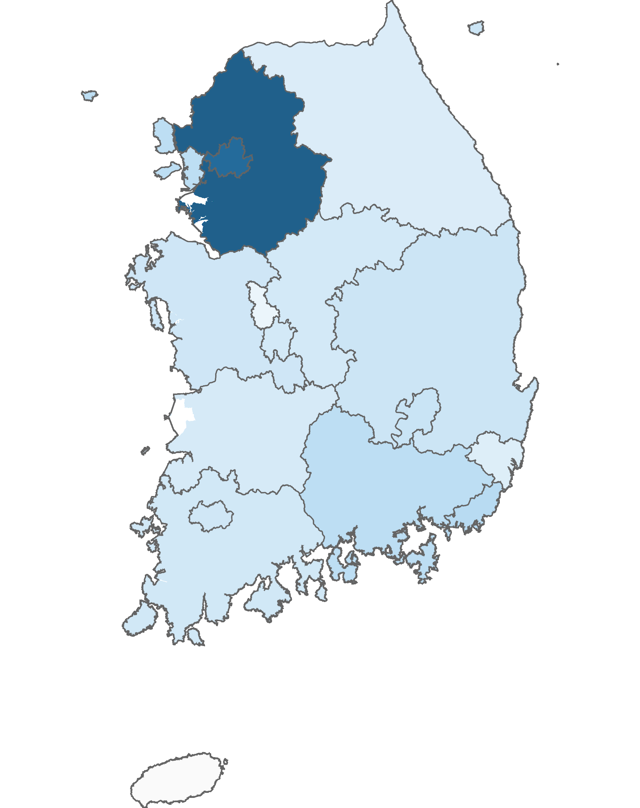
01. 제주특별자치도 전체 방문객 분석
2.1 시도 유입지별 방문객
2022년 09월 : 3,885,247명
(단위:명)
순위 | 시도명 | 2021년 09월 |  | 2022년 09월 |  | 인구차이 | 증감률
 |  | 인구(명) | 비율(%) | 인구(명) | 비율(%)
1위 | 경기도 | 942,968 | 27.8 | 1,027,242 | 26.4 | 84,274 | 8.9
2위 | 서울특별시 | 990,951 | 29.3 | 951,575 | 24.5 | -39,376 | -4
3위 | 부산광역시 | 218,183 | 6.4 | 231,957 | 6 | 13,774 | 6.3
4위 | 인천광역시 | 197,546 | 5.8 | 208,619 | 5.4 | 11,073 | 5.6
5위 | 경상남도 | 145,829 | 4.3 | 208,550 | 5.4 | 62,721 | 43
6위 | 대구광역시 | 144,105 | 4.3 | 161,129 | 4.1 | 17,024 | 11.8
7위 | 경상북도 | 90,290 | 2.7 | 150,759 | 3.9 | 60,469 | 67
8위 | 충청남도 | 98,040 | 2.9 | 137,723 | 3.5 | 39,683 | 40.5
9위 | 광주광역시 | 101,256 | 3 | 131,624 | 3.4 | 30,368 | 30
10위 | 전라남도 | 80,273 | 2.4 | 129,371 | 3.3 | 49,098 | 61.2
11위 | 대전광역시 | 94,898 | 2.8 | 121,953 | 3.1 | 27,055 | 28.5
12위 | 충청북도 | 81,227 | 2.4 | 119,725 | 3.1 | 38,498 | 47.4
13위 | 전라북도 | 72,029 | 2.1 | 110,499 | 2.8 | 38,470 | 53.4
14위 | 강원도 | 53,144 | 1.6 | 90,034 | 2.3 | 36,890 | 69.4
15위 | 울산광역시 | 55,448 | 1.6 | 79,025 | 2 | 23,577 | 42.5
16위 | 세종특별자치시 | 20,408 | 0.6 | 25,463 | 0.7 | 5,055 | 24.8
총인구 |  | 3,386,595 | 100 | 3,885,248 | 100 | 498,653 | 14.7
높음
낮음
※ 시도별 방문객 (등간격 분류)

Slide 9
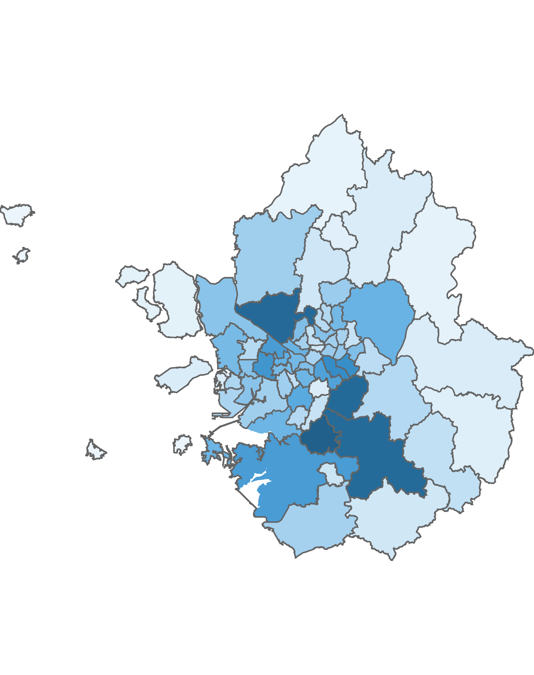
01. 제주특별자치도 전체 방문객 분석
2.2 시군 유입지별 방문객
2022년 09월 : 3,885,247명
(단위:명)
2021년 09월 |  |  |  |  | 2022년 09월
순위 | 시도 명 | 시군 명 | 인구(명) | 비율(%) | 순위 | 시도 명 | 시군 명 | 인구(명) | 비율(%)
1위 | 경기도 | 성남시 | 95,788 | 2.8 | 1위 | 경기도 | 수원시 | 99,694 | 2.6
2위 | 경기도 | 수원시 | 95,310 | 2.8 | 2위 | 경기도 | 고양시 | 93,854 | 2.4
3위 | 경기도 | 고양시 | 93,519 | 2.8 | 3위 | 경기도 | 성남시 | 93,022 | 2.4
4위 | 경기도 | 용인시 | 83,848 | 2.5 | 4위 | 경기도 | 용인시 | 92,696 | 2.4
5위 | 서울특별시 | 강남구 | 79,325 | 2.3 | 5위 | 경상남도 | 창원시 | 77,018 | 2
6위 | 서울특별시 | 송파구 | 71,005 | 2.1 | 6위 | 충청북도 | 청주시 | 70,764 | 1.8
7위 | 경기도 | 부천시 | 63,631 | 1.9 | 7위 | 서울특별시 | 강남구 | 70,477 | 1.8
8위 | 서울특별시 | 서초구 | 62,709 | 1.9 | 8위 | 서울특별시 | 송파구 | 69,197 | 1.8
9위 | 서울특별시 | 강서구 | 62,707 | 1.9 | 9위 | 경기도 | 부천시 | 64,560 | 1.7
10위 | 충청북도 | 청주시 | 55,065 | 1.6 | 10위 | 경기도 | 화성시 | 60,694 | 1.6
11위 | 경기도 | 화성시 | 52,215 | 1.5 | 11위 | 서울특별시 | 강서구 | 60,132 | 1.5
12위 | 경상남도 | 창원시 | 52,148 | 1.5 | 12위 | 서울특별시 | 서초구 | 56,837 | 1.5
13위 | 서울특별시 | 마포구 | 49,544 | 1.5 | 13위 | 경기도 | 안양시 | 52,061 | 1.3
14위 | 서울특별시 | 관악구 | 48,657 | 1.4 | 14위 | 서울특별시 | 양천구 | 48,228 | 1.2
15위 | 서울특별시 | 양천구 | 48,221 | 1.4 | 15위 | 충청남도 | 천안시 | 47,497 | 1.2
기타 |  |  | 2,372,907 | 70.1 | 기타 |  |  | 2,828,516 | 72.8
총인구 |  |  | 3,386,599 | 100 | 총인구 |  |  | 3,885,247 | 100
수도권 단위 방문객
높음
낮음
※ 수도권 시군구별 방문객 (등간격 분류)

Slide 10
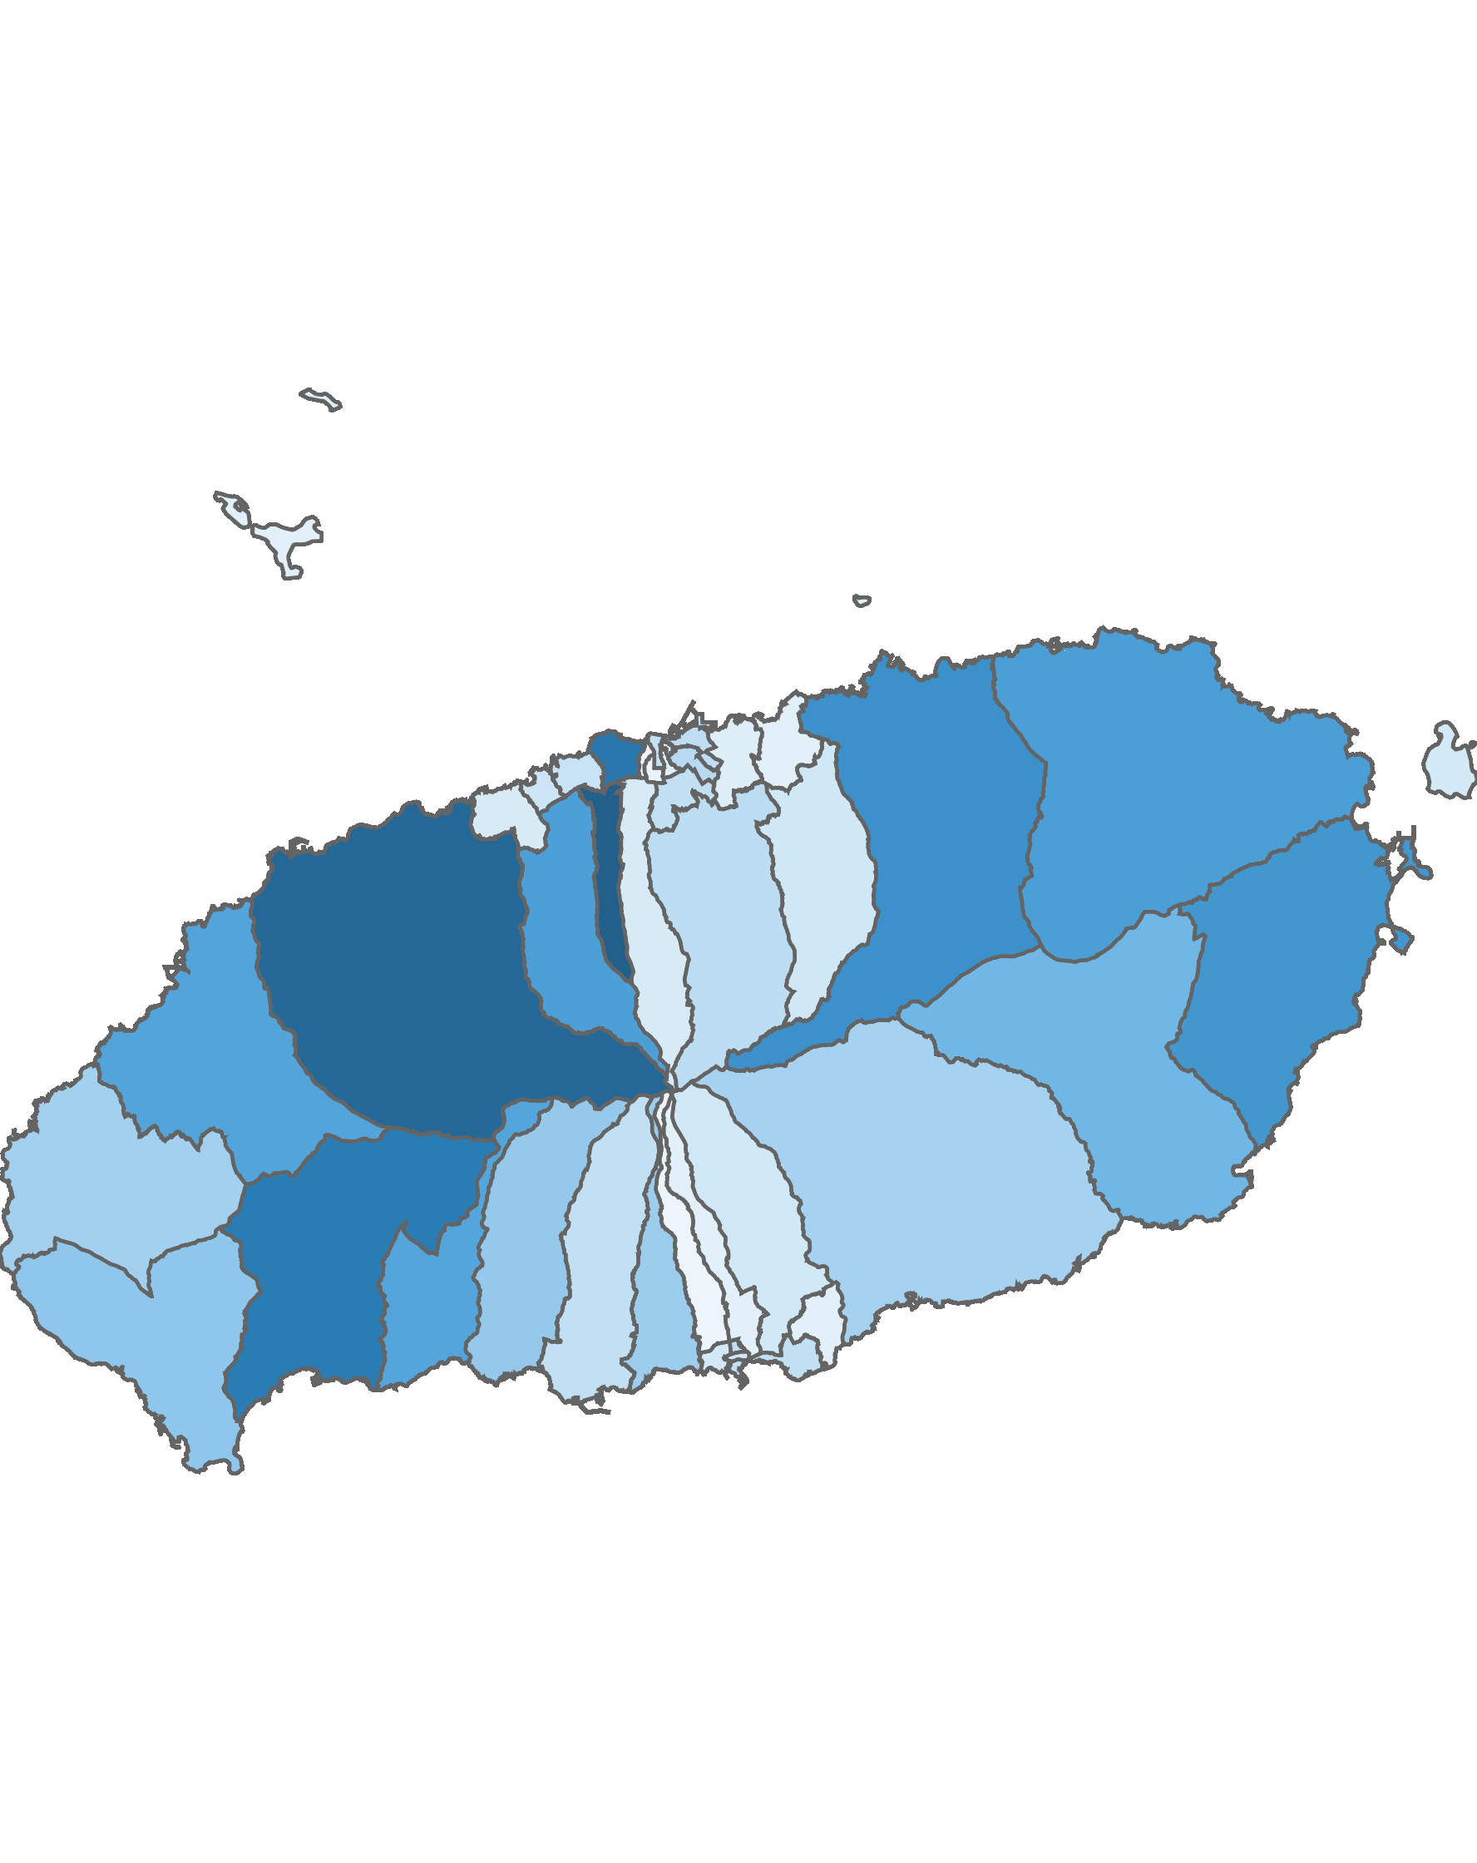
01. 제주특별자치도 전체 방문객 분석
3.1 행정동 단위 방문객 – 상위 15위
2022년 09월
(단위:명)
순위 | 시군명 | 행정동명 | 2021년 09월 |  | 2022년 09월 |  | 증감률
 |  |  | 인구(명) | 비율(%) | 인구(명) | 비율(%)
1위 | 제주시 | 연동 | 504,212 | 4.9 | 967,868 | 7.8 | 92
2위 | 제주시 | 애월읍 | 828,307 | 8 | 919,061 | 7.4 | 11
3위 | 제주시 | 용담2동 | 1,084,456 | 10.4 | 822,926 | 6.6 | -24.1
4위 | 서귀포시 | 안덕면 | 600,805 | 5.8 | 788,707 | 6.3 | 31.3
5위 | 제주시 | 조천읍 | 522,377 | 5 | 661,886 | 5.3 | 26.7
6위 | 서귀포시 | 성산읍 | 558,076 | 5.4 | 631,269 | 5.1 | 13.1
7위 | 제주시 | 구좌읍 | 524,860 | 5.1 | 584,078 | 4.7 | 11.3
8위 | 제주시 | 노형동 | 429,182 | 4.1 | 576,860 | 4.6 | 34.4
9위 | 제주시 | 한림읍 | 517,264 | 5 | 550,934 | 4.4 | 6.5
10위 | 서귀포시 | 예래동 | 434,201 | 4.2 | 542,290 | 4.4 | 24.9
11위 | 서귀포시 | 표선면 | 292,005 | 2.8 | 439,463 | 3.5 | 50.5
12위 | 서귀포시 | 대정읍 | 331,615 | 3.2 | 354,475 | 2.9 | 6.9
13위 | 서귀포시 | 중문동 | 274,992 | 2.6 | 335,431 | 2.7 | 22
14위 | 서귀포시 | 대륜동 | 256,014 | 2.5 | 316,691 | 2.5 | 23.7
15위 | 제주시 | 한경면 | 234,428 | 2.3 | 297,767 | 2.4 | 27
기타 |  |  | 2,985,998 | 28.8 | 3,630,949 | 29.2 | 21.6
총인구 |  |  | 10,378,792 | 100 | 12,420,655 | 100 | 19.7
2022년 09월 기준 행정동 단위 방문객
높음
낮음
※ 행정동 방문객 (등간격 분류)

Slide 11
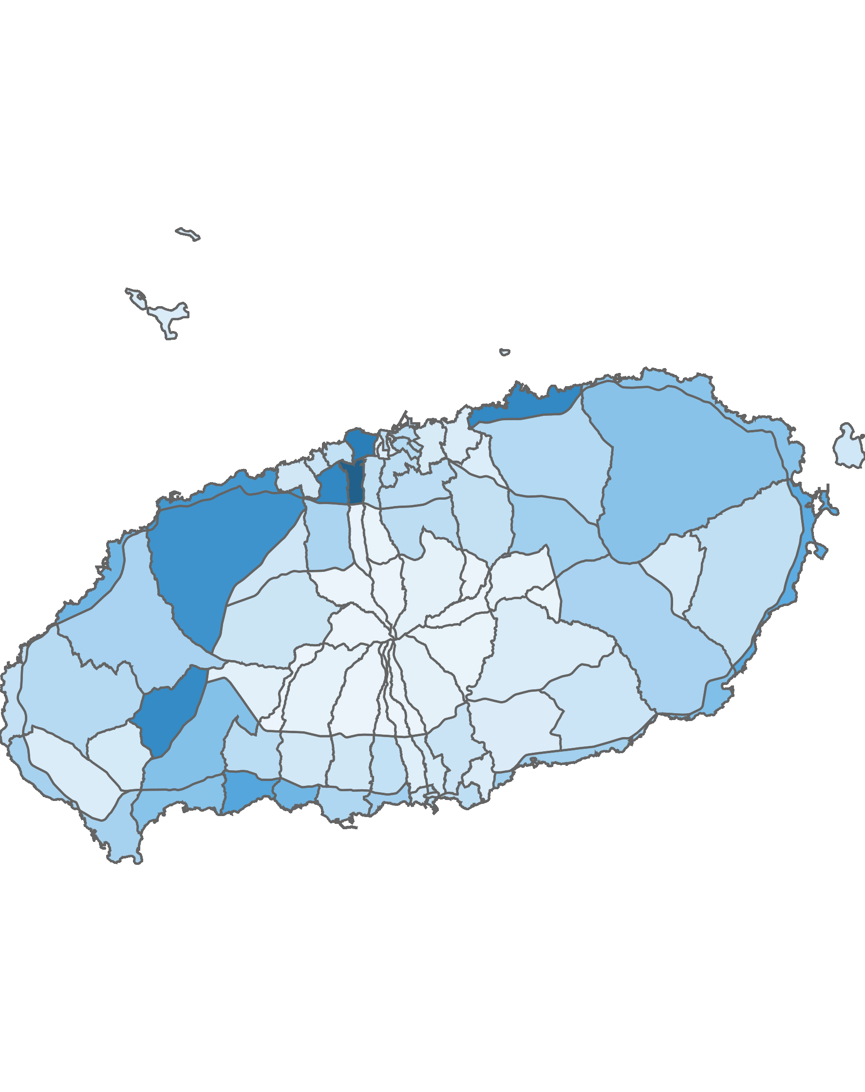
01. 제주특별자치도 전체 방문객 분석
3.2 블록 단위 방문객 – 상위 15위
2022년 09월
(단위:명)
순위 | 시군명 | 행정동명 |  | 2021년 09월 |  | 2022년 09월 |  | 증감률
 |  |  |  | 인구(명) | 비율(%) | 인구(명) | 비율(%)
1위 | 제주시 | 연동 | 연동 | 582,408 | 3.9 | 1,040,023 | 5.9 | 78.6
2위 | 제주시 | 용담2동 | 용담2 | 1,084,456 | 7.2 | 822,927 | 4.7 | -24.1
3위 | 제주시 | 노형동 | 노형 | 559,610 | 3.7 | 760,174 | 4.3 | 35.8
4위 | 제주시 | 조천읍 | 조천해안 | 692,570 | 4.6 | 755,323 | 4.3 | 9.1
5위 | 서귀포시 | 안덕면 | 서광 | 572,648 | 3.8 | 742,728 | 4.2 | 29.7
6위 | 제주시 | 애월읍 | 애월중산간(저) | 842,179 | 5.6 | 686,458 | 3.9 | -18.5
7위 | 제주시 | 애월읍 | 애월해안 | 812,093 | 5.4 | 655,793 | 3.7 | -19.2
8위 | 서귀포시 | 예래동 | 예래해안 | 439,438 | 2.9 | 565,472 | 3.2 | 28.7
9위 | 서귀포시 | 성산읍 | 성산해안 | 470,872 | 3.1 | 519,001 | 3 | 10.2
10위 | 제주시 | 한림읍 | 한림해안 | 377,148 | 2.5 | 457,345 | 2.6 | 21.3
11위 | 서귀포시 | 중문동 | 중문해안 | 358,019 | 2.4 | 455,427 | 2.6 | 27.2
12위 | 서귀포시 | 표선면 | 표선해안 | 240,408 | 1.6 | 403,933 | 2.3 | 68
13위 | 서귀포시 | 안덕면 | 안덕중산간 | 306,569 | 2 | 391,393 | 2.2 | 27.7
14위 | 제주시 | 구좌읍 | 구좌중산간 | 332,741 | 2.2 | 380,663 | 2.2 | 14.4
15위 | 서귀포시 | 안덕면 | 안덕해안 | 337,062 | 2.3 | 379,383 | 2.2 | 12.6
기타 |  |  |  | 6,955,541 | 46.5 | 8,507,058 | 48.5 | 22.3
총인구 |  |  |  | 14,963,762 | 100 | 17,523,101 | 100 | 17.1
2022년 09월 기준 블록 단위 방문객
높음
낮음

Slide 12
01. 제주특별자치도 전체 방문객 분석
4.1 월별 외국인 방문객 추이
외국인 전체 방문객
(단위:명)
인구(명) | 01월 | 02월 | 03월 | 04월 | 05월 | 06월 | 07월 | 08월 | 09월 | 10월 | 11월 | 12월 | 총합계
2021년 | 4,796 | 5,232 | 6,354 | 6,975 | 7,873 | 8,013 | 8,087 | 11,535 | 13,481 | 13,426 | 9,085 | 9,249 | 104,106
2022년 | 7,015 | 6,894 | 7,419 | 9,112 | 10,515 | 12,418 | 15,989 | 22,237 | 18,485
인구차이 | 2,219 | 1,662 | 1,065 | 2,137 | 2,642 | 4,405 | 7,902 | 10,702 | 5,004
증감률 | 46.3% | 31.8% | 16.8% | 30.6% | 33.6% | 55% | 97.7% | 92.8% | 37.1%

Slide 13
01. 제주특별자치도 전체 방문객 분석
4.2 국적별 외국인 방문객 – 상위 15위
2022년 09월 : 18,485명
(단위:명)
2021년 09월 |  |  |  | 2022년 09월
순위 | 국적명 | 인구수 | 점유율 | 순위 | 국적명 | 인구수 | 점유율
1위 | 중국 | 9,547 | 70.8 | 1위 | 중국 | 7,648 | 41.4
2위 | 미국 | 833 | 6.2 | 2위 | 일본 | 1,432 | 7.7
3위 | 미얀마 | 498 | 3.7 | 3위 | 미국 | 1,393 | 7.5
4위 | 네덜란드 | 471 | 3.5 | 4위 | 말레이시아 | 1,042 | 5.6
5위 | 필리핀 | 356 | 2.6 | 5위 | 타이 | 960 | 5.2
6위 | 러시아 | 332 | 2.5 | 6위 | 네덜란드 | 611 | 3.3
7위 | 인도네시아 | 249 | 1.8 | 7위 | 베트남 | 574 | 3.1
8위 | 캐나다 | 139 | 1 | 8위 | 싱가포르 | 544 | 2.9
9위 | 일본 | 119 | 0.9 | 9위 | 인도네시아 | 455 | 2.5
10위 | 타이 | 117 | 0.9 | 10위 | 필리핀 | 433 | 2.3
11위 | 말레이시아 | 96 | 0.7 | 11위 | 러시아 | 357 | 1.9
12위 | 프랑스 | 80 | 0.6 | 12위 | 미얀마 | 335 | 1.8
13위 | 독일 | 79 | 0.6 | 13위 | 캐나다 | 307 | 1.7
14위 | 베트남 | 77 | 0.6 | 14위 | 대만 | 271 | 1.5
15위 | 인도 | 74 | 0.5 | 15위 | 호주 | 263 | 1.4
기타 |  | 414 | 3.1 | 기타 |  | 1,860 | 10.1
총인구 |  | 13,481 | 100 | 총인구 |  | 18,485 | 100

Slide 14
Chapter. 02
제주시 방문객 분석

Slide 15
02. 제주시 방문객 분석
1.1 월별 방문객 추이
내국인 전체 방문객
(단위:명)
인구(명) | 01월 | 02월 | 03월 | 04월 | 05월 | 06월 | 07월 | 08월 | 09월 | 10월 | 11월 | 12월 | 총합계
2021년 | 1,561,010 | 2,522,207 | 2,657,302 | 3,299,597 | 3,658,244 | 3,551,905 | 3,831,919 | 3,681,738 | 2,809,958 | 3,813,354 | 3,791,712 | 3,410,277 | 38,589,223
2022년 | 4,073,146 | 3,764,690 | 2,656,600 | 3,560,435 | 4,122,457 | 4,153,321 | 4,238,980 | 4,871,843 | 3,225,330
인구차이 | 2,512,136 | 1,242,483 | -702 | 260,838 | 464,213 | 601,416 | 407,061 | 1,190,105 | 415,372
증감률 | 160.9% | 49.3% | 0% | 7.9% | 12.7% | 16.9% | 10.6% | 32.3% | 14.8%

Slide 16
02. 제주시 방문객 분석
1.2 성·연령대별 방문객
2022년 09월 : 3,225,330명
(단위:명)
남자 | 10대 |  | 20대 |  | 30대 |  | 40대 |  | 50대 |  | 60대 |  | 70대 |  | 총 인구
 | 인구(명) | (%) | 인구(명) | (%) | 인구(명) | (%) | 인구(명) | (%) | 인구(명) | (%) | 인구(명) | (%) | 인구(명) | (%) | 인구(명) | (%)
2021년 | 177,975 | 12.8 | 264,669 | 19.1 | 355,038 | 25.6 | 279,558 | 20.1 | 189,986 | 13.7 | 93,177 | 6.7 | 28,095 | 2 | 1,388,498 | 100
2022년 | 277,324 | 17.6 | 224,820 | 14.3 | 338,801 | 21.6 | 314,454 | 20 | 237,606 | 15.1 | 132,669 | 8.4 | 45,985 | 2.9 | 1,571,659 | 100
인구차이 | 99,349 |  | -39,849 |  | -16,237 |  | 34,896 |  | 47,620 |  | 39,492 |  | 17,890 |  | 183,161
증감률 | 55.8% |  | -15.1% |  | -4.6% |  | 12.5% |  | 25.1% |  | 42.4% |  | 63.7% |  | 13.2%
여자 | 10대 |  | 20대 |  | 30대 |  | 40대 |  | 50대 |  | 60대 |  | 70대 |  | 총 인구
 | 인구(명) | (%) | 인구(명) | (%) | 인구(명) | (%) | 인구(명) | (%) | 인구(명) | (%) | 인구(명) | (%) | 인구(명) | (%) | 인구(명) | (%)
2021년 | 176,354 | 12.4 | 330,351 | 23.2 | 369,797 | 26 | 233,293 | 16.4 | 185,868 | 13.1 | 90,500 | 6.4 | 35,297 | 2.5 | 1,421,460 | 100
2022년 | 253,999 | 15.4 | 279,637 | 16.9 | 377,165 | 22.8 | 282,874 | 17.1 | 260,602 | 15.8 | 140,515 | 8.5 | 58,879 | 3.6 | 1,653,671 | 100
인구차이 | 77,645 |  | -50,714 |  | 7,368 |  | 49,581 |  | 74,734 |  | 50,015 |  | 23,582 |  | 232,211
증감률 | 44% |  | -15.4% |  | 2% |  | 21.3% |  | 40.2% |  | 55.3% |  | 66.8% |  | 16.3%

Slide 17
02. 제주시 방문객 분석
1.3 성별 및 연령대별 방문객
2022년 09월 : 3,225,330명
(단위:명)
구분 | 남자 |  | 여자 |  | 총 인구
 | 인구(명) | (%) | 인구(명) | (%) | 인구(명) | (%)
2021년 | 1,388,498 | 49.4 | 1,421,460 | 50.6 | 2,809,958 | 100
2022년 | 1,571,659 | 48.7 | 1,653,671 | 51.3 | 3,225,330 | 100
인구차이 | 183,161 |  | 232,211 |  | 415,372 | 0
증감률 | 13.2% |  | 16.3% |  | 14.8% | 0%
(단위:명)
구분 | 10대 |  | 20대 |  | 30대 |  | 40대 |  | 50대 |  | 60대 |  | 70대 |  | 총 인구
 | 인구(명) | (%) | 인구(명) | (%) | 인구(명) | (%) | 인구(명) | (%) | 인구(명) | (%) | 인구(명) | (%) | 인구(명) | (%) | 인구(명) | (%)
2021년 | 354,329 | 12.6 | 595,020 | 21.2 | 724,835 | 25.8 | 512,851 | 18.3 | 375,854 | 13.4 | 183,677 | 6.5 | 63,392 | 2.3 | 2,809,958 | 100
2022년 | 531,323 | 16.5 | 504,457 | 15.6 | 715,966 | 22.2 | 597,328 | 18.5 | 498,208 | 15.4 | 273,184 | 8.5 | 104,864 | 3.3 | 3,225,330 | 100
인구차이 | 176,994 |  | -90,563 |  | -8,869 |  | 84,477 |  | 122,354 |  | 89,507 |  | 41,472 |  | 415,372
증감률 | 50% |  | -15.2% |  | -1.2% |  | 16.5% |  | 32.6% |  | 48.7% |  | 65.4% |  | 14.8%

Slide 18
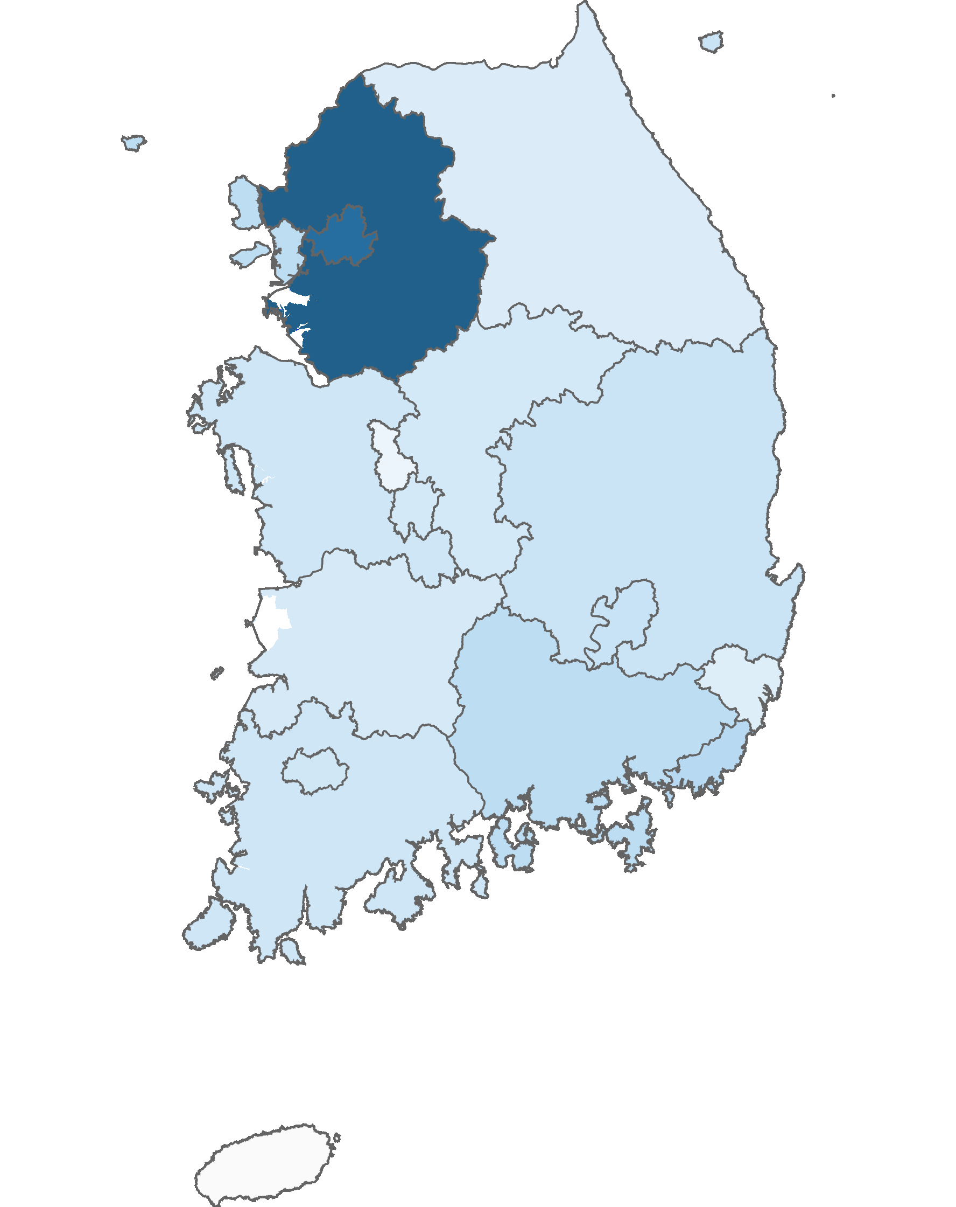
02. 제주시 방문객 분석
2.1 시도 유입지별 방문객
2022년 09월 : 3,225,330명
(단위:명)
순위 | 시도명 | 2021년 09월 |  | 2022년 09월 |  | 인구차이 | 증감률
 |  | 인구(명) | 비율(%) | 인구(명) | 비율(%)
1위 | 경기 | 778,062 | 27.7 | 846,837 | 26.3 | 68,775 | 8.8
2위 | 서울 | 811,179 | 28.9 | 771,321 | 23.9 | -39,858 | -4.9
3위 | 부산 | 181,465 | 6.5 | 194,335 | 6 | 12,870 | 7.1
4위 | 인천 | 166,358 | 5.9 | 175,680 | 5.4 | 9,322 | 5.6
5위 | 경남 | 122,412 | 4.4 | 174,260 | 5.4 | 51,848 | 42.4
6위 | 대구 | 121,730 | 4.3 | 136,699 | 4.2 | 14,969 | 12.3
7위 | 경북 | 76,000 | 2.7 | 129,297 | 4 | 53,297 | 70.1
8위 | 충남 | 81,716 | 2.9 | 116,436 | 3.6 | 34,720 | 42.5
9위 | 전남 | 69,181 | 2.5 | 113,197 | 3.5 | 44,016 | 63.6
10위 | 광주 | 86,906 | 3.1 | 111,437 | 3.5 | 24,531 | 28.2
11위 | 대전 | 78,954 | 2.8 | 100,204 | 3.1 | 21,250 | 26.9
12위 | 충북 | 67,630 | 2.4 | 100,172 | 3.1 | 32,542 | 48.1
13위 | 전북 | 60,700 | 2.2 | 94,026 | 2.9 | 33,326 | 54.9
14위 | 강원 | 44,453 | 1.6 | 74,409 | 2.3 | 29,956 | 67.4
15위 | 울산 | 46,280 | 1.6 | 65,841 | 2 | 19,561 | 42.3
16위 | 세종 | 16,932 | 0.6 | 21,179 | 0.7 | 4,247 | 25.1
총인구 |  | 2,809,958 | 100 | 3,225,330 | 100 | 415,372 | 14.8
높음
낮음
※ 시도별 방문객 (등간격 분류)

Slide 19

02. 제주시 방문객 분석
2.2 시군 유입지별 방문객
2022년 09월 : 3,225,330명
(단위:명)
2021년 09월 |  |  |  |  | 2022년 09월
순위 | 시도 명 | 시군 명 | 인구(명) | 비율(%) | 순위 | 시도 명 | 시군 명 | 인구(명) | 비율(%)
1위 | 경기 | 수원시 | 78,992 | 2.8 | 1위 | 경기 | 수원시 | 82,137 | 2.5
2위 | 경기 | 고양시 | 77,383 | 2.8 | 2위 | 경기 | 고양시 | 76,575 | 2.4
3위 | 경기 | 성남시 | 76,726 | 2.7 | 3위 | 경기 | 용인시 | 75,120 | 2.3
4위 | 경기 | 용인시 | 67,585 | 2.4 | 4위 | 경기 | 성남시 | 74,095 | 2.3
5위 | 서울 | 강남구 | 62,442 | 2.2 | 5위 | 경남 | 창원시 | 62,551 | 1.9
6위 | 서울 | 송파구 | 57,587 | 2 | 6위 | 충북 | 청주시 | 59,109 | 1.8
7위 | 경기 | 부천시 | 53,311 | 1.9 | 7위 | 서울 | 송파구 | 55,579 | 1.7
8위 | 서울 | 강서구 | 52,978 | 1.9 | 8위 | 서울 | 강남구 | 53,881 | 1.7
9위 | 서울 | 서초구 | 48,800 | 1.7 | 9위 | 경기 | 부천시 | 53,588 | 1.7
10위 | 충북 | 청주시 | 46,115 | 1.6 | 10위 | 서울 | 강서구 | 50,040 | 1.6
11위 | 경남 | 창원시 | 43,373 | 1.5 | 11위 | 경기 | 화성시 | 49,737 | 1.5
12위 | 경기 | 화성시 | 42,522 | 1.5 | 12위 | 서울 | 서초구 | 43,835 | 1.4
13위 | 서울 | 관악구 | 41,161 | 1.5 | 13위 | 경기 | 안양시 | 42,483 | 1.3
14위 | 서울 | 마포구 | 40,796 | 1.5 | 14위 | 충남 | 천안시 | 39,699 | 1.2
15위 | 서울 | 양천구 | 40,021 | 1.4 | 15위 | 서울 | 양천구 | 39,595 | 1.2
기타 |  |  | 1,980,166 | 70.5 | 기타 |  |  | 2,367,306 | 73.4
총인구 |  |  | 2,809,958 | 100 | 총인구 |  |  | 3,225,330 | 100
수도권 단위 방문객
높음
낮음
※ 수도권 시군구별 방문객 (등간격 분류)

Slide 20
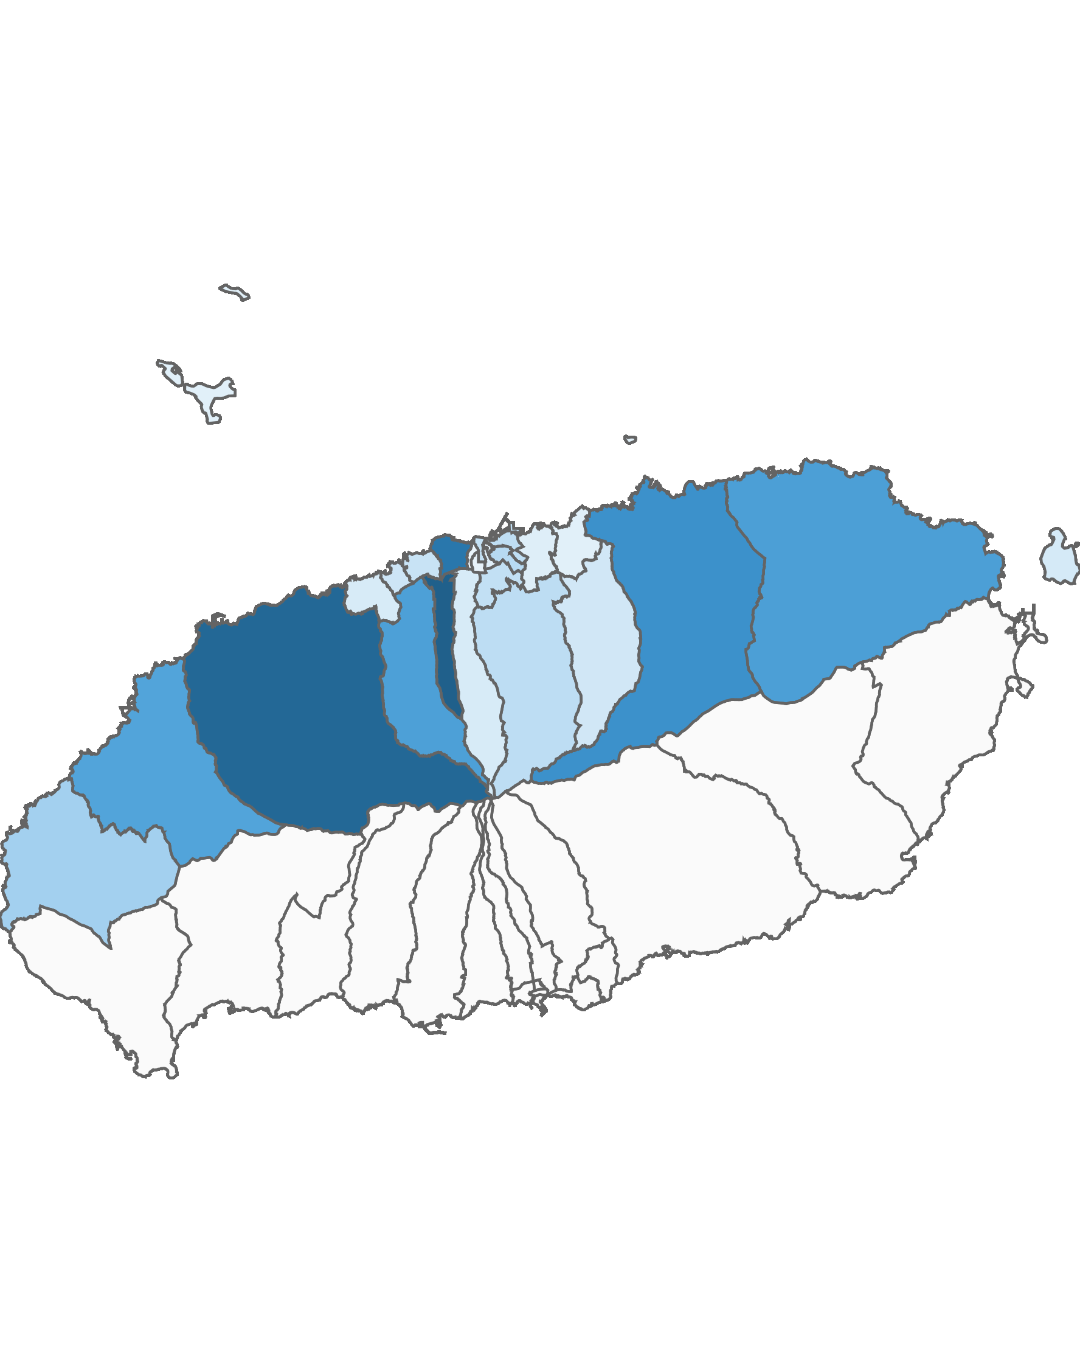
02. 제주시 방문객 분석
3.1 제주시 행정동별 방문객 – 전체 행정동
2022년 09월
(단위:명)
순위 | 시군명 | 행정동명 | 2021년 09월 |  | 2022년 09월 |  | 증감률
 |  |  | 인구(명) | 비율(%) | 인구(명) | 비율(%)
제주시 | 1위 | 연동 | 504,212 | 7.9 | 967,868 | 12.7 | 92
제주시 | 2위 | 애월읍 | 828,307 | 13 | 919,061 | 12.1 | 11
제주시 | 3위 | 용담2동 | 1,084,456 | 17 | 822,926 | 10.8 | -24.1
제주시 | 4위 | 조천읍 | 522,377 | 8.2 | 661,886 | 8.7 | 26.7
제주시 | 5위 | 구좌읍 | 524,860 | 8.2 | 584,078 | 7.7 | 11.3
제주시 | 6위 | 노형동 | 429,182 | 6.7 | 576,860 | 7.6 | 34.4
제주시 | 7위 | 한림읍 | 517,264 | 8.1 | 550,934 | 7.3 | 6.5
제주시 | 8위 | 한경면 | 234,428 | 3.7 | 297,767 | 3.9 | 27
제주시 | 9위 | 일도2동 | 166,077 | 2.6 | 229,376 | 3 | 38.1
제주시 | 10위 | 아라동 | 176,424 | 2.8 | 208,326 | 2.7 | 18.1
제주시 | 11위 | 건입동 | 150,754 | 2.4 | 199,826 | 2.6 | 32.6
제주시 | 12위 | 이도2동 | 160,818 | 2.5 | 187,881 | 2.5 | 16.8
제주시 | 13위 | 삼도2동 | 125,970 | 2 | 180,646 | 2.4 | 43.4
제주시 | 14위 | 도두동 | 109,920 | 1.7 | 166,226 | 2.2 | 51.2
제주시 | 15위 | 이호동 | 109,257 | 1.7 | 146,770 | 1.9 | 34.3
제주시 | 16위 | 봉개동 | 81,606 | 1.3 | 132,136 | 1.7 | 61.9
제주시 | 17위 | 우도면 | 120,729 | 1.9 | 115,399 | 1.5 | -4.4
제주시 | 18위 | 외도동 | 93,408 | 1.5 | 108,359 | 1.4 | 16
제주시 | 19위 | 오라동 | 85,591 | 1.3 | 107,507 | 1.4 | 25.6
제주시 | 20위 | 화북동 | 53,437 | 0.8 | 83,165 | 1.1 | 55.6
제주시 | 21위 | 이도1동 | 60,502 | 0.9 | 74,486 | 1 | 23.1
제주시 | 22위 | 삼양동 | 67,024 | 1.1 | 70,575 | 0.9 | 5.3
제주시 | 23위 | 추자면 | 36,971 | 0.6 | 68,996 | 0.9 | 86.6
제주시 | 24위 | 일도1동 | 54,831 | 0.9 | 54,752 | 0.7 | -0.1
제주시 | 25위 | 삼도1동 | 40,771 | 0.6 | 44,122 | 0.6 | 8.2
제주시 | 26위 | 용담1동 | 32,969 | 0.5 | 34,703 | 0.5 | 5.3
총인구 |  |  | 6,372,145 | 100 | 7,594,631 | 100 | 19.2
2022년 09월 기준 행정동 단위 방문객
높음
낮음
※ 행정동 방문객 (등간격 분류)

Slide 21
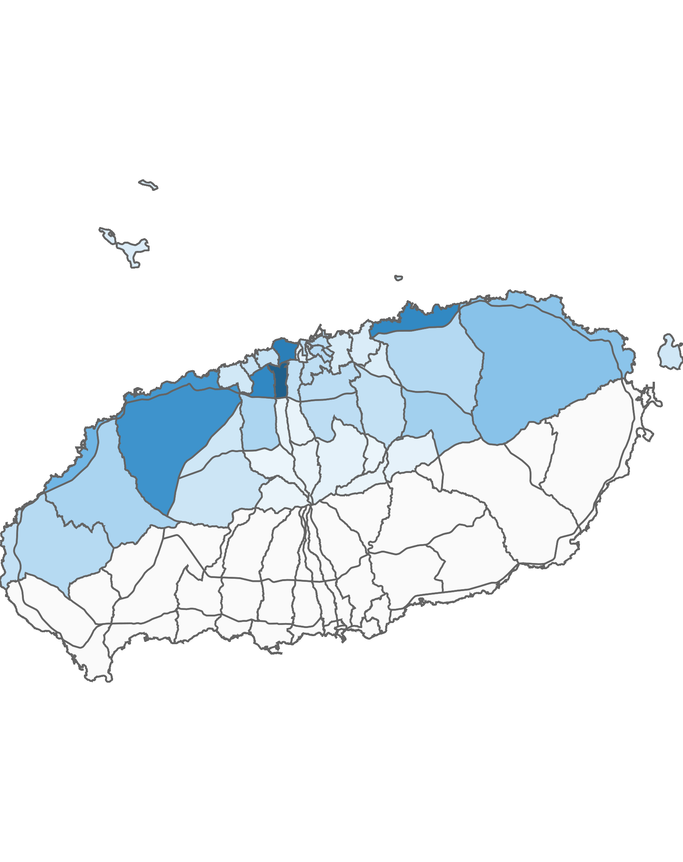
02. 제주시 방문객 분석
3.2 제주시 블록 단위 방문객 – 상위 15위
2022년 09월 : 7,449,069명
(단위:명)
순위 | 순위 | 블록명 | 2021년 09월 |  | 2022년 09월 |  | 증감률
 |  |  | 인구(명) | 비율(%) | 인구(명) | 비율(%)
제주시 | 1위 | 연동 | 582,408 | 8.6 | 1,040,023 | 14 | 78.6
 | 2위 | 용담2 | 1,084,456 | 16.1 | 822,927 | 11 | -24.1
 | 3위 | 노형 | 559,610 | 8.3 | 760,174 | 10.2 | 35.8
 | 4위 | 조천해안 | 692,570 | 10.3 | 755,323 | 10.1 | 9.1
 | 5위 | 애월중산간(저) | 842,179 | 12.5 | 686,458 | 9.2 | -18.5
 | 6위 | 애월해안 | 812,093 | 12 | 655,793 | 8.8 | -19.2
 | 7위 | 한림해안 | 377,148 | 5.6 | 457,345 | 6.1 | 21.3
 | 8위 | 구좌중산간 | 332,741 | 4.9 | 380,663 | 5.1 | 14.4
 | 9위 | 구좌해안 | 311,869 | 4.6 | 371,153 | 5 | 19
 | 10위 | 교래 | 209,852 | 3.1 | 298,659 | 4 | 42.3
 | 11위 | 한림중산간 | 262,237 | 3.9 | 272,952 | 3.7 | 4.1
 | 12위 | 노형중산간 | 150,986 | 2.2 | 266,356 | 3.6 | 76.4
 | 13위 | 조천중산간 | 217,685 | 3.2 | 230,026 | 3.1 | 5.7
 | 14위 | 일도2 | 166,077 | 2.5 | 229,376 | 3.1 | 38.1
 | 15위 | 한경중산간 | 141,855 | 2.1 | 221,841 | 3 | 56.4
상위 15위 전체 인구 |  |  | 6,743,766 | 100 | 7,449,069 | 100 | 10.5
2022년 09월 기준 블록 단위 방문객
높음
낮음
※ 블록 방문객 (등간격 분류)

Slide 22
02. 제주시 방문객 분석
4.1 월별 외국인 방문객 추이
외국인 전체 방문객
(단위:명)
인구(명) | 01월 | 02월 | 03월 | 04월 | 05월 | 06월 | 07월 | 08월 | 09월 | 10월 | 11월 | 12월 | 총합계
2021년 | 3,067 | 3,297 | 3,827 | 4,489 | 4,562 | 4,720 | 5,198 | 7,324 | 9,210 | 6,695 | 5,096 | 5,401 | 62,886
2022년 | 4,243 | 4,341 | 4,358 | 5,601 | 5,881 | 7,008 | 9,950 | 14,233 | 12,251
인구차이 | 1,176 | 1,044 | 531 | 1,112 | 1,319 | 2,288 | 4,752 | 6,909 | 3,041
증감률 | 38.3% | 31.7% | 13.9% | 24.8% | 28.9% | 48.5% | 91.4% | 94.3% | 33%

Slide 23
02. 제주시 방문객 분석
4.2 국적별 외국인 방문객 – 상위 15위
2022년 09월: 12,251명
(단위:명)
2021년 09월 |  |  |  | 2022년 09월
순위 | 국적명 | 인구수 | 점유율 | 순위 | 국적명 | 인구수 | 점유율
1위 | 중국 | 6,844 | 74.3 | 1위 | 중국 | 5,397 | 44.1
2위 | 미국 | 491 | 5.3 | 2위 | 일본 | 1,096 | 8.9
3위 | 네덜란드 | 361 | 3.9 | 3위 | 미국 | 781 | 6.4
4위 | 미얀마 | 263 | 2.9 | 4위 | 타이 | 678 | 5.5
5위 | 필리핀 | 179 | 1.9 | 5위 | 말레이시아 | 664 | 5.4
6위 | 러시아 | 171 | 1.9 | 6위 | 네덜란드 | 464 | 3.8
7위 | 인도네시아 | 154 | 1.7 | 7위 | 베트남 | 392 | 3.2
8위 | 캐나다 | 103 | 1.1 | 8위 | 싱가포르 | 303 | 2.5
9위 | 일본 | 92 | 1 | 9위 | 인도네시아 | 258 | 2.1
10위 | 타이 | 81 | 0.9 | 10위 | 필리핀 | 251 | 2
11위 | 말레이시아 | 58 | 0.6 | 11위 | 대만 | 201 | 1.6
12위 | 독일 | 54 | 0.6 | 12위 | 캐나다 | 192 | 1.6
13위 | 베트남 | 51 | 0.6 | 13위 | 러시아 | 182 | 1.5
14위 | 인도 | 49 | 0.5 | 14위 | 미얀마 | 182 | 1.5
15위 | 프랑스 | 41 | 0.4 | 15위 | 홍콩 | 168 | 1.4
기타 |  | 218 | 2.4 | 기타 |  | 1,042 | 8.5
총 인구 |  | 9,210 | 100 | 총 인구 |  | 12,251 | 100

Slide 24
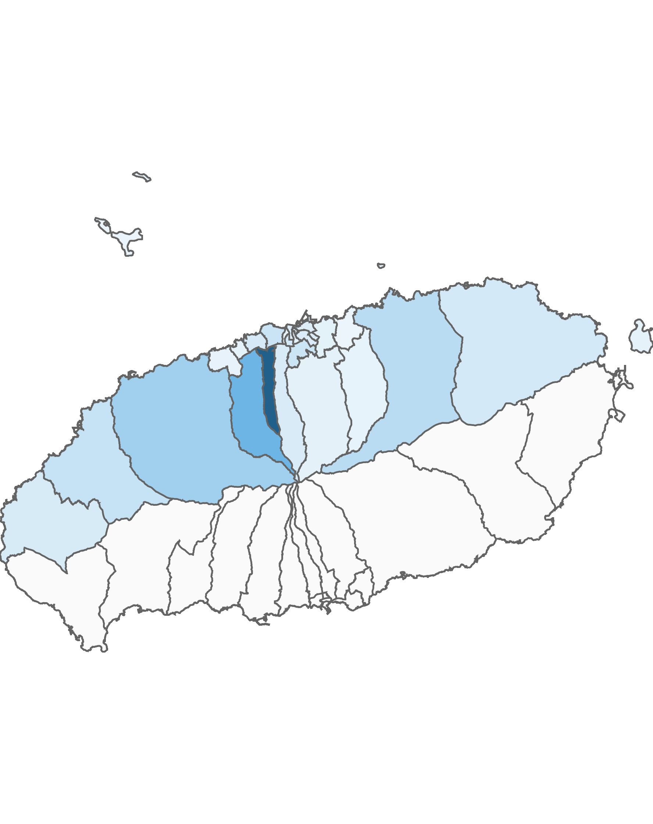
02. 제주시 방문객 분석
4.3 제주시 행정동별 외국인 방문객 – 전체 행정동
2022년 09월 : 12,251명
(단위:명)
순위 | 시군명 | 행정동명 | 2021년 09월 |  | 2022년 09월 |  | 증감률
 |  |  | 인구(명) | 비율(%) | 인구(명) | 비율(%)
제주시 | 1위 | 연동 | 2,829 | 30.7 | 3,417 | 27.9 | 20.8
제주시 | 2위 | 노형동 | 1,304 | 14.2 | 1,563 | 12.8 | 19.9
제주시 | 3위 | 애월읍 | 802 | 8.7 | 1,031 | 8.4 | 28.6
제주시 | 4위 | 조천읍 | 445 | 4.8 | 730 | 6 | 64
제주시 | 5위 | 한림읍 | 443 | 4.8 | 565 | 4.6 | 27.5
제주시 | 6위 | 용담2동 | 319 | 3.5 | 506 | 4.1 | 58.6
제주시 | 7위 | 이도2동 | 336 | 3.6 | 495 | 4 | 47.3
제주시 | 8위 | 구좌읍 | 239 | 2.6 | 391 | 3.2 | 63.6
제주시 | 9위 | 삼도1동 | 262 | 2.8 | 377 | 3.1 | 43.9
제주시 | 10위 | 도두동 | 285 | 3.1 | 366 | 3 | 28.4
제주시 | 11위 | 한경면 | 227 | 2.5 | 335 | 2.7 | 47.6
제주시 | 12위 | 오라동 | 224 | 2.4 | 320 | 2.6 | 42.9
제주시 | 13위 | 일도2동 | 209 | 2.3 | 286 | 2.3 | 36.8
제주시 | 14위 | 건입동 | 202 | 2.2 | 259 | 2.1 | 28.2
제주시 | 15위 | 삼도2동 | 147 | 1.6 | 238 | 1.9 | 61.9
제주시 | 16위 | 화북동 | 138 | 1.5 | 170 | 1.4 | 23.2
제주시 | 17위 | 아라동 | 103 | 1.1 | 162 | 1.3 | 57.3
제주시 | 18위 | 이도1동 | 86 | 0.9 | 141 | 1.2 | 64
제주시 | 19위 | 용담1동 | 84 | 0.9 | 140 | 1.1 | 66.7
제주시 | 20위 | 이호동 | 94 | 1 | 140 | 1.1 | 48.9
제주시 | 21위 | 우도면 | 118 | 1.3 | 131 | 1.1 | 11
제주시 | 22위 | 외도동 | 87 | 0.9 | 127 | 1 | 46
제주시 | 23위 | 봉개동 | 75 | 0.8 | 121 | 1 | 61.3
제주시 | 24위 | 추자면 | 52 | 0.6 | 85 | 0.7 | 63.5
제주시 | 25위 | 일도1동 | 49 | 0.5 | 84 | 0.7 | 71.4
제주시 | 26위 | 삼양동 | 51 | 0.6 | 71 | 0.6 | 39.2
총인구 |  |  | 9,210 | 100 | 12,251 | 100 | 33
2022년 09월 기준 행정동 단위 외국인 방문객
높음
낮음
※ 행정동 방문객 (등간격 분류)

Slide 25
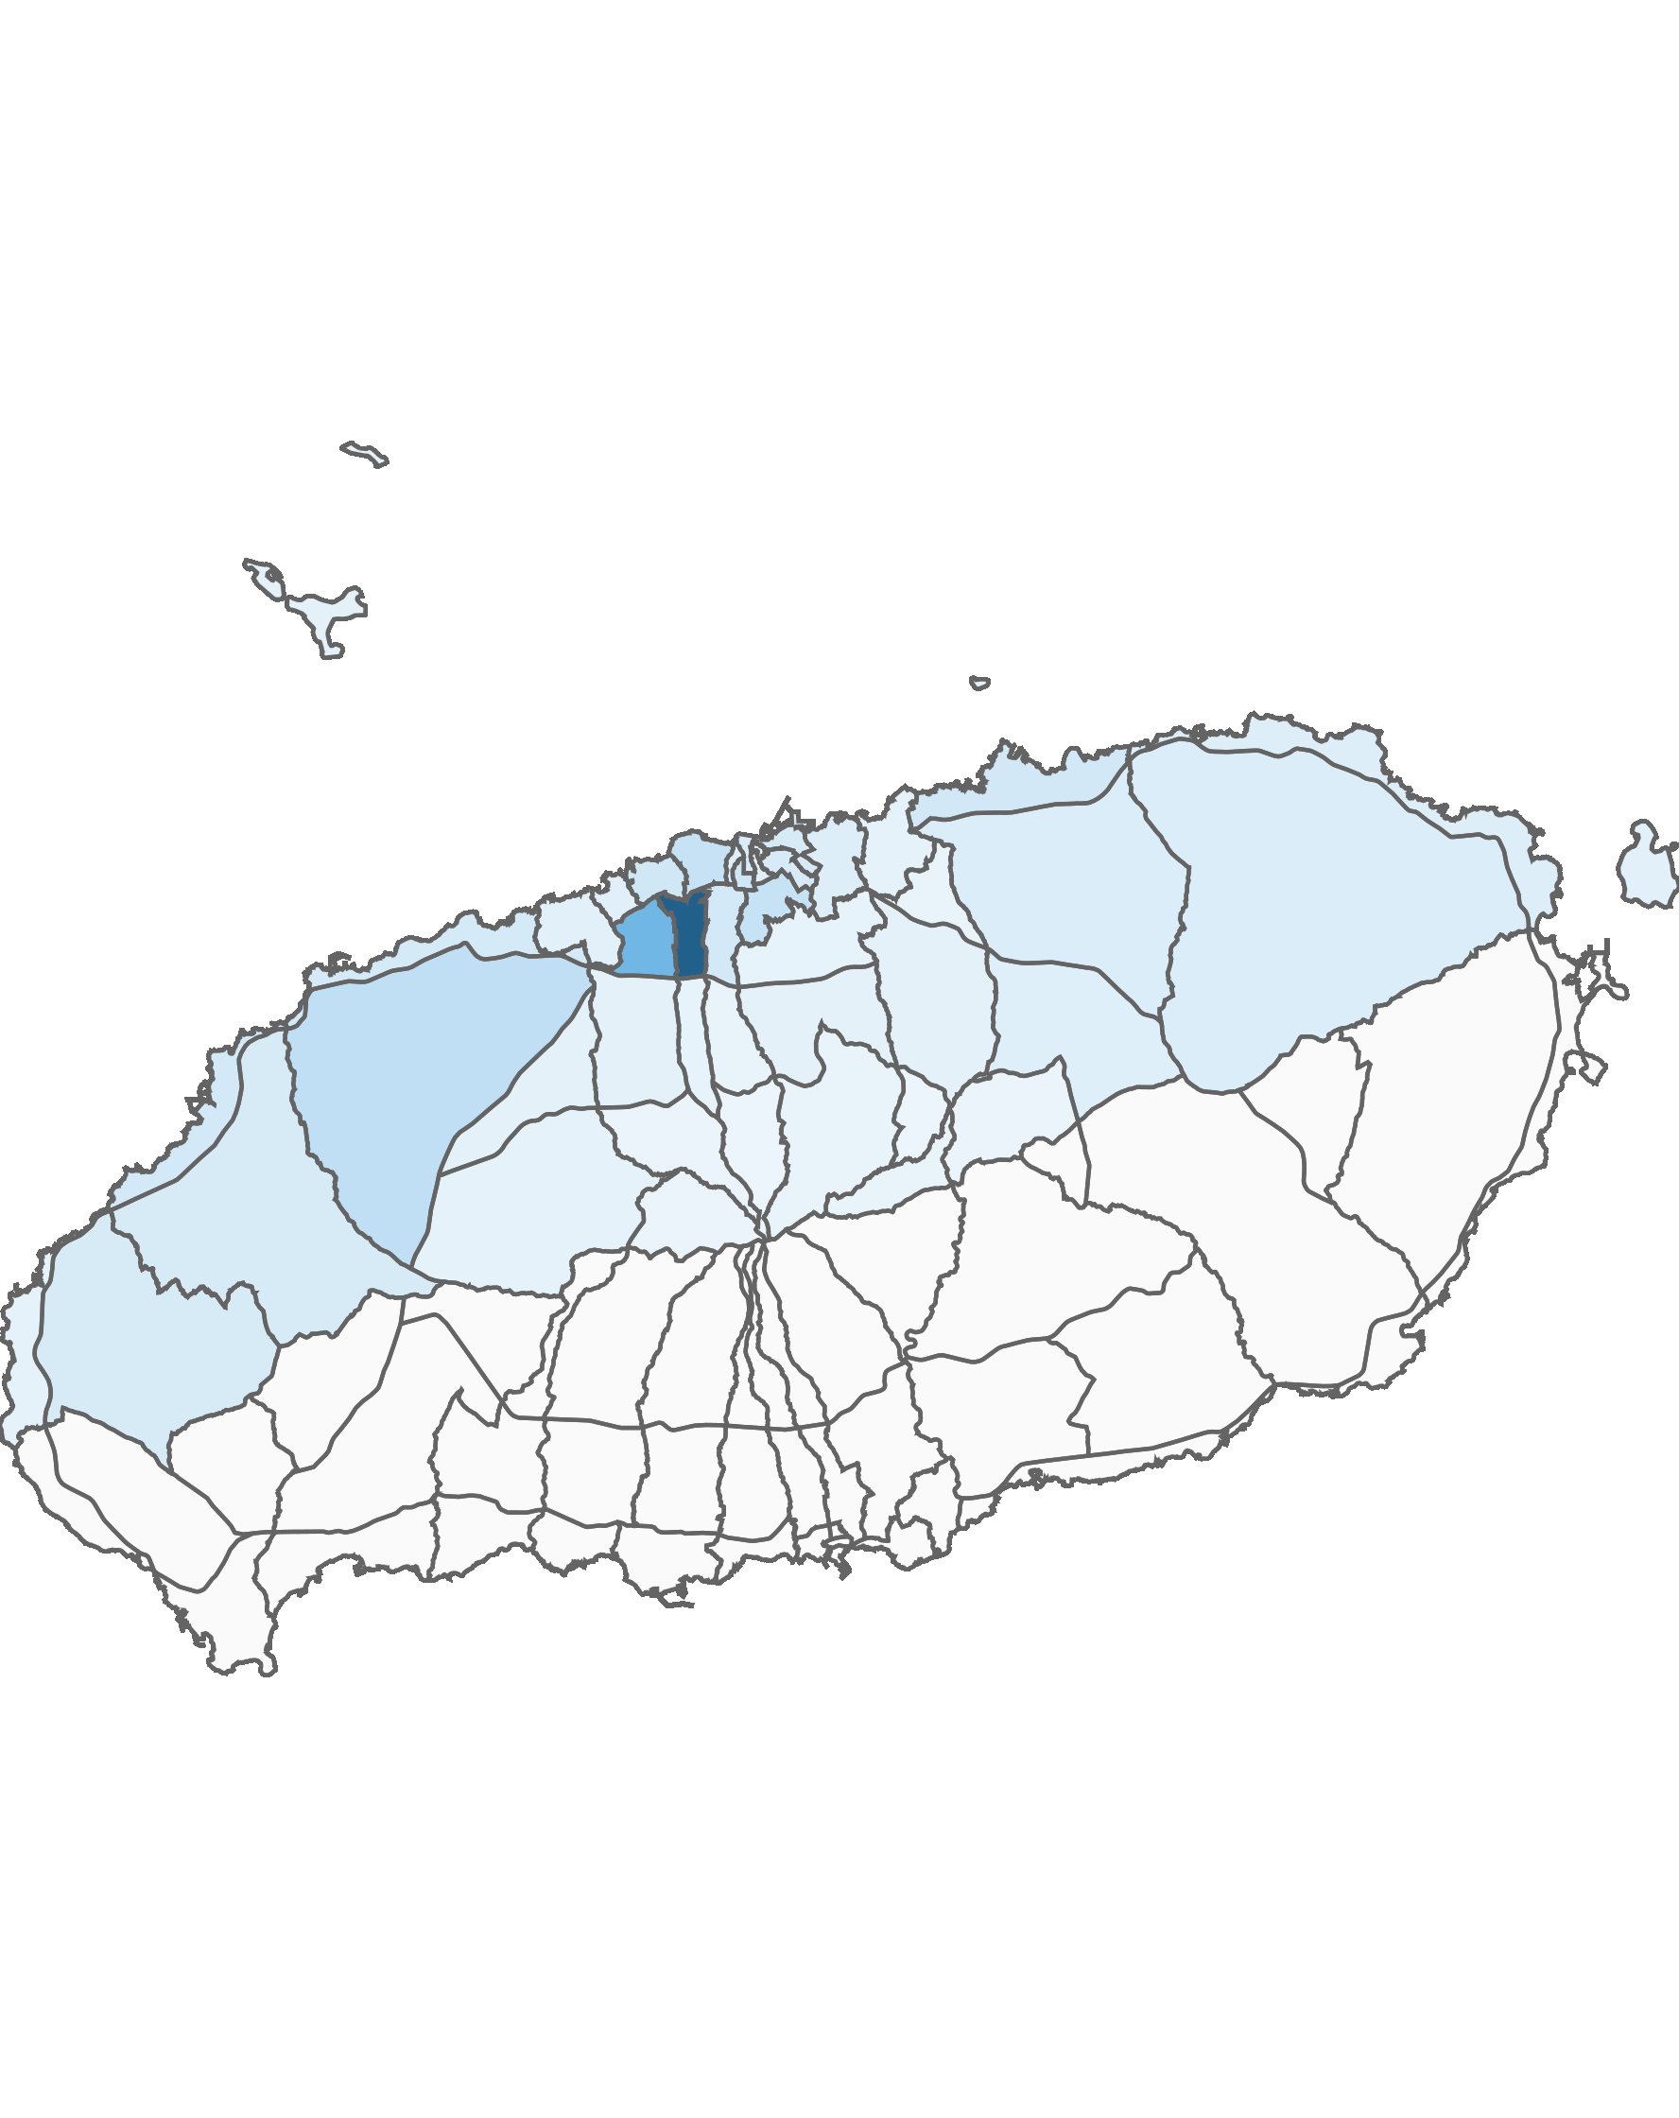
02. 제주시 방문객 분석
4.4 제주시 블록 단위 외국인 방문객 – 상위 15위
2022년 09월 : 12,251명
(단위:명)
순위 | 순위 | 블록명 | 2021년 09월 |  | 2022년 09월 |  | 증감률
 |  |  | 인구(명) | 비율(%) | 인구(명) | 비율(%)
제주시 | 1위 | 연동 | 2,801 | 30.4 | 3,371 | 27.5 | 20.3
 | 2위 | 노형 | 1,231 | 13.4 | 1,472 | 12 | 19.6
 | 3위 | 애월중산간(저) | 469 | 5.1 | 571 | 4.7 | 21.7
 | 4위 | 용담2 | 319 | 3.5 | 506 | 4.1 | 58.6
 | 5위 | 이도2 | 336 | 3.6 | 495 | 4 | 47.3
 | 6위 | 삼도1 | 262 | 2.8 | 377 | 3.1 | 43.9
 | 7위 | 도두 | 285 | 3.1 | 366 | 3 | 28.4
 | 8위 | 조천해안 | 205 | 2.2 | 340 | 2.8 | 65.9
 | 9위 | 한림해안 | 242 | 2.6 | 305 | 2.5 | 26
 | 10위 | 오라 | 208 | 2.3 | 301 | 2.5 | 44.7
 | 11위 | 애월해안 | 219 | 2.4 | 292 | 2.4 | 33.3
 | 12위 | 일도2 | 209 | 2.3 | 286 | 2.3 | 36.8
 | 13위 | 한경중산간 | 177 | 1.9 | 264 | 2.2 | 49.2
 | 14위 | 한림중산간 | 201 | 2.2 | 260 | 2.1 | 29.4
 | 15위 | 건입 | 202 | 2.2 | 259 | 2.1 | 28.2
총인구 |  |  | 9,210 | 100 | 12,251 | 100 | 33
2022년 09월 기준 블록 단위 외국인 방문객
높음
낮음
※ 블록 방문객 (등간격 분류)

Slide 26
Chapter. 03
서귀포시 방문객 분석

Slide 27
03. 서귀포시 방문객 분석
1.1 월별 방문객 추이
내국인 전체 방문객
(단위:명)
인구(명) | 01월 | 02월 | 03월 | 04월 | 05월 | 06월 | 07월 | 08월 | 09월 | 10월 | 11월 | 12월 | 총합계
2021년 | 1,057,656 | 1,694,251 | 1,768,989 | 2,259,346 | 2,543,115 | 2,448,506 | 2,637,560 | 2,548,373 | 1,909,879 | 2,651,337 | 2,648,569 | 2,403,435 | 26,571,016
2022년 | 2,915,701 | 2,623,498 | 1,797,106 | 2,534,934 | 2,937,887 | 2,935,535 | 2,940,248 | 3,359,991 | 2,222,907
인구차이 | 1,858,045 | 929,247 | 28,117 | 275,588 | 394,772 | 487,029 | 302,688 | 811,618 | 313,028
증감률 | 175.7% | 54.8% | 1.6% | 12.2% | 15.5% | 19.9% | 11.5% | 31.8% | 16.4%

Slide 28
03. 서귀포시 방문객 분석
1.2 성·연령대별 방문객
2022년 09월 : 2,222,907명
(단위:명)
남자 | 10대 |  | 20대 |  | 30대 |  | 40대 |  | 50대 |  | 60대 |  | 70대 |  | 총 인구
 | 인구(명) | (%) | 인구(명) | (%) | 인구(명) | (%) | 인구(명) | (%) | 인구(명) | (%) | 인구(명) | (%) | 인구(명) | (%) | 인구(명) | (%)
2021년 | 134,364 | 14.5 | 156,994 | 16.9 | 246,345 | 26.5 | 190,541 | 20.5 | 118,560 | 12.8 | 61,252 | 6.6 | 20,134 | 2.2 | 928,190 | 100
2022년 | 220,013 | 20.7 | 130,788 | 12.3 | 226,192 | 21.3 | 213,655 | 20.1 | 150,603 | 14.1 | 89,402 | 8.4 | 33,765 | 3.2 | 1,064,418 | 100
인구차이 | 85,649 |  | -26,206 |  | -20,153 |  | 23,114 |  | 32,043 |  | 28,150 |  | 13,631 |  | 136,228
증감률 | 63.7% |  | -16.7% |  | -8.2% |  | 12.1% |  | 27% |  | 46% |  | 67.7% |  | 14.7%
여자 | 10대 |  | 20대 |  | 30대 |  | 40대 |  | 50대 |  | 60대 |  | 70대 |  | 총 인구
 | 인구(명) | (%) | 인구(명) | (%) | 인구(명) | (%) | 인구(명) | (%) | 인구(명) | (%) | 인구(명) | (%) | 인구(명) | (%) | 인구(명) | (%)
2021년 | 131,687 | 13.4 | 193,824 | 19.7 | 265,752 | 27.1 | 167,283 | 17 | 129,919 | 13.2 | 66,906 | 6.8 | 26,318 | 2.7 | 981,689 | 100
2022년 | 204,456 | 17.6 | 158,257 | 13.7 | 265,137 | 22.9 | 200,795 | 17.3 | 183,149 | 15.8 | 103,388 | 8.9 | 43,307 | 3.7 | 1,158,489 | 100
인구차이 | 72,769 |  | -35,567 |  | -615 |  | 33,512 |  | 53,230 |  | 36,482 |  | 16,989 |  | 176,800
증감률 | 55.3% |  | -18.4% |  | -0.2% |  | 20% |  | 41% |  | 54.5% |  | 64.6% |  | 18%

Slide 29
03. 서귀포시 방문객 분석
1.3 성별 및 연령대별 방문객
2022년 09월 : 2,222,907명
(단위:명)
구분 | 남자 |  | 여자 |  | 총 인구
 | 인구(명) | (%) | 인구(명) | (%) | 인구(명) | (%)
2021년 | 928,190 | 48.6 | 981,689 | 51.4 | 1,909,879 | 100
2022년 | 1,064,418 | 47.9 | 1,158,489 | 52.1 | 2,222,907 | 100
인구차이 | 136,228 |  | 176,800 |  | 313,028 | 0
증감률 | 14.7% |  | 18% |  | 16.4% | 0%
(단위:명)
구분 | 10대 |  | 20대 |  | 30대 |  | 40대 |  | 50대 |  | 60대 |  | 70대 |  | 총 인구
 | 인구(명) | (%) | 인구(명) | (%) | 인구(명) | (%) | 인구(명) | (%) | 인구(명) | (%) | 인구(명) | (%) | 인구(명) | (%) | 인구(명) | (%)
2021년 | 266,051 | 13.9 | 350,818 | 18.4 | 512,097 | 26.8 | 357,824 | 18.7 | 248,479 | 13 | 128,158 | 6.7 | 46,452 | 2.4 | 1,909,879 | 100
2022년 | 424,469 | 19.1 | 289,045 | 13 | 491,329 | 22.1 | 414,450 | 18.6 | 333,752 | 15 | 192,790 | 8.7 | 77,072 | 3.5 | 2,222,907 | 100
인구차이 | 158,418 |  | -61,773 |  | -20,768 |  | 56,626 |  | 85,273 |  | 64,632 |  | 30,620 |  | 313,028
증감률 | 59.5% |  | -17.6% |  | -4.1% |  | 15.8% |  | 34.3% |  | 50.4% |  | 65.9% |  | 16.4%

Slide 30

03. 서귀포시 방문객 분석
2.1 시도 유입지별 방문객
2022년 09월 : 2,222,907명
(단위:명)
순위 | 시도명 | 2021년 09월 |  | 2022년 09월 |  | 인구차이 | 증감률
 |  | 인구(명) | 비율(%) | 인구(명) | 비율(%)
1위 | 경기 | 545,821 | 28.6 | 590,751 | 26.6 | 44,930 | 8.2
2위 | 서울 | 554,911 | 29.1 | 534,497 | 24 | -20,414 | -3.7
3위 | 부산 | 122,753 | 6.4 | 130,929 | 5.9 | 8,176 | 6.7
4위 | 경남 | 81,524 | 4.3 | 121,350 | 5.5 | 39,826 | 48.9
5위 | 인천 | 110,804 | 5.8 | 118,764 | 5.3 | 7,960 | 7.2
6위 | 대구 | 84,274 | 4.4 | 93,375 | 4.2 | 9,101 | 10.8
7위 | 경북 | 50,754 | 2.7 | 92,232 | 4.1 | 41,478 | 81.7
8위 | 충남 | 55,709 | 2.9 | 80,893 | 3.6 | 25,184 | 45.2
9위 | 대전 | 54,092 | 2.8 | 73,095 | 3.3 | 19,003 | 35.1
10위 | 충북 | 45,492 | 2.4 | 72,602 | 3.3 | 27,110 | 59.6
11위 | 광주 | 53,783 | 2.8 | 71,498 | 3.2 | 17,715 | 32.9
12위 | 전남 | 37,531 | 2 | 67,656 | 3 | 30,125 | 80.3
13위 | 전북 | 39,221 | 2.1 | 61,553 | 2.8 | 22,332 | 56.9
14위 | 강원 | 29,483 | 1.5 | 53,787 | 2.4 | 24,304 | 82.4
15위 | 울산 | 31,957 | 1.7 | 45,945 | 2.1 | 13,988 | 43.8
16위 | 세종 | 11,770 | 0.6 | 13,980 | 0.6 | 2,210 | 18.8
총인구 |  | 1,909,879 | 100 | 2,222,907 | 100 | 313,028 | 16.4
높음
낮음
※ 시도별 방문객 (등간격 분류)

Slide 31

03. 서귀포시 방문객 분석
2.2 시군 유입지별 방문객
2022년 09월 : 2,222,907명
(단위:명)
2021년 09월 |  |  |  |  | 2022년 09월
순위 | 시도 명 | 시군 명 | 인구(명) | 비율(%) | 순위 | 시도 명 | 시군 명 | 인구(명) | 비율(%)
1위 | 경기 | 성남시 | 56,801 | 3 | 1위 | 경기 | 수원시 | 55,828 | 2.5
2위 | 경기 | 수원시 | 55,881 | 2.9 | 2위 | 경기 | 성남시 | 53,960 | 2.4
3위 | 경기 | 고양시 | 52,472 | 2.7 | 3위 | 경기 | 용인시 | 53,699 | 2.4
4위 | 경기 | 용인시 | 50,310 | 2.6 | 4위 | 경기 | 고양시 | 53,008 | 2.4
5위 | 서울 | 강남구 | 48,125 | 2.5 | 5위 | 경남 | 창원시 | 45,306 | 2
6위 | 서울 | 송파구 | 41,573 | 2.2 | 6위 | 서울 | 강남구 | 42,328 | 1.9
7위 | 서울 | 서초구 | 38,540 | 2 | 7위 | 충북 | 청주시 | 40,988 | 1.8
8위 | 경기 | 부천시 | 35,115 | 1.8 | 8위 | 서울 | 송파구 | 39,658 | 1.8
9위 | 충북 | 청주시 | 31,050 | 1.6 | 9위 | 경기 | 부천시 | 36,822 | 1.7
10위 | 경기 | 화성시 | 30,913 | 1.6 | 10위 | 경기 | 화성시 | 36,516 | 1.6
11위 | 서울 | 강서구 | 30,603 | 1.6 | 11위 | 서울 | 서초구 | 33,529 | 1.5
12위 | 경남 | 창원시 | 29,746 | 1.6 | 12위 | 서울 | 강서구 | 30,305 | 1.4
13위 | 경기 | 안양시 | 27,008 | 1.4 | 13위 | 경기 | 안양시 | 30,138 | 1.4
14위 | 서울 | 마포구 | 25,961 | 1.4 | 14위 | 충남 | 천안시 | 27,219 | 1.2
15위 | 서울 | 양천구 | 25,750 | 1.3 | 15위 | 서울 | 마포구 | 26,389 | 1.2
기타 |  |  | 1,330,031 | 69.6 | 기타 |  |  | 1,617,214 | 72.8
총인구 |  |  | 1,909,879 | 100 | 총인구 |  |  | 2,222,907 | 100
수도권 단위 방문객
높음
낮음
※ 수도권 시군구별 방문객 (등간격 분류)

Slide 32
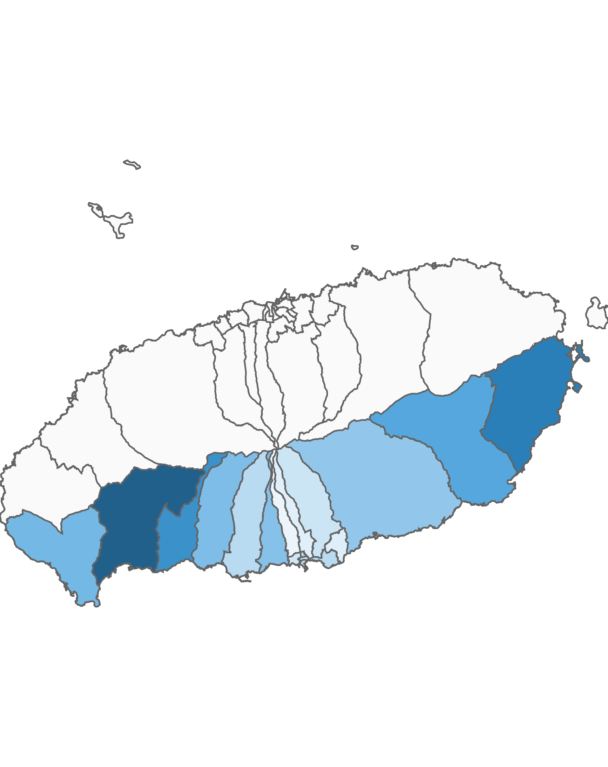
03. 서귀포시 방문객 분석
3.1 서귀포시 행정동별 방문객 – 전체 행정동
2022년 09월
(단위:명)
순위 |  | 행정동명 | 2021년 09월 |  | 2022년 09월 |  | 증감률
 |  |  | 인구(명) | 비율(%) | 인구(명) | 비율(%)
서귀포시 | 1위 | 안덕면 | 600,805 | 15 | 788,707 | 16.3 | 31.3
 | 2위 | 성산읍 | 558,076 | 13.9 | 631,269 | 13.1 | 13.1
 | 3위 | 예래동 | 434,201 | 10.8 | 542,290 | 11.2 | 24.9
 | 4위 | 표선면 | 292,005 | 7.3 | 439,463 | 9.1 | 50.5
 | 5위 | 대정읍 | 331,615 | 8.3 | 354,475 | 7.3 | 6.9
 | 6위 | 중문동 | 274,992 | 6.9 | 335,431 | 7 | 22
 | 7위 | 대륜동 | 256,014 | 6.4 | 316,691 | 6.6 | 23.7
 | 8위 | 남원읍 | 257,358 | 6.4 | 285,814 | 5.9 | 11.1
 | 9위 | 중앙동 | 168,727 | 4.2 | 198,656 | 4.1 | 17.7
 | 10위 | 송산동 | 167,343 | 4.2 | 187,249 | 3.9 | 11.9
 | 11위 | 대천동 | 156,638 | 3.9 | 186,549 | 3.9 | 19.1
 | 12위 | 정방동 | 111,993 | 2.8 | 139,818 | 2.9 | 24.8
 | 13위 | 영천동 | 113,470 | 2.8 | 129,605 | 2.7 | 14.2
 | 14위 | 천지동 | 129,596 | 3.2 | 121,265 | 2.5 | -6.4
 | 15위 | 효돈동 | 66,181 | 1.7 | 68,700 | 1.4 | 3.8
 | 16위 | 동홍동 | 61,217 | 1.5 | 66,389 | 1.4 | 8.4
 | 17위 | 서홍동 | 26,416 | 0.7 | 33,653 | 0.7 | 27.4
총인구 |  |  | 4,006,647 | 100 | 4,826,024 | 100 | 20.5
2022년 09월 기준 행정동 단위 방문객
높음
낮음
※ 행정동 방문객 (등간격 분류)

Slide 33
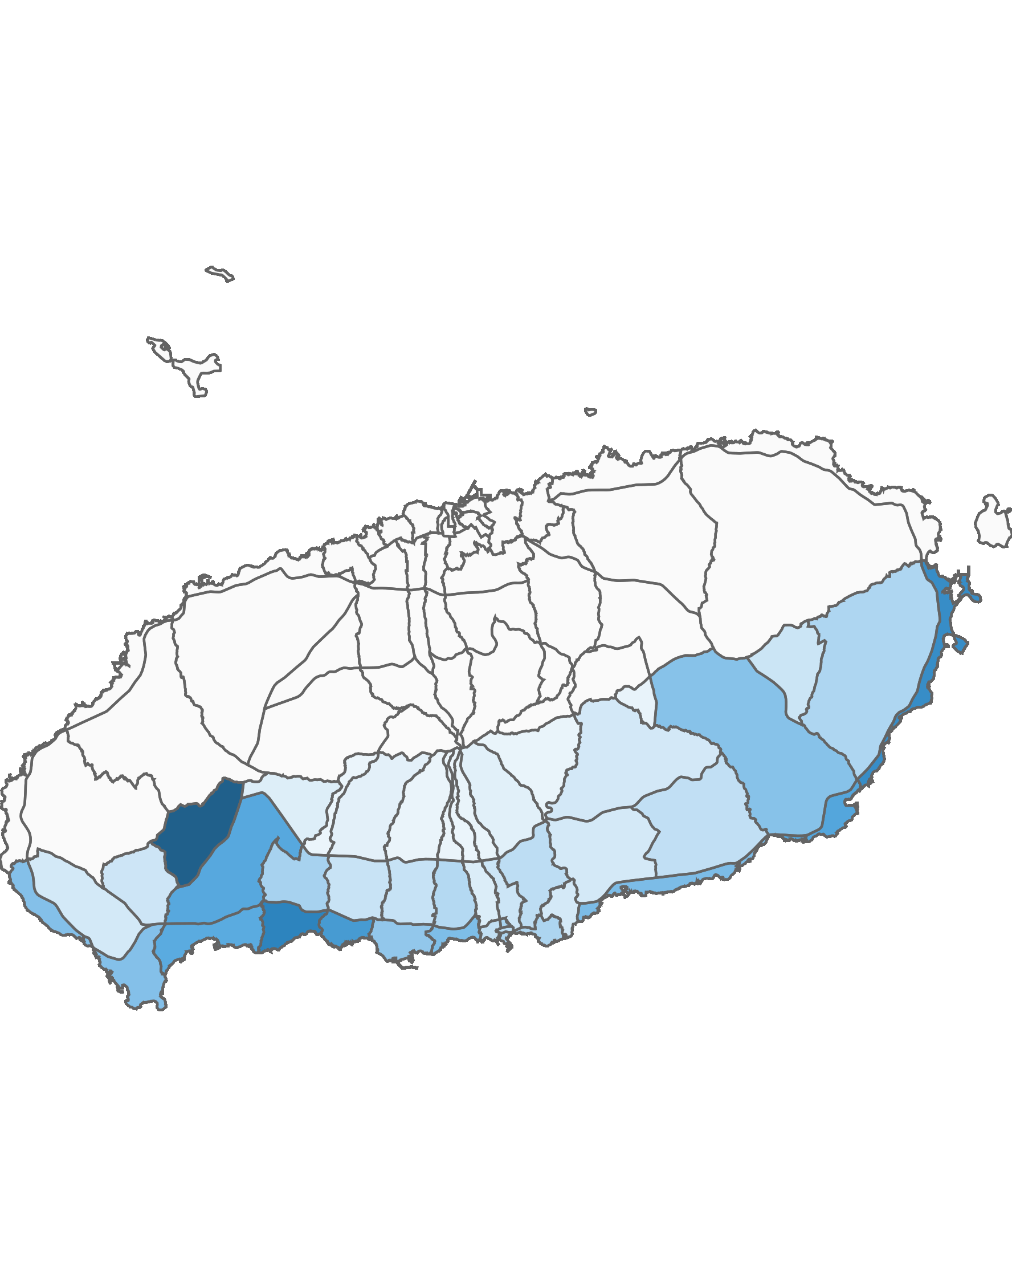
03. 서귀포시 방문객 분석
3.2 서귀포시 블록 단위 방문객 – 상위 15위
2022년 09월 : 5,436,250명
(단위:명)
순위 | 순위 | 블록명 | 2021년 09월 |  | 2022년 09월 |  | 증감률
 |  |  | 인구(명) | 비율(%) | 인구(명) | 비율(%)
서귀포시 | 1위 | 서광 | 572,648 | 13.2 | 742,728 | 13.7 | 29.7
 | 2위 | 예래해안 | 439,438 | 10.1 | 565,472 | 10.4 | 28.7
 | 3위 | 성산해안 | 470,872 | 10.8 | 519,001 | 9.5 | 10.2
 | 4위 | 중문해안 | 358,019 | 8.2 | 455,427 | 8.4 | 27.2
 | 5위 | 표선해안 | 240,408 | 5.5 | 403,933 | 7.4 | 68
 | 6위 | 안덕중산간 | 306,569 | 7 | 391,393 | 7.2 | 27.7
 | 7위 | 안덕해안 | 337,062 | 7.7 | 379,383 | 7 | 12.6
 | 8위 | 남원해안 | 249,831 | 5.7 | 298,215 | 5.5 | 19.4
 | 9위 | 대륜 | 289,494 | 6.7 | 293,137 | 5.4 | 1.3
 | 10위 | 대정해안 | 251,628 | 5.8 | 280,116 | 5.2 | 11.3
 | 11위 | 표선중산간 | 167,768 | 3.9 | 272,866 | 5 | 62.6
 | 12위 | 대천 | 151,628 | 3.5 | 248,911 | 4.6 | 64.2
 | 13위 | 예래중산간 | 179,480 | 4.1 | 199,762 | 3.7 | 11.3
 | 14위 | 중앙 | 168,727 | 3.9 | 198,656 | 3.7 | 17.7
 | 15위 | 송산 | 167,343 | 3.8 | 187,250 | 3.4 | 11.9
상위 15위 전체 인구 |  |  | 4,350,915 | 100 | 5,436,250 | 100 | 24.9
2022년 09월 기준 블록 단위 방문객
높음
낮음
※ 블록 방문객 (등간격 분류)

Slide 34
03. 서귀포시 방문객 분석
4.1 월별 외국인 방문객 추이
외국인 전체 방문객
(단위:명)
인구(명) | 01월 | 02월 | 03월 | 04월 | 05월 | 06월 | 07월 | 08월 | 09월 | 10월 | 11월 | 12월 | 총합계
2021년 | 1,729 | 1,935 | 2,527 | 2,486 | 3,311 | 3,293 | 2,889 | 4,211 | 4,271 | 6,731 | 3,989 | 3,848 | 41,220
2022년 | 2,772 | 2,553 | 3,061 | 3,511 | 4,634 | 5,410 | 6,039 | 8,004 | 6,234
인구차이 | 1,043 | 618 | 534 | 1,025 | 1,323 | 2,117 | 3,150 | 3,793 | 1,963
증감률 | 60.3% | 31.9% | 21.1% | 41.2% | 40% | 64.3% | 109% | 90.1% | 46%

Slide 35
03. 서귀포시 방문객 분석
4.2 국적별 외국인 방문객
2022년 09월 : 6,234명
(단위:명)
2021년 09월 |  |  |  | 2022년 09월
순위 | 국적명 | 인구수 | 점유율 | 순위 | 국적명 | 인구수 | 점유율
1위 | 중국 | 2,703 | 63.3 | 1위 | 중국 | 2,251 | 36.1
2위 | 미국 | 342 | 8 | 2위 | 미국 | 612 | 9.8
3위 | 미얀마 | 235 | 5.5 | 3위 | 말레이시아 | 378 | 6.1
4위 | 필리핀 | 177 | 4.1 | 4위 | 일본 | 336 | 5.4
5위 | 러시아 | 161 | 3.8 | 5위 | 타이 | 282 | 4.5
6위 | 네덜란드 | 110 | 2.6 | 6위 | 싱가포르 | 241 | 3.9
7위 | 인도네시아 | 95 | 2.2 | 7위 | 인도네시아 | 197 | 3.2
8위 | 루마니아 | 55 | 1.3 | 8위 | 베트남 | 182 | 2.9
9위 | 카자흐스탄 | 43 | 1 | 9위 | 필리핀 | 182 | 2.9
10위 | 프랑스 | 39 | 0.9 | 10위 | 러시아 | 175 | 2.8
11위 | 말레이시아 | 38 | 0.9 | 11위 | 호주 | 155 | 2.5
12위 | 캐나다 | 36 | 0.8 | 12위 | 미얀마 | 153 | 2.5
13위 | 타이 | 36 | 0.8 | 13위 | 네덜란드 | 147 | 2.4
14위 | 일본 | 27 | 0.6 | 14위 | 캐나다 | 115 | 1.8
15위 | 베트남 | 26 | 0.6 | 15위 | 홍콩 | 94 | 1.5
기타 |  | 148 | 3.5 | 기타 |  | 734 | 11.8
총 인구 |  | 4,271 | 100 | 총 인구 |  | 6,234 | 100

Slide 36
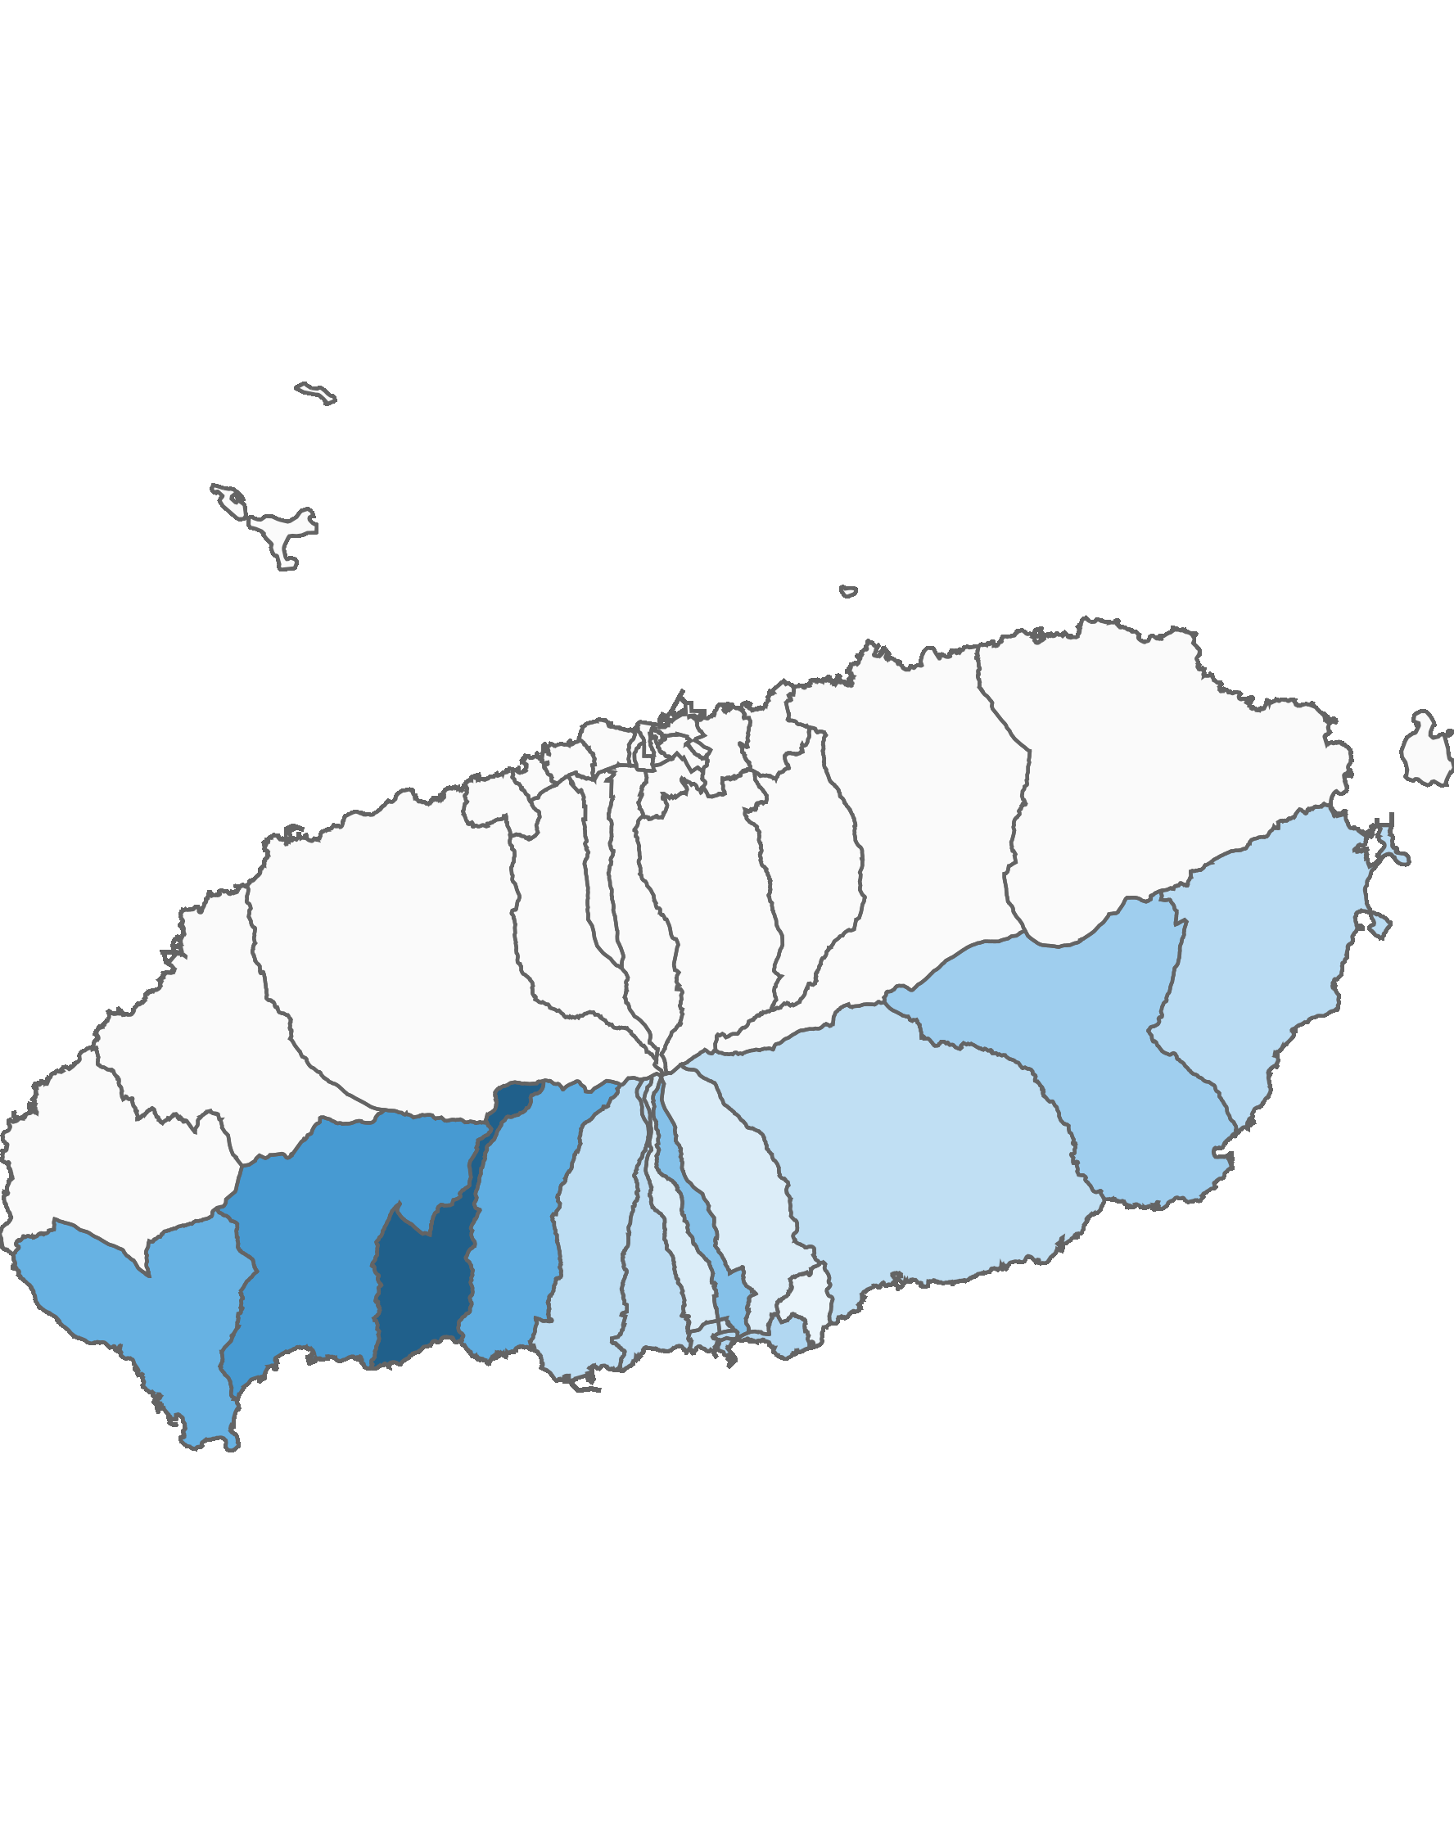
03. 서귀포시 방문객 분석
4.3 서귀포시 행정동별 외국인 방문객 – 전체 행정동
2022년 09월 : 6,234명
(단위:명)
순위 | 순위 | 행정동명 | 2021년 09월 |  | 2022년 09월 |  | 증감률
 |  |  | 인구(명) | 비율(%) | 인구(명) | 비율(%)
서귀포시 | 1위 | 예래동 | 749 | 17.5 | 1,214 | 19.5 | 62.1
제주시 | 2위 | 안덕면 | 448 | 10.5 | 761 | 12.2 | 69.9
제주시 | 3위 | 중문동 | 403 | 9.4 | 614 | 9.8 | 52.4
제주시 | 4위 | 대정읍 | 410 | 9.6 | 584 | 9.4 | 42.4
제주시 | 5위 | 동홍동 | 374 | 8.8 | 477 | 7.7 | 27.5
제주시 | 6위 | 표선면 | 272 | 6.4 | 382 | 6.1 | 40.4
제주시 | 7위 | 송산동 | 222 | 5.2 | 311 | 5 | 40.1
제주시 | 8위 | 정방동 | 202 | 4.7 | 292 | 4.7 | 44.6
제주시 | 9위 | 성산읍 | 192 | 4.5 | 268 | 4.3 | 39.6
제주시 | 10위 | 대륜동 | 185 | 4.3 | 252 | 4 | 36.2
제주시 | 11위 | 대천동 | 173 | 4.1 | 246 | 3.9 | 42.2
제주시 | 12위 | 남원읍 | 194 | 4.5 | 241 | 3.9 | 24.2
제주시 | 13위 | 천지동 | 139 | 3.3 | 204 | 3.3 | 46.8
제주시 | 14위 | 중앙동 | 106 | 2.5 | 141 | 2.3 | 33
제주시 | 15위 | 서홍동 | 98 | 2.3 | 109 | 1.7 | 11.2
제주시 | 16위 | 영천동 | 77 | 1.8 | 103 | 1.7 | 33.8
제주시 | 17위 | 효돈동 | 27 | 0.6 | 35 | 0.6 | 29.6
총인구 |  |  | 4,271 | 100 | 6,234 | 100 | 46
2022년 09월 기준 행정동 단위 외국인 방문객
높음
낮음
※ 행정동 방문객 (등간격 분류)

Slide 37
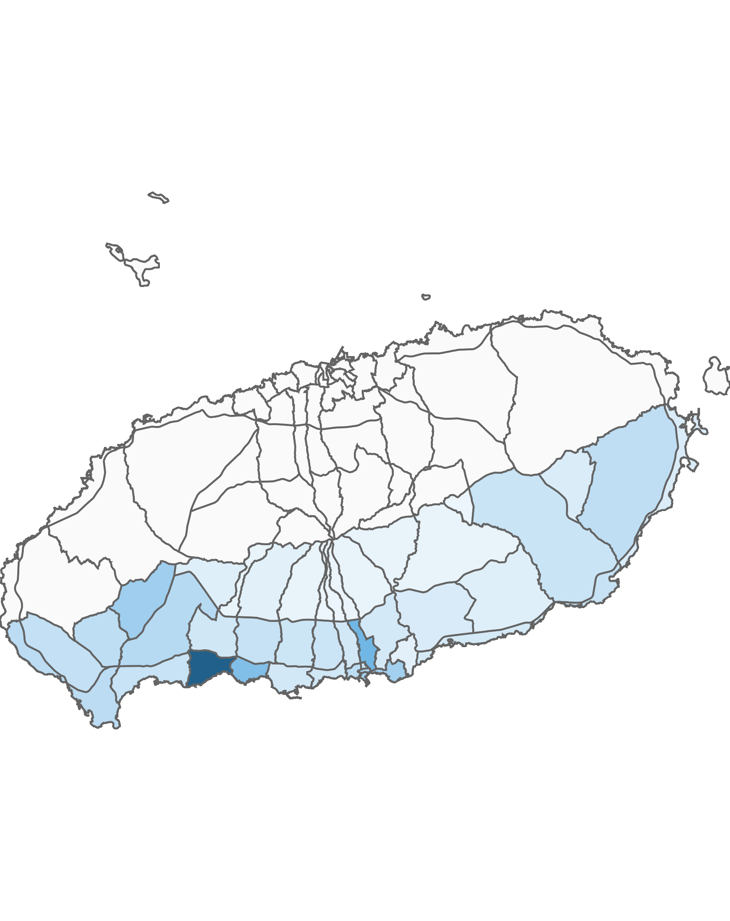
03. 서귀포시 방문객 분석
4.4 서귀포시 블록 단위 외국인 방문객 – 상위 15위
2022년 09월 : 6,234명
(단위:명)
순위 | 순위 | 블록명 | 2021년 09월 |  | 2022년 09월 |  | 증감률
 |  |  | 인구(명) | 비율(%) | 인구(명) | 비율(%)
서귀포시 | 1위 | 예래해안 | 668 | 15.6 | 1,090 | 17.5 | 63.2
제주시 | 2위 | 동홍 | 372 | 8.7 | 473 | 7.6 | 27.2
제주시 | 3위 | 중문해안 | 279 | 6.5 | 418 | 6.7 | 49.8
제주시 | 4위 | 서광 | 183 | 4.3 | 321 | 5.1 | 75.4
제주시 | 5위 | 송산 | 222 | 5.2 | 311 | 5 | 40.1
제주시 | 6위 | 정방 | 202 | 4.7 | 292 | 4.7 | 44.6
제주시 | 7위 | 안덕중산간 | 140 | 3.3 | 232 | 3.7 | 65.7
제주시 | 8위 | 대정해안 | 180 | 4.2 | 211 | 3.4 | 17.2
제주시 | 9위 | 천지 | 139 | 3.3 | 204 | 3.3 | 46.8
제주시 | 10위 | 영어교육도시 | 98 | 2.3 | 198 | 3.2 | 102
제주시 | 11위 | 성산중산간 | 140 | 3.3 | 193 | 3.1 | 37.9
제주시 | 12위 | 대정중산간 | 132 | 3.1 | 175 | 2.8 | 32.6
제주시 | 13위 | 표선해안 | 125 | 2.9 | 163 | 2.6 | 30.4
제주시 | 14위 | 중문중산간 | 101 | 2.4 | 159 | 2.6 | 57.4
제주시 | 15위 | 안덕해안 | 95 | 2.2 | 156 | 2.5 | 64.2
총인구 |  |  | 4,271 | 100 | 6,234 | 100 | 46
2022년 09월 기준 블록 단위 외국인 방문객
높음
낮음
※ 블록 방문객 (등간격 분류)

Slide 38
Chapter. 04
행정동 단위 방문객 분석

Slide 39
04. 행정동 단위 방문객 분석
1.1 총 방문객 : 상위 15위
2022년 09월 기준
(단위:명)
순위 | 시군구명 | 행정동명 | 2022년 09월
 |  |  | 인구(명) | 비율(%)
1 | 제주시 | 연동 | 967,868 | 7.8
2 | 제주시 | 애월읍 | 919,061 | 7.4
3 | 제주시 | 용담2동 | 822,926 | 6.6
4 | 서귀포시 | 안덕면 | 788,707 | 6.3
5 | 제주시 | 조천읍 | 661,886 | 5.3
6 | 서귀포시 | 성산읍 | 631,269 | 5.1
7 | 제주시 | 구좌읍 | 584,078 | 4.7
8 | 제주시 | 노형동 | 576,860 | 4.6
9 | 제주시 | 한림읍 | 550,934 | 4.4
10 | 서귀포시 | 예래동 | 542,290 | 4.4
11 | 서귀포시 | 표선면 | 439,463 | 3.5
12 | 서귀포시 | 대정읍 | 354,475 | 2.9
13 | 서귀포시 | 중문동 | 335,431 | 2.7
14 | 서귀포시 | 대륜동 | 316,691 | 2.5
15 | 제주시 | 한경면 | 297,767 | 2.4
기타 |  |  | 3,630,949 | 29.2
합계 |  |  | 12,420,655 | 100
2022년 09월 기준 : 행정동 단위 방문객 수
높음
낮음
※ 행정동 방문객 (등간격 분류)

Slide 40
04. 행정동 단위 방문객 분석
1.2 전년 대비 총 방문객 증감률
증가율 : 상위 15위
(단위:명)
감소율 : 상위 15위
(단위:명)
순위 | 시군명 | 행정동명 | 2021년 09월 | 2022년 09월 | 인구차이 | 증가율
1 | 제주시 | 연동 | 504,212 | 967,868 | 463,656 | 91.96
2 | 제주시 | 추자면 | 36,971 | 68,996 | 32,025 | 86.62
3 | 제주시 | 봉개동 | 81,606 | 132,136 | 50,530 | 61.92
4 | 제주시 | 화북동 | 53,437 | 83,165 | 29,728 | 55.63
5 | 제주시 | 도두동 | 109,920 | 166,226 | 56,306 | 51.22
6 | 서귀포시 | 표선면 | 292,005 | 439,463 | 147,458 | 50.5
7 | 제주시 | 삼도2동 | 125,970 | 180,646 | 54,676 | 43.4
8 | 제주시 | 일도2동 | 166,077 | 229,376 | 63,299 | 38.11
9 | 제주시 | 노형동 | 429,182 | 576,860 | 147,678 | 34.41
10 | 제주시 | 이호동 | 109,257 | 146,770 | 37,513 | 34.33
11 | 제주시 | 건입동 | 150,754 | 199,826 | 49,072 | 32.55
12 | 서귀포시 | 안덕면 | 600,805 | 788,707 | 187,902 | 31.28
13 | 서귀포시 | 서홍동 | 26,416 | 33,653 | 7,237 | 27.4
14 | 제주시 | 한경면 | 234,428 | 297,767 | 63,339 | 27.02
15 | 제주시 | 조천읍 | 522,377 | 661,886 | 139,509 | 26.71
순위 | 시군명 | 행정동명 | 2021년 09월 | 2022년 09월 | 인구차이 | 감소율
1 | 제주시 | 용담2동 | 1,084,456 | 822,926 | -261,530 | -24.12
2 | 서귀포시 | 천지동 | 129,596 | 121,265 | -8,331 | -6.43
3 | 제주시 | 우도면 | 120,729 | 115,399 | -5,330 | -4.41
4 | 제주시 | 일도1동 | 54,831 | 54,752 | -79 | -0.14
5 | 서귀포시 | 효돈동 | 66,181 | 68,700 | 2,519 | 3.81
6 | 제주시 | 용담1동 | 32,969 | 34,703 | 1,734 | 5.26
7 | 제주시 | 삼양동 | 67,024 | 70,575 | 3,551 | 5.3
8 | 제주시 | 한림읍 | 517,264 | 550,934 | 33,670 | 6.51
9 | 서귀포시 | 대정읍 | 331,615 | 354,475 | 22,860 | 6.89
10 | 제주시 | 삼도1동 | 40,771 | 44,122 | 3,351 | 8.22
11 | 서귀포시 | 동홍동 | 61,217 | 66,389 | 5,172 | 8.45
12 | 제주시 | 애월읍 | 828,307 | 919,061 | 90,754 | 10.96
13 | 서귀포시 | 남원읍 | 257,358 | 285,814 | 28,456 | 11.06
14 | 제주시 | 구좌읍 | 524,860 | 584,078 | 59,218 | 11.28
15 | 서귀포시 | 송산동 | 167,343 | 187,249 | 19,906 | 11.9

Slide 41
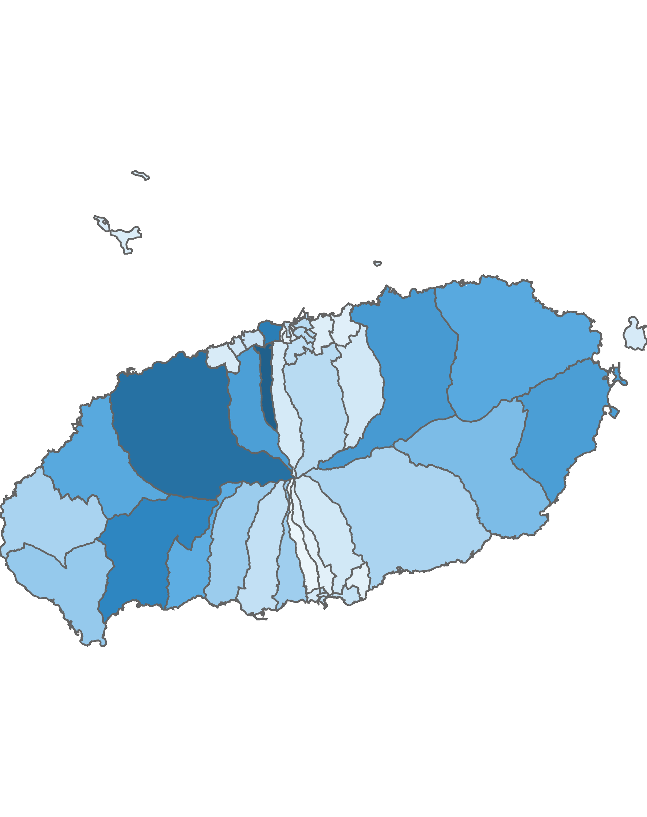
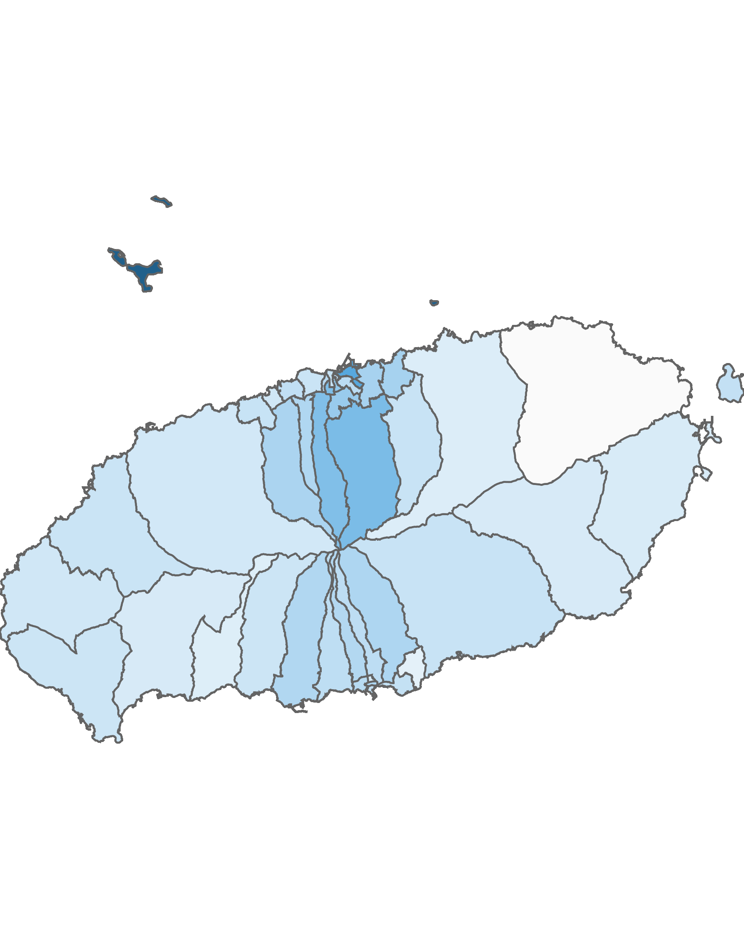
04. 행정동 단위 방문객 분석
2.1 남성 방문객 분석
방문객 수 : 상위 10위
(단위:명)
남성 비율 : 상위 10위
(단위:명)
순위 | 시군명 | 행정동명 | 남성 |  | 여성 |  | 총 인구
 |  |  | 인구(명) | 비율(%) | 인구(명) | 비율(%)
1 | 제주시 | 연동 | 484,103 | 50 | 483,765 | 50 | 967,868
2 | 제주시 | 애월읍 | 431,086 | 46.9 | 487,975 | 53.1 | 919,061
3 | 제주시 | 용담2동 | 392,009 | 47.6 | 430,917 | 52.4 | 822,926
4 | 서귀포시 | 안덕면 | 367,077 | 46.5 | 421,630 | 53.5 | 788,707
5 | 제주시 | 조천읍 | 304,721 | 46 | 357,165 | 54 | 661,886
6 | 서귀포시 | 성산읍 | 292,897 | 46.4 | 338,372 | 53.6 | 631,269
7 | 제주시 | 노형동 | 290,451 | 50.4 | 286,409 | 49.6 | 576,860
8 | 제주시 | 한림읍 | 262,108 | 47.6 | 288,826 | 52.4 | 550,934
9 | 제주시 | 구좌읍 | 260,821 | 44.7 | 323,257 | 55.3 | 584,078
10 | 서귀포시 | 예래동 | 249,181 | 45.9 | 293,109 | 54.1 | 542,290
순위 | 시군명 | 행정동명 | 남성 |  | 여성 |  | 총 인구
 |  |  | 인구(명) | 비율(%) | 인구(명) | 비율(%)
1 | 제주시 | 추자면 | 46,220 | 67 | 22,776 | 33 | 68,996
2 | 제주시 | 건입동 | 112,894 | 56.5 | 86,932 | 43.5 | 199,826
3 | 제주시 | 아라동 | 111,849 | 53.7 | 96,477 | 46.3 | 208,326
4 | 제주시 | 삼도1동 | 23,598 | 53.5 | 20,524 | 46.5 | 44,122
5 | 제주시 | 오라동 | 57,342 | 53.3 | 50,165 | 46.7 | 107,507
6 | 제주시 | 이도1동 | 38,716 | 52 | 35,770 | 48 | 74,486
7 | 제주시 | 이도2동 | 97,192 | 51.7 | 90,689 | 48.3 | 187,881
8 | 제주시 | 삼양동 | 35,873 | 50.8 | 34,702 | 49.2 | 70,575
9 | 제주시 | 화북동 | 42,199 | 50.7 | 40,966 | 49.3 | 83,165
10 | 제주시 | 노형동 | 290,451 | 50.4 | 286,409 | 49.6 | 576,860
남성 방문객 수
남성 비율
높음
낮음
높음
낮음
※ 행정동 방문객 (등간격 분류)
※ 행정동 비율 (등간격 분류)

Slide 42
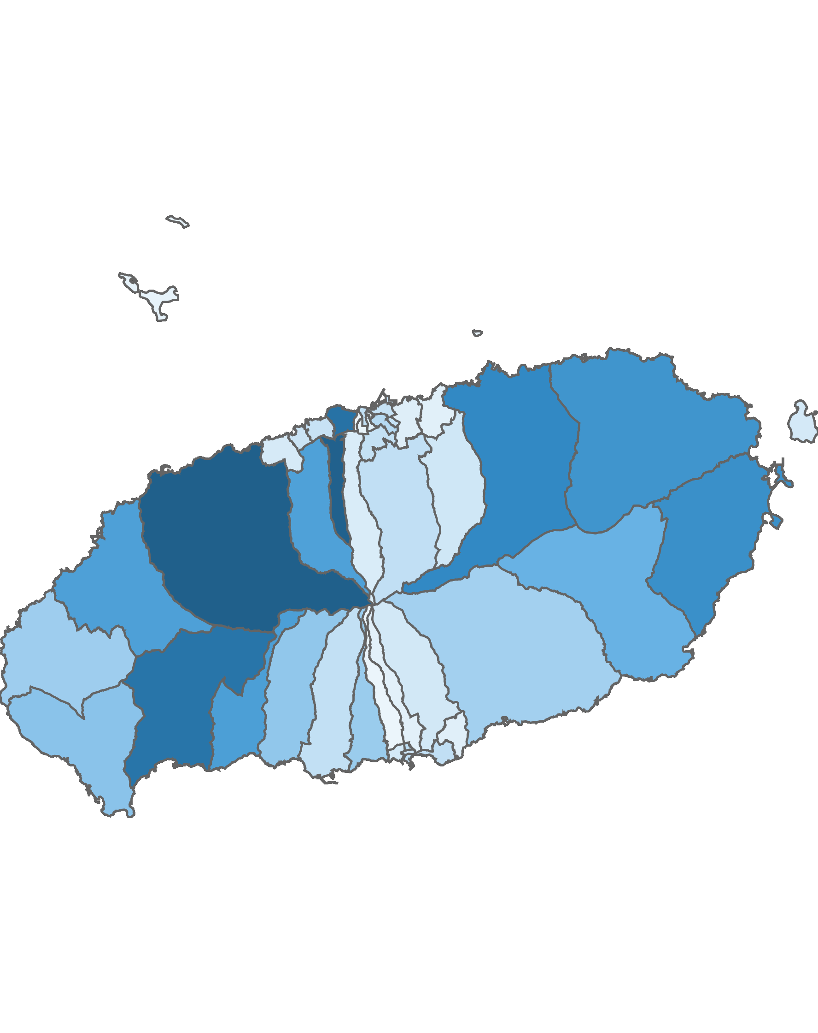
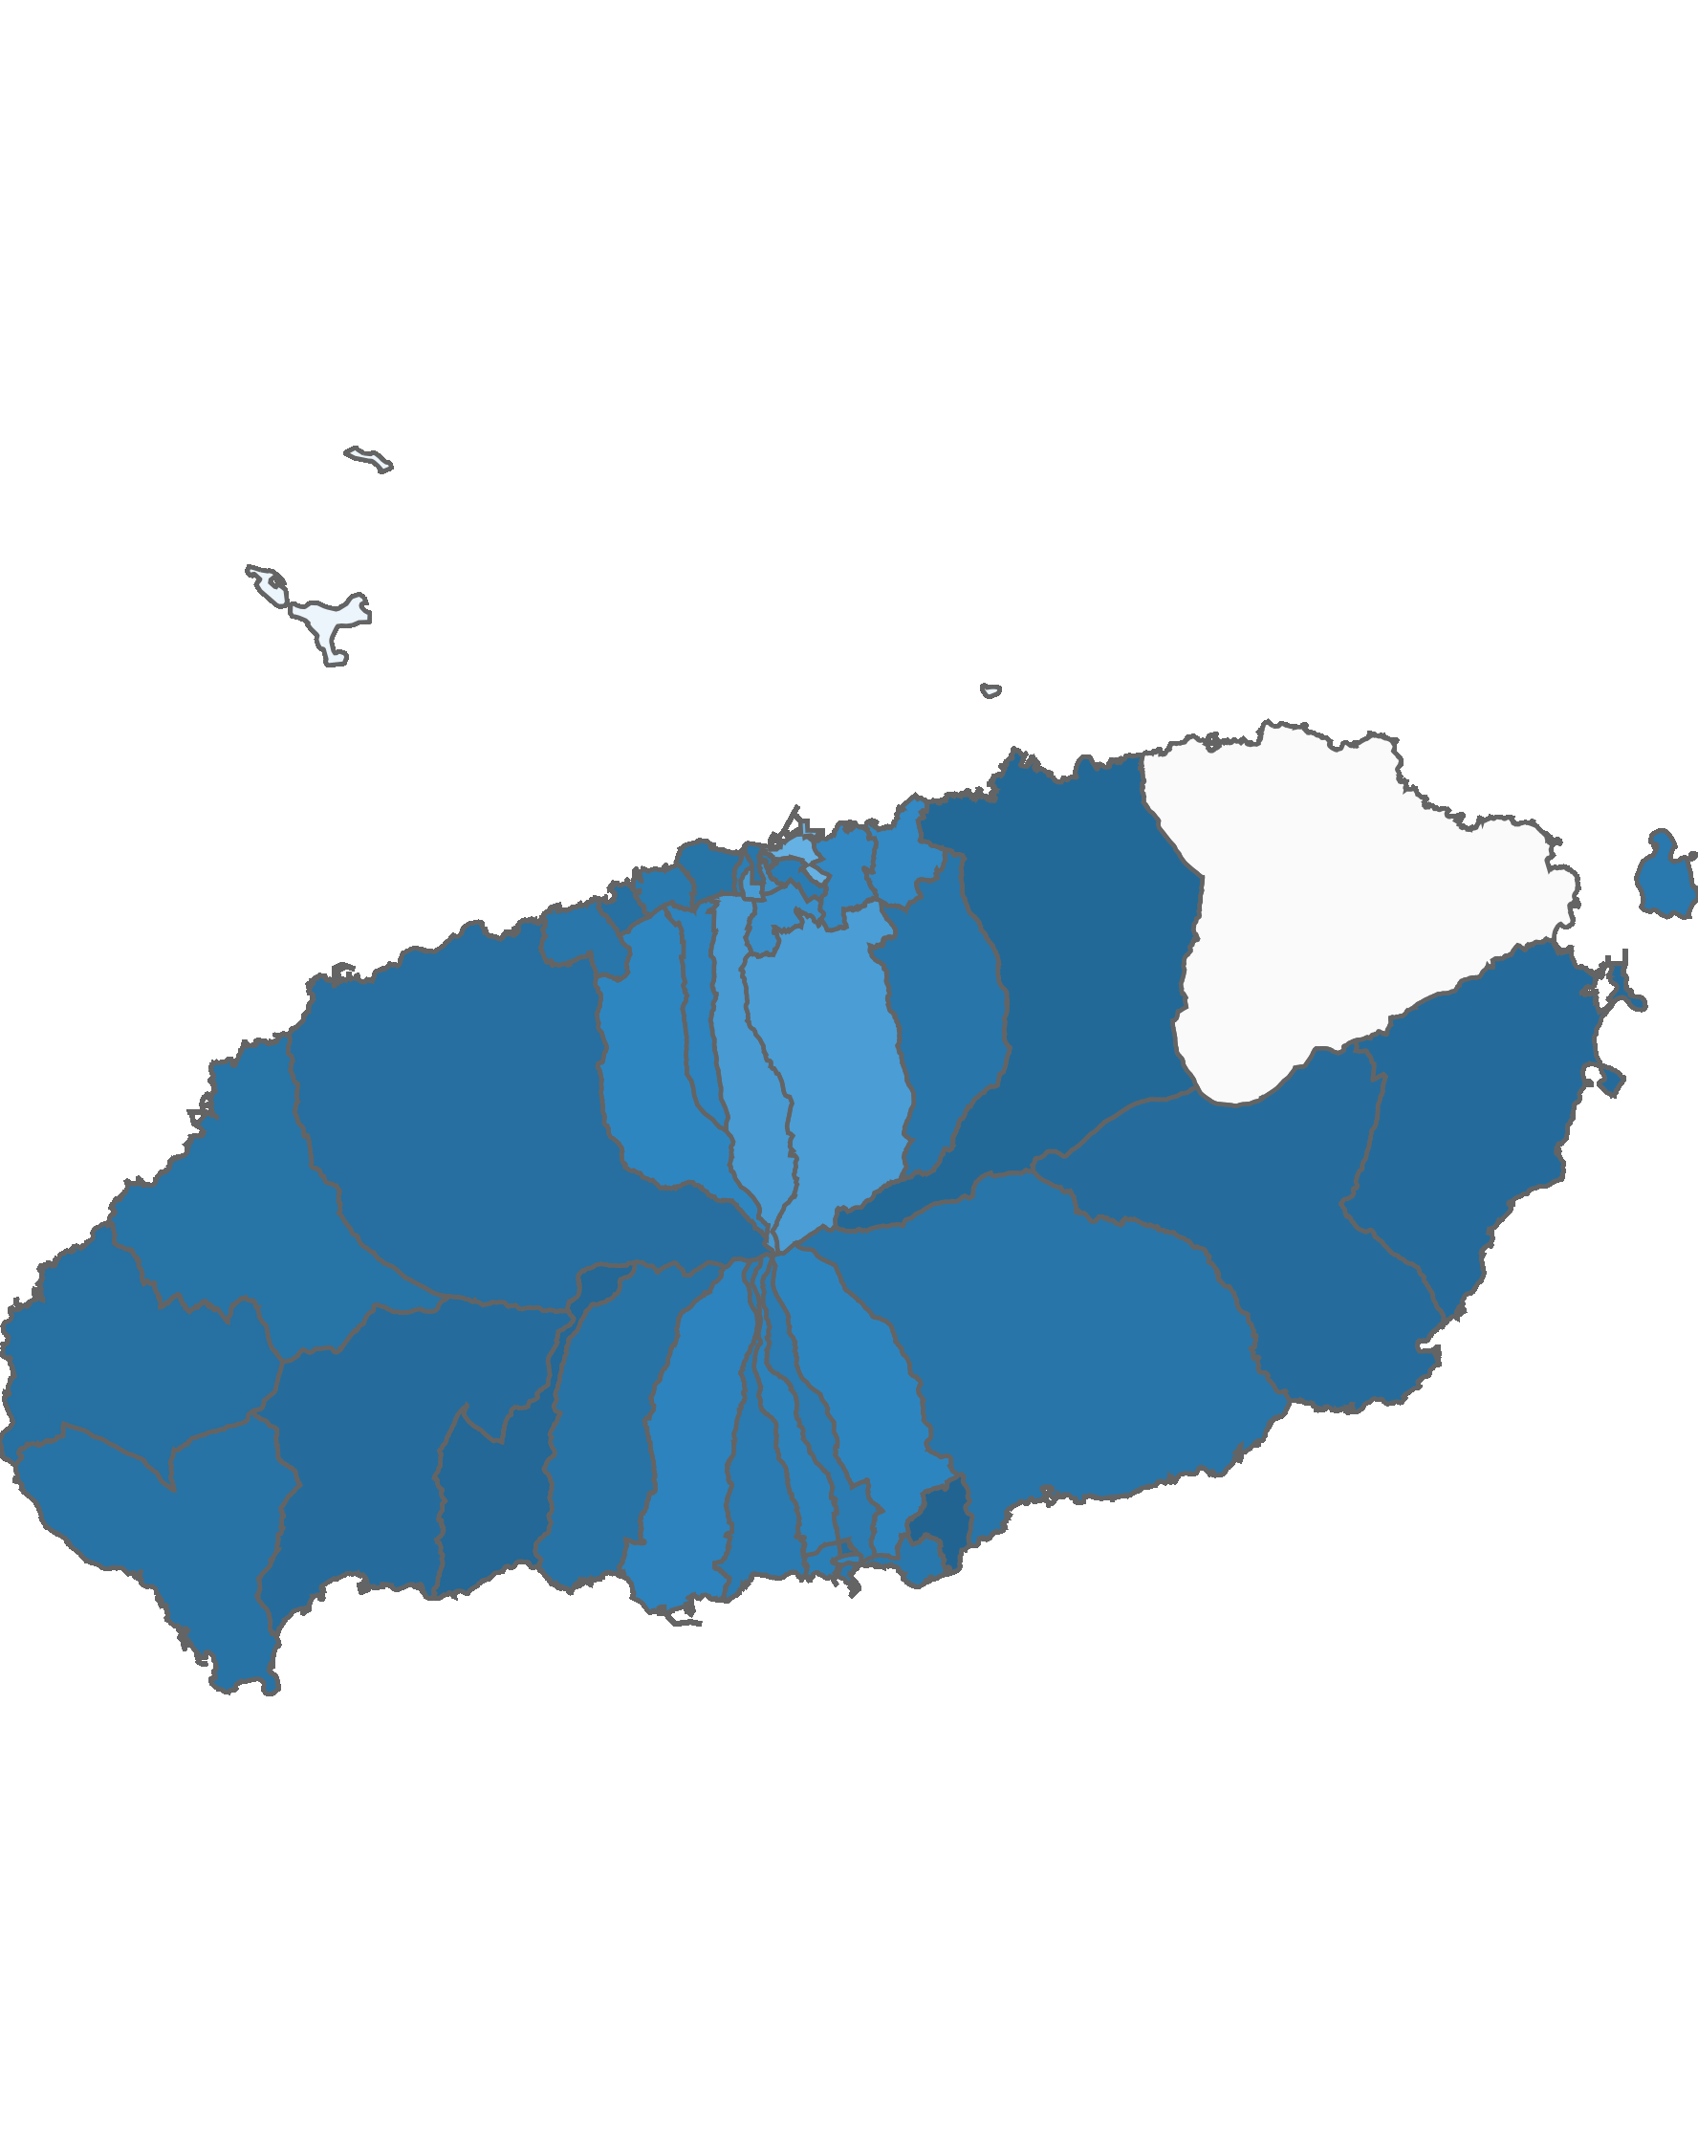
04. 행정동 단위 방문객 분석
2.2 여성 방문객 분석
방문객 수 : 상위 10위
(단위:명)
여성 비율 : 상위 10위
(단위:명)
순위 | 시군명 | 행정동명 | 남성 |  | 여성 |  | 총 인구
 |  |  | 인구(명) | 비율(%) | 인구(명) | 비율(%)
1 | 제주시 | 애월읍 | 431,086 | 46.9 | 487,975 | 53.1 | 919,061
2 | 제주시 | 연동 | 484,103 | 50 | 483,765 | 50 | 967,868
3 | 제주시 | 용담2동 | 392,009 | 47.6 | 430,917 | 52.4 | 822,926
4 | 서귀포시 | 안덕면 | 367,077 | 46.5 | 421,630 | 53.5 | 788,707
5 | 제주시 | 조천읍 | 304,721 | 46 | 357,165 | 54 | 661,886
6 | 서귀포시 | 성산읍 | 292,897 | 46.4 | 338,372 | 53.6 | 631,269
7 | 제주시 | 구좌읍 | 260,821 | 44.7 | 323,257 | 55.3 | 584,078
8 | 서귀포시 | 예래동 | 249,181 | 45.9 | 293,109 | 54.1 | 542,290
9 | 제주시 | 한림읍 | 262,108 | 47.6 | 288,826 | 52.4 | 550,934
10 | 제주시 | 노형동 | 290,451 | 50.4 | 286,409 | 49.6 | 576,860
순위 | 시군명 | 행정동명 | 남성 |  | 여성 |  | 총 인구
 |  |  | 인구(명) | 비율(%) | 인구(명) | 비율(%)
1 | 제주시 | 구좌읍 | 260,821 | 44.7 | 323,257 | 55.3 | 584,078
2 | 서귀포시 | 효돈동 | 31,120 | 45.3 | 37,580 | 54.7 | 68,700
3 | 서귀포시 | 예래동 | 249,181 | 45.9 | 293,109 | 54.1 | 542,290
4 | 제주시 | 조천읍 | 304,721 | 46 | 357,165 | 54 | 661,886
5 | 서귀포시 | 성산읍 | 292,897 | 46.4 | 338,372 | 53.6 | 631,269
6 | 서귀포시 | 안덕면 | 367,077 | 46.5 | 421,630 | 53.5 | 788,707
7 | 서귀포시 | 표선면 | 204,427 | 46.5 | 235,036 | 53.5 | 439,463
8 | 서귀포시 | 중앙동 | 92,506 | 46.6 | 106,150 | 53.4 | 198,656
9 | 제주시 | 애월읍 | 431,086 | 46.9 | 487,975 | 53.1 | 919,061
10 | 제주시 | 한경면 | 140,323 | 47.1 | 157,444 | 52.9 | 297,767
여성 방문객 수
여성 비율
높음
낮음
높음
낮음
※ 행정동 방문객 (등간격 분류)
※ 행정동 비율 (등간격 분류)

Slide 43
04. 행정동 단위 방문객 분석
2.3 전년 대비 남/녀 방문객 증가율
남성 증가율 : 상위 15위
(단위:명)
여성 증가율 : 상위 15위
(단위:명)
순위 | 시군명 | 행정동명 | 2021년 09월 | 2022년 09월 | 인구차이 | 증감률
1 | 제주시 | 연동 | 257,930 | 484,103 | 226,173 | 87.69
2 | 제주시 | 추자면 | 26,528 | 46,220 | 19,692 | 74.23
3 | 제주시 | 봉개동 | 39,788 | 63,124 | 23,336 | 58.65
4 | 제주시 | 도두동 | 53,687 | 80,567 | 26,880 | 50.07
5 | 서귀포시 | 표선면 | 139,254 | 204,427 | 65,173 | 46.8
6 | 제주시 | 화북동 | 29,399 | 42,199 | 12,800 | 43.54
7 | 제주시 | 삼도2동 | 60,970 | 86,546 | 25,576 | 41.95
8 | 제주시 | 일도2동 | 82,694 | 112,328 | 29,634 | 35.84
9 | 제주시 | 노형동 | 215,857 | 290,451 | 74,594 | 34.56
10 | 제주시 | 건입동 | 84,005 | 112,894 | 28,889 | 34.39
11 | 서귀포시 | 안덕면 | 284,893 | 367,077 | 82,184 | 28.85
12 | 서귀포시 | 정방동 | 54,567 | 70,301 | 15,734 | 28.83
13 | 제주시 | 이호동 | 54,624 | 69,115 | 14,491 | 26.53
14 | 서귀포시 | 대륜동 | 124,311 | 154,355 | 30,044 | 24.17
15 | 제주시 | 한경면 | 113,312 | 140,323 | 27,011 | 23.84
순위 | 시군명 | 행정동명 | 2021년 09월 | 2022년 09월 | 인구차이 | 증감률
1 | 제주시 | 추자면 | 10,443 | 22,776 | 12,333 | 118.1
2 | 제주시 | 연동 | 246,282 | 483,765 | 237,483 | 96.43
3 | 제주시 | 화북동 | 24,038 | 40,966 | 16,928 | 70.42
4 | 제주시 | 봉개동 | 41,818 | 69,012 | 27,194 | 65.03
5 | 서귀포시 | 표선면 | 152,751 | 235,036 | 82,285 | 53.87
6 | 제주시 | 도두동 | 56,233 | 85,659 | 29,426 | 52.33
7 | 제주시 | 삼도2동 | 65,000 | 94,100 | 29,100 | 44.77
8 | 제주시 | 이호동 | 54,633 | 77,655 | 23,022 | 42.14
9 | 제주시 | 일도2동 | 83,383 | 117,048 | 33,665 | 40.37
10 | 서귀포시 | 서홍동 | 12,468 | 16,925 | 4,457 | 35.75
11 | 제주시 | 노형동 | 213,325 | 286,409 | 73,084 | 34.26
12 | 서귀포시 | 안덕면 | 315,912 | 421,630 | 105,718 | 33.46
13 | 제주시 | 조천읍 | 273,434 | 357,165 | 83,731 | 30.62
14 | 제주시 | 건입동 | 66,749 | 86,932 | 20,183 | 30.24
15 | 제주시 | 오라동 | 38,585 | 50,165 | 11,580 | 30.01

Slide 44
04. 행정동 단위 방문객 분석
2.4 전년 대비 남/녀 방문객 감소율
남성 감소율 : 상위 15위
(단위:명)
여성 감소율 : 상위 15위
(단위:명)
순위 | 시군명 | 행정동명 | 2021년 09월 | 2022년 09월 | 인구차이 | 증감률
1 | 제주시 | 용담2동 | 529,596 | 392,009 | -137,587 | -25.98
2 | 서귀포시 | 천지동 | 64,764 | 59,807 | -4,957 | -7.65
3 | 제주시 | 우도면 | 57,720 | 55,770 | -1,950 | -3.38
4 | 제주시 | 용담1동 | 17,396 | 17,057 | -339 | -1.95
5 | 서귀포시 | 효돈동 | 31,347 | 31,120 | -227 | -0.72
6 | 제주시 | 일도1동 | 26,179 | 26,853 | 674 | 2.57
7 | 서귀포시 | 대정읍 | 163,902 | 168,482 | 4,580 | 2.79
8 | 제주시 | 삼양동 | 34,748 | 35,873 | 1,125 | 3.24
9 | 서귀포시 | 동홍동 | 30,924 | 32,391 | 1,467 | 4.74
10 | 제주시 | 삼도1동 | 22,222 | 23,598 | 1,376 | 6.19
11 | 제주시 | 한림읍 | 244,886 | 262,108 | 17,222 | 7.03
12 | 제주시 | 애월읍 | 400,860 | 431,086 | 30,226 | 7.54
13 | 서귀포시 | 남원읍 | 126,097 | 136,570 | 10,473 | 8.31
14 | 서귀포시 | 송산동 | 82,795 | 90,242 | 7,447 | 8.99
15 | 제주시 | 구좌읍 | 238,497 | 260,821 | 22,324 | 9.36
순위 | 시군명 | 행정동명 | 2021년 09월 | 2022년 09월 | 인구차이 | 증감률
1 | 제주시 | 용담2동 | 554,860 | 430,917 | -123,943 | -22.34
2 | 제주시 | 우도면 | 63,009 | 59,629 | -3,380 | -5.36
3 | 서귀포시 | 천지동 | 64,832 | 61,458 | -3,374 | -5.2
4 | 제주시 | 일도1동 | 28,652 | 27,899 | -753 | -2.63
5 | 제주시 | 한림읍 | 272,378 | 288,826 | 16,448 | 6.04
6 | 제주시 | 삼양동 | 32,276 | 34,702 | 2,426 | 7.52
7 | 서귀포시 | 효돈동 | 34,834 | 37,580 | 2,746 | 7.88
8 | 제주시 | 삼도1동 | 18,549 | 20,524 | 1,975 | 10.65
9 | 서귀포시 | 대정읍 | 167,713 | 185,993 | 18,280 | 10.9
10 | 서귀포시 | 동홍동 | 30,293 | 33,998 | 3,705 | 12.23
11 | 제주시 | 구좌읍 | 286,363 | 323,257 | 36,894 | 12.88
12 | 제주시 | 용담1동 | 15,573 | 17,646 | 2,073 | 13.31
13 | 서귀포시 | 남원읍 | 131,261 | 149,244 | 17,983 | 13.7
14 | 제주시 | 애월읍 | 427,447 | 487,975 | 60,528 | 14.16
15 | 서귀포시 | 성산읍 | 295,664 | 338,372 | 42,708 | 14.44

Slide 45
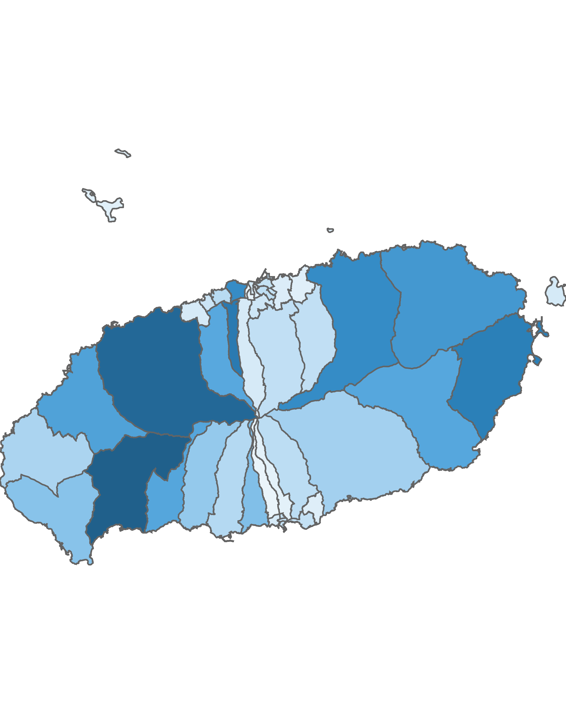
04. 행정동 단위 방문객 분석
3.1 청소년층 방문객 분석
10대 이하 방문객 수 : 상위 5위
(단위:명)
순위 | 시군명 | 행정동명 | 10대 이하 |  | 전체 방문객
 |  |  | 인구(명) | 비율(%)
1 | 서귀포시 | 안덕면 | 161,904 | 20.53 | 788,707
2 | 제주시 | 애월읍 | 153,050 | 16.65 | 919,061
3 | 제주시 | 연동 | 134,009 | 13.85 | 967,868
4 | 서귀포시 | 성산읍 | 128,334 | 20.33 | 631,269
5 | 제주시 | 조천읍 | 115,392 | 17.43 | 661,886
높음
낮음
※ 행정동 방문객 (등간격 분류)
10대 이하 청소년층 점유율 : 상위 5위
(단위:명)
순위 | 시군명 | 행정동명 | 10대 이하 청소년층 |  | 20대 ~ 30대 젊은층 |  | 40대 ~ 60대 중·장년층 |  | 70대 이상 노년층 |  | 전체 방문객
 |  |  | 인구(명) | 비율(%) | 인구(명) | 비율(%) | 인구(명) | 비율(%) | 인구(명) | 비율(%)
1 | 서귀포시 | 영천동 | 33,282 | 25.68 | 40,995 | 31.63 | 51,763 | 39.94 | 3,565 | 2.75 | 129,605
2 | 제주시 | 봉개동 | 30,210 | 22.86 | 33,632 | 25.45 | 62,420 | 47.24 | 5,874 | 4.45 | 132,136
3 | 제주시 | 도두동 | 35,836 | 21.56 | 51,653 | 31.07 | 72,555 | 43.65 | 6,182 | 3.72 | 166,226
4 | 서귀포시 | 대천동 | 38,352 | 20.56 | 63,371 | 33.97 | 77,580 | 41.59 | 7,246 | 3.88 | 186,549
5 | 서귀포시 | 안덕면 | 161,904 | 20.53 | 274,923 | 34.86 | 324,148 | 41.1 | 27,732 | 3.52 | 788,707

Slide 46
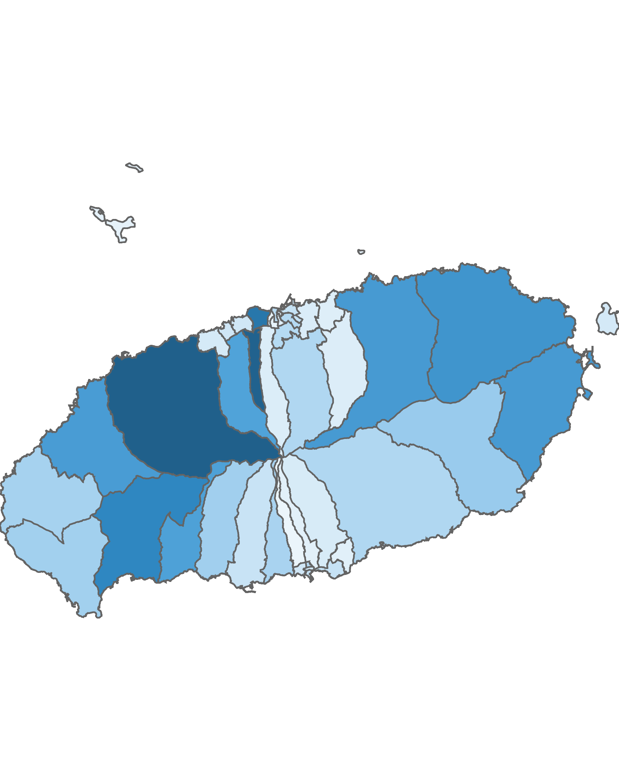
04. 행정동 단위 방문객 분석
3.2 젊은 층 방문객 분석
20대 ~ 30대 방문객 수: 상위 5위
(단위:명)
순위 | 시군명 | 행정동명 | 20대 ~ 30대 |  | 전체 방문객
 |  |  | 인구(명) | 비율(%)
1 | 제주시 | 애월읍 | 366,941 | 39.93 | 919,061
2 | 제주시 | 연동 | 362,403 | 37.44 | 967,868
3 | 제주시 | 용담2동 | 313,606 | 38.11 | 822,926
4 | 서귀포시 | 안덕면 | 274,923 | 34.86 | 788,707
5 | 제주시 | 구좌읍 | 243,145 | 41.63 | 584,078
높음
낮음
※ 행정동 방문객 (등간격 분류)
20대 ~ 30대 젊은층 점유율 : 상위 5위
(단위:명)
순위 | 시군명 | 행정동명 | 10대 이하 청소년층 |  | 20대 ~ 30대 젊은층 |  | 40대 ~ 60대 중·장년층 |  | 70대 이상 노년층 |  | 전체 방문객
 |  |  | 인구(명) | 비율(%) | 인구(명) | 비율(%) | 인구(명) | 비율(%) | 인구(명) | 비율(%)
1 | 제주시 | 이도2동 | 21,449 | 11.42 | 89,196 | 47.47 | 72,083 | 38.37 | 5,153 | 2.74 | 187,881
2 | 제주시 | 아라동 | 30,387 | 14.59 | 96,675 | 46.41 | 76,543 | 36.74 | 4,721 | 2.27 | 208,326
3 | 제주시 | 삼도2동 | 16,699 | 9.24 | 82,588 | 45.72 | 75,793 | 41.96 | 5,566 | 3.08 | 180,646
4 | 서귀포시 | 중앙동 | 27,809 | 14 | 90,252 | 45.43 | 75,831 | 38.17 | 4,764 | 2.4 | 198,656
5 | 제주시 | 용담1동 | 3,350 | 9.65 | 15,491 | 44.64 | 14,356 | 41.37 | 1,506 | 4.34 | 34,703

Slide 47

04. 행정동 단위 방문객 분석
3.3 중·장년층 방문객 분석
40대 ~ 60대 중·장년층 방문객 수 : 상위 5위
(단위:명)
순위 | 시군명 | 행정동명 | 40대 ~ 60대 |  | 전체 방문객
 |  |  | 인구(명) | 비율(%)
1 | 제주시 | 연동 | 437,098 | 45.16 | 967,868
2 | 제주시 | 애월읍 | 373,272 | 40.61 | 919,061
3 | 제주시 | 용담2동 | 367,329 | 44.64 | 822,926
4 | 서귀포시 | 안덕면 | 324,148 | 41.1 | 788,707
5 | 제주시 | 조천읍 | 291,349 | 44.02 | 661,886
높음
낮음
※ 행정동 방문객 (등간격 분류)
40대 ~ 60대 중·장년층 점유율 : 상위 5위
(단위:명)
순위 | 시군명 | 행정동명 | 10대 이하 청소년층 |  | 20대 ~ 30대 젊은층 |  | 40대 ~ 60대 중·장년층 |  | 70대 이상 노년층 |  | 전체 방문객
 |  |  | 인구(명) | 비율(%) | 인구(명) | 비율(%) | 인구(명) | 비율(%) | 인구(명) | 비율(%)
1 | 제주시 | 추자면 | 9,468 | 13.72 | 19,915 | 28.86 | 36,545 | 52.97 | 3,068 | 4.45 | 68,996
2 | 제주시 | 건입동 | 27,192 | 13.61 | 65,958 | 33.01 | 99,677 | 49.88 | 6,999 | 3.5 | 199,826
3 | 제주시 | 오라동 | 16,430 | 15.28 | 34,753 | 32.33 | 52,518 | 48.85 | 3,806 | 3.54 | 107,507
4 | 제주시 | 봉개동 | 30,210 | 22.86 | 33,632 | 25.45 | 62,420 | 47.24 | 5,874 | 4.45 | 132,136
5 | 서귀포시 | 표선면 | 88,342 | 20.1 | 124,229 | 28.27 | 206,794 | 47.06 | 20,098 | 4.57 | 439,463

Slide 48
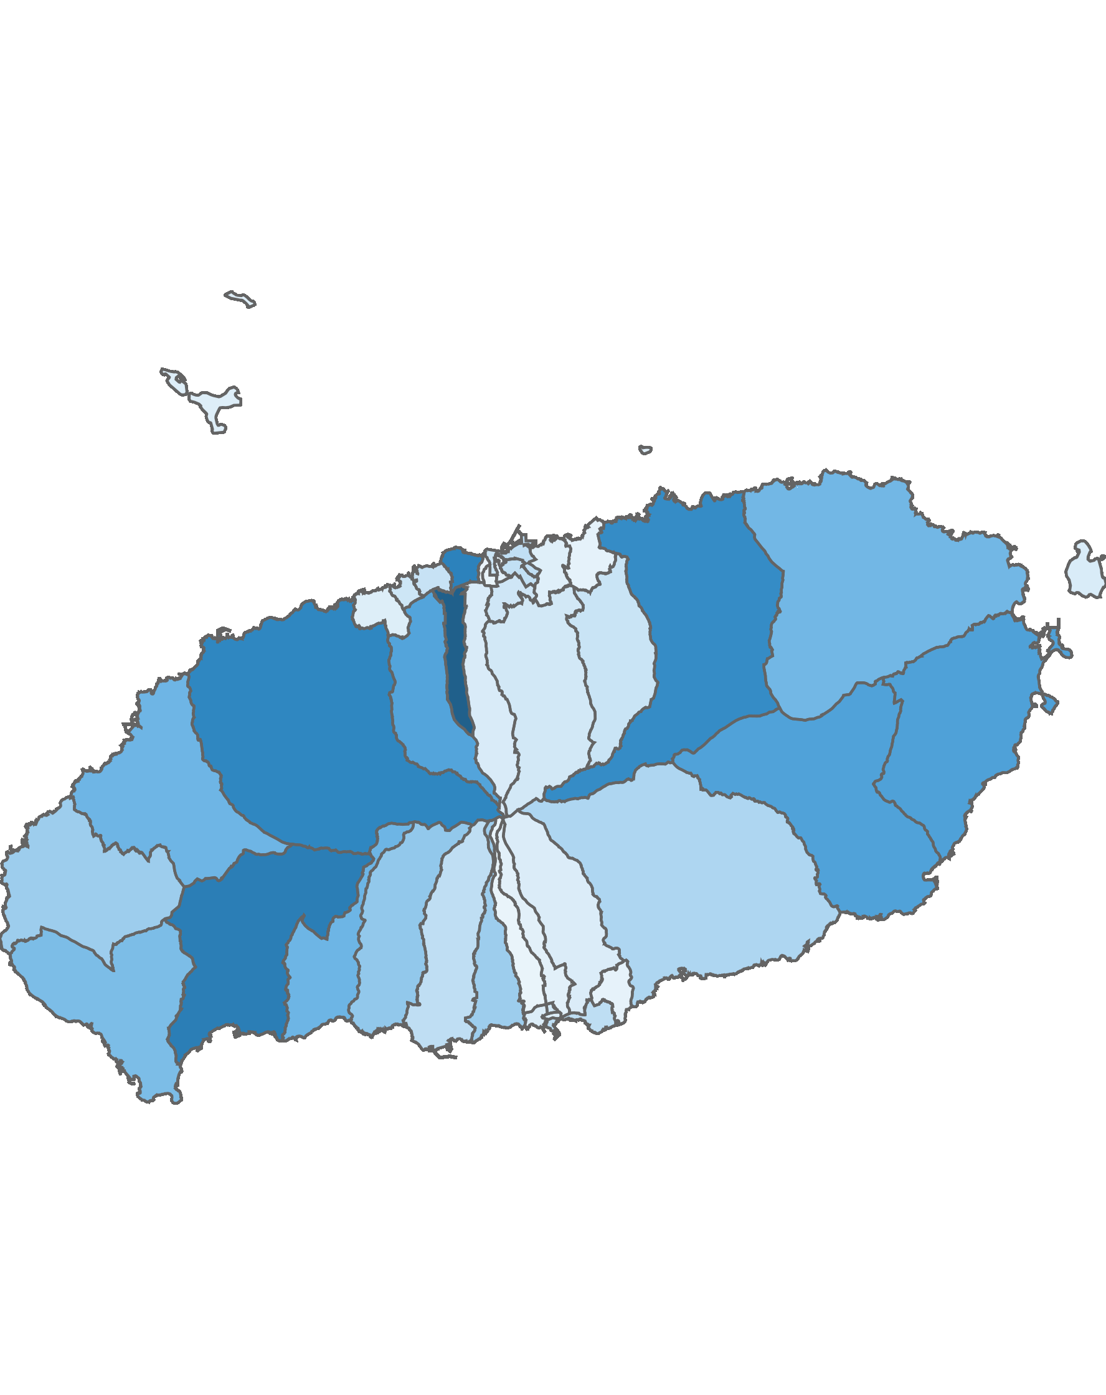
04. 행정동 단위 방문객 분석
3.4 노년층 방문객 분석
70대 이상 노년층 방문객 수 : 상위 5위
(단위:명)
순위 | 시군명 | 행정동명 | 70대 이상 |  | 전체 방문객
 |  |  | 인구(명) | 비율(%)
1 | 제주시 | 연동 | 34,358 | 3.55 | 967,868
2 | 서귀포시 | 안덕면 | 27,732 | 3.52 | 788,707
3 | 제주시 | 용담2동 | 26,826 | 3.26 | 822,926
4 | 제주시 | 애월읍 | 25,798 | 2.81 | 919,061
5 | 제주시 | 조천읍 | 24,767 | 3.74 | 661,886
높음
낮음
※ 행정동 방문객 (등간격 분류)
70대 이상 노년층 점유율 : 상위 5위
(단위:명)
순위 | 시군명 | 행정동명 | 10대 이하 청소년층 |  | 20대 ~ 30대 젊은층 |  | 40대 ~ 60대 중·장년층 |  | 70대 이상 노년층 |  | 전체 방문객
 |  |  | 인구(명) | 비율(%) | 인구(명) | 비율(%) | 인구(명) | 비율(%) | 인구(명) | 비율(%)
1 | 서귀포시 | 서홍동 | 3,491 | 10.37 | 13,241 | 39.35 | 15,227 | 45.25 | 1,694 | 5.03 | 33,653
2 | 서귀포시 | 표선면 | 88,342 | 20.1 | 124,229 | 28.27 | 206,794 | 47.06 | 20,098 | 4.57 | 439,463
3 | 제주시 | 봉개동 | 30,210 | 22.86 | 33,632 | 25.45 | 62,420 | 47.24 | 5,874 | 4.45 | 132,136
4 | 제주시 | 추자면 | 9,468 | 13.72 | 19,915 | 28.86 | 36,545 | 52.97 | 3,068 | 4.45 | 68,996
5 | 제주시 | 용담1동 | 3,350 | 9.65 | 15,491 | 44.64 | 14,356 | 41.37 | 1,506 | 4.34 | 34,703

Slide 49
Chapter. 05
블록 단위 방문객 분석

Slide 50
05. 블록 단위 방문객 분석
1.1 총 방문객 : 상위 15위
2022년 09월 기준
(단위:명)
순위 | 시군구명 | 블록명 | 2022년 09월
 |  |  | 인구(명) | 비율(%)
1 | 제주시 | 연동 | 1,040,023 | 5.9
2 | 제주시 | 용담2 | 822,927 | 4.7
3 | 제주시 | 노형 | 760,174 | 4.3
4 | 제주시 | 조천해안 | 755,323 | 4.3
5 | 서귀포시 | 서광 | 742,728 | 4.2
6 | 제주시 | 애월중산간(저) | 686,458 | 3.9
7 | 제주시 | 애월해안 | 655,793 | 3.7
8 | 서귀포시 | 예래해안 | 565,472 | 3.2
9 | 서귀포시 | 성산해안 | 519,001 | 3
10 | 제주시 | 한림해안 | 457,345 | 2.6
11 | 서귀포시 | 중문해안 | 455,427 | 2.6
12 | 서귀포시 | 표선해안 | 403,933 | 2.3
13 | 서귀포시 | 안덕중산간 | 391,393 | 2.2
14 | 제주시 | 구좌중산간 | 380,663 | 2.2
15 | 서귀포시 | 안덕해안 | 379,383 | 2.2
기타 |  |  | 8,507,058 | 48.5
합계 |  |  | 17,523,101 | 100
2022년 09월 기준 : 블록 단위 방문객 수
높음
낮음
※ 블록 방문객 (등간격 분류)

Slide 51
05. 블록 단위 방문객 분석
1.2 전년 대비 총 방문객 증감률
증가율 : 상위 15위
(단위:명)
감소율 : 상위 15위
(단위:명)
순위 | 시군명 | 블록명 | 2021년 09월 | 2022년 09월 | 인구차이 | 증감률
1 | 제주시 | 연동중산간 | 4,921 | 16,638 | 11,717 | 238.1
2 | 서귀포시 | 성읍 | 34,914 | 94,832 | 59,918 | 171.6
3 | 제주시 | 봉개산간 | 596 | 1,415 | 819 | 137.4
4 | 제주시 | 애월산간(고) | 1,743 | 3,440 | 1,697 | 97.4
5 | 제주시 | 추자 | 36,971 | 68,996 | 32,025 | 86.6
6 | 제주시 | 연동 | 582,408 | 1,040,023 | 457,615 | 78.6
7 | 제주시 | 노형중산간 | 150,986 | 266,356 | 115,370 | 76.4
8 | 제주시 | 제주대 | 111,750 | 192,781 | 81,031 | 72.5
9 | 제주시 | 명도암 | 95,314 | 163,958 | 68,644 | 72
10 | 서귀포시 | 남원중산간(동) | 74,536 | 126,592 | 52,056 | 69.8
11 | 서귀포시 | 표선해안 | 240,408 | 403,933 | 163,525 | 68
12 | 서귀포시 | 안덕산간 | 24,384 | 40,674 | 16,290 | 66.8
13 | 서귀포시 | 대천 | 151,628 | 248,911 | 97,283 | 64.2
14 | 서귀포시 | 표선중산간 | 167,768 | 272,866 | 105,098 | 62.6
15 | 제주시 | 봉개 | 40,325 | 64,626 | 24,301 | 60.3
순위 | 시군명 | 블록명 | 2021년 09월 | 2022년 09월 | 인구차이 | 증감률
1 | 서귀포시 | 예래산간 | 2,634 | 506 | -2,128 | -80.8
2 | 서귀포시 | 서홍산간 | 821 | 278 | -543 | -66.1
3 | 제주시 | 조천산간 | 6,333 | 2,288 | -4,045 | -63.9
4 | 서귀포시 | 사려니(표선) | 15,688 | 7,717 | -7,971 | -50.8
5 | 서귀포시 | 남원산간(고) | 12,210 | 6,243 | -5,967 | -48.9
6 | 서귀포시 | 대천산간 | 3,070 | 1,873 | -1,197 | -39
7 | 서귀포시 | 중문산간 | 37,410 | 24,553 | -12,857 | -34.4
8 | 서귀포시 | 대정중산간 | 94,177 | 70,136 | -24,041 | -25.5
9 | 제주시 | 용담2 | 1,084,456 | 822,927 | -261,529 | -24.1
10 | 서귀포시 | 영어교육도시 | 113,515 | 90,074 | -23,441 | -20.6
11 | 제주시 | 애월해안 | 812,093 | 655,793 | -156,300 | -19.3
12 | 제주시 | 애월중산간(저) | 842,179 | 686,458 | -155,721 | -18.5
13 | 제주시 | 사려니(조천) | 26,673 | 22,376 | -4,297 | -16.1
14 | 서귀포시 | 대륜산간 | 2,281 | 1,920 | -361 | -15.8
15 | 서귀포시 | 동홍산간 | 5,020 | 4,279 | -741 | -14.8

Slide 52
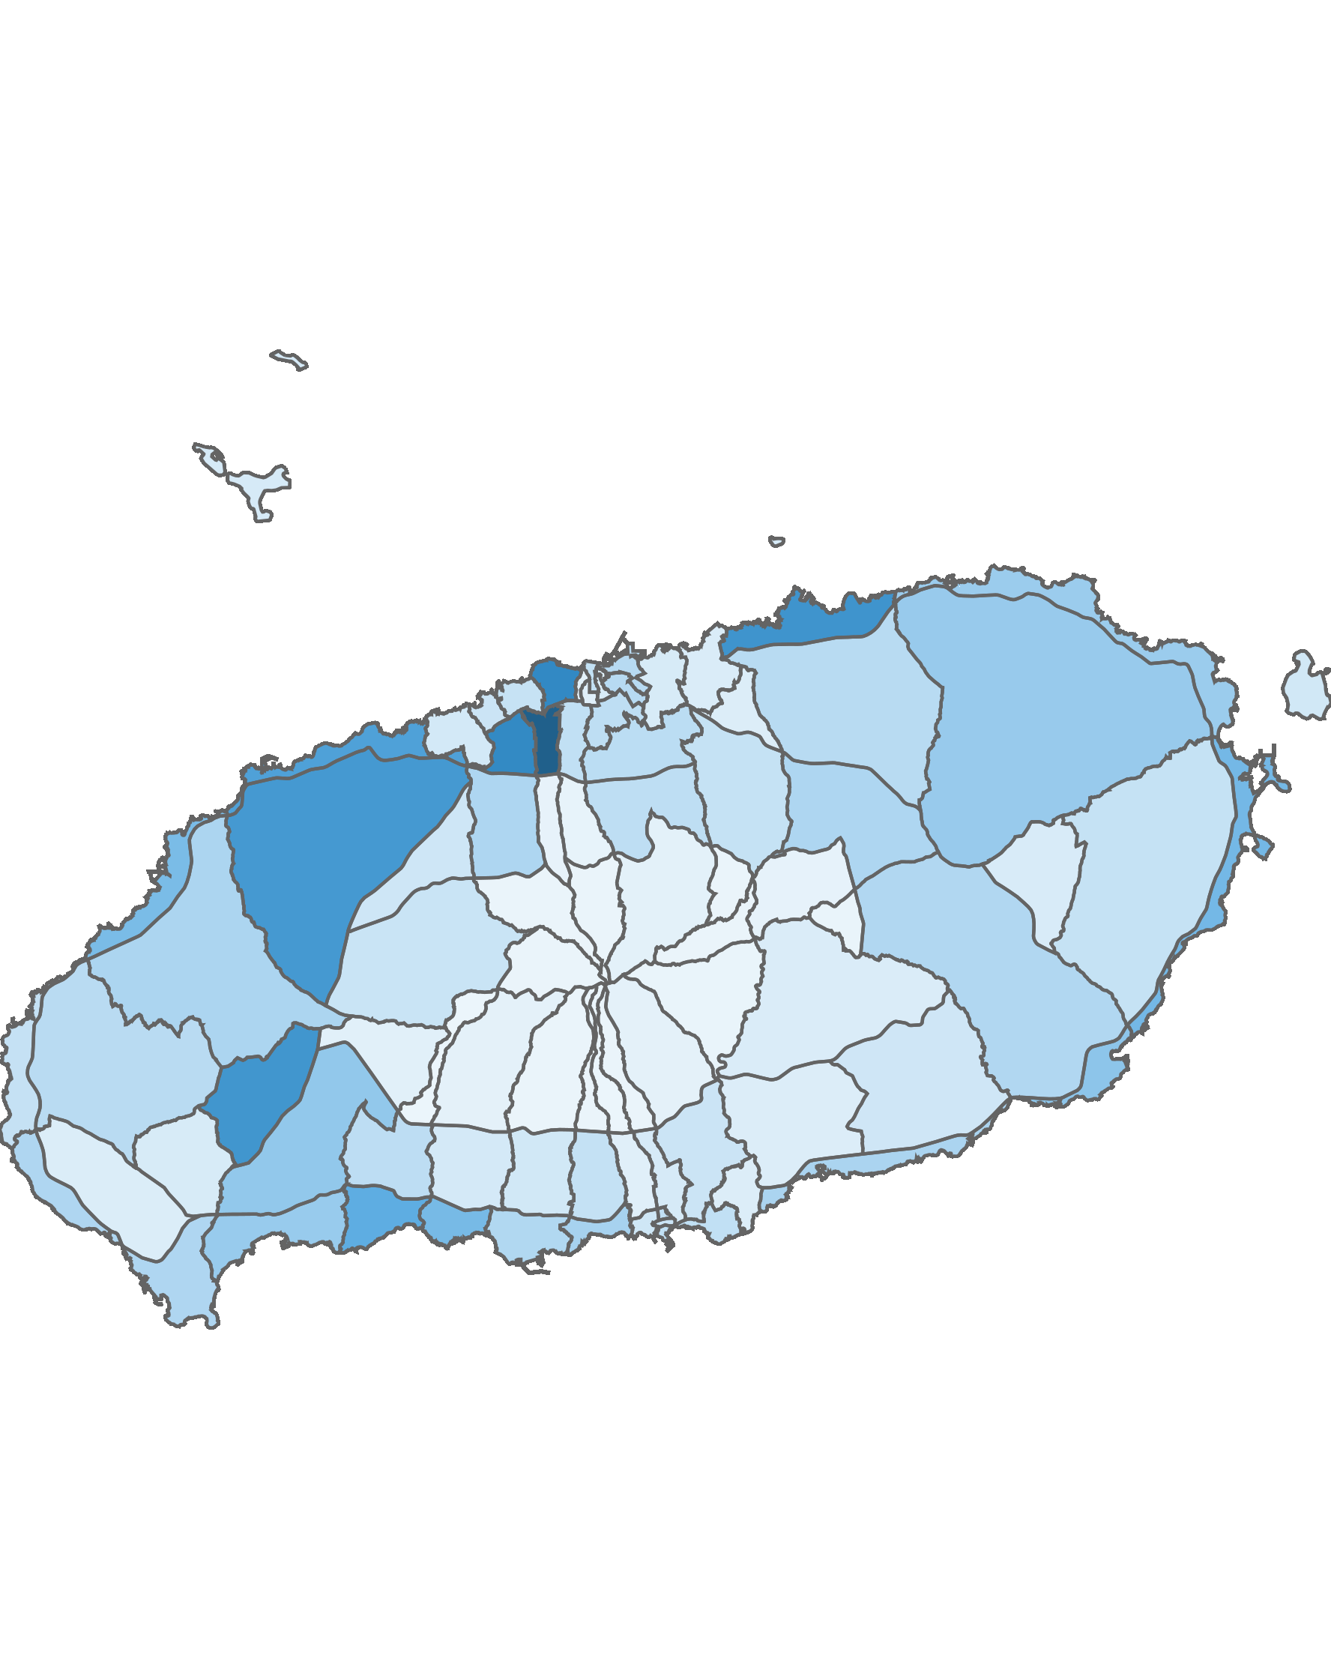
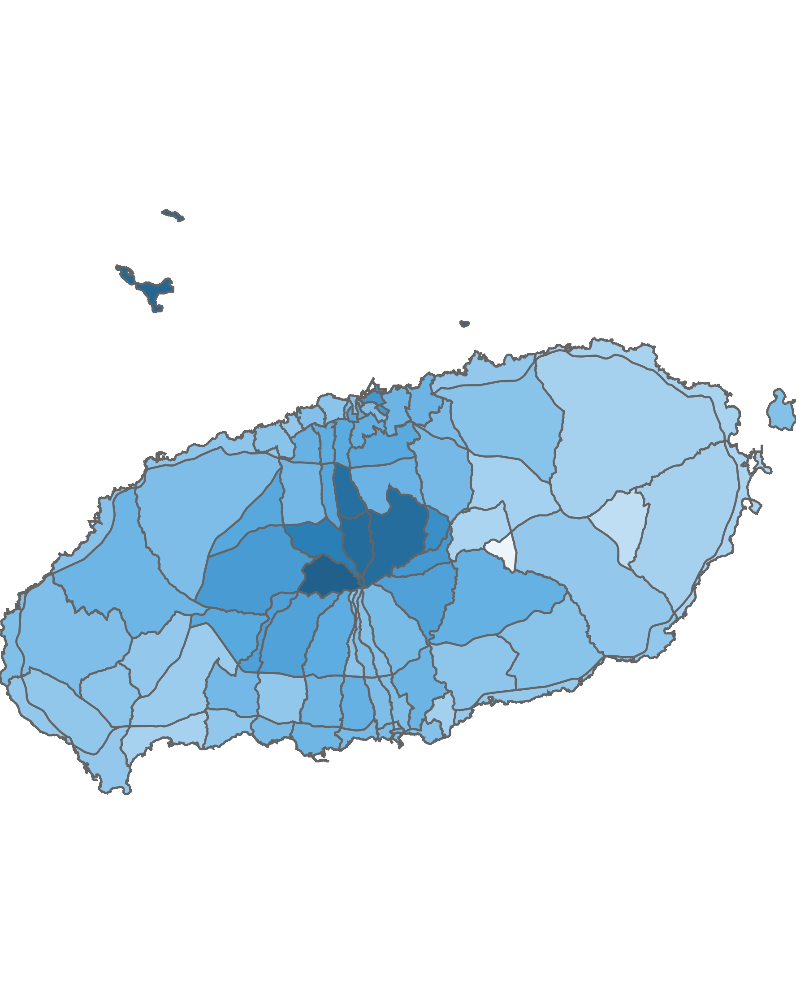
05. 블록 단위 방문객 분석
2.1 남성 방문객 분석
방문객 수 : 상위 10위
(단위:명)
남성 비율 : 상위 10위
(단위:명)
순위 | 시군명 | 블록명 | 남성 |  | 여성 |  | 총 인구
 |  |  | 인구(명) | 비율(%) | 인구(명) | 비율(%)
1 | 제주시 | 연동 | 541,173 | 52 | 498,850 | 48 | 1,040,023
2 | 제주시 | 용담2 | 392,010 | 47.6 | 430,917 | 52.4 | 822,927
3 | 제주시 | 노형 | 388,978 | 51.2 | 371,196 | 48.8 | 760,174
4 | 제주시 | 조천해안 | 353,303 | 46.8 | 402,020 | 53.2 | 755,323
5 | 서귀포 | 서광 | 348,058 | 46.9 | 394,670 | 53.1 | 742,728
6 | 제주시 | 애월중산간(저) | 336,606 | 49 | 349,852 | 51 | 686,458
7 | 제주시 | 애월해안 | 310,585 | 47.4 | 345,208 | 52.6 | 655,793
8 | 서귀포 | 예래해안 | 266,366 | 47.1 | 299,106 | 52.9 | 565,472
9 | 서귀포 | 성산해안 | 231,085 | 44.5 | 287,916 | 55.5 | 519,001
10 | 서귀포 | 중문해안 | 225,528 | 49.5 | 229,899 | 50.5 | 455,427
순위 | 시군명 | 블록명 | 남성 |  | 여성 |  | 총 인구
 |  |  | 인구(명) | 비율(%) | 인구(명) | 비율(%)
1 | 제주시 | 애월산간(고) | 2,354 | 68.4 | 1,086 | 31.6 | 3,440
2 | 제주시 | 추자 | 46,220 | 67 | 22,776 | 33 | 68,996
3 | 제주시 | 오라산간 | 2,247 | 65.9 | 1,161 | 34.1 | 3,408
4 | 제주시 | 아라산간 | 16,984 | 65.7 | 8,872 | 34.3 | 25,856
5 | 제주시 | 오라중산간 | 7,699 | 65.1 | 4,132 | 34.9 | 11,831
6 | 제주시 | 노형산간 | 1,223 | 61.8 | 757 | 38.2 | 1,980
7 | 제주시 | 봉개산간 | 827 | 58.4 | 588 | 41.6 | 1,415
8 | 제주시 | 건입 | 112,894 | 56.5 | 86,932 | 43.5 | 199,826
9 | 제주시 | 조천산간 | 1,289 | 56.3 | 999 | 43.7 | 2,288
10 | 제주시 | 애월산간(저) | 73,725 | 55.8 | 58,452 | 44.2 | 132,177
남성 방문객 수
남성 비율
높음
낮음
높음
낮음
52
※ 블록 방문객 (등간격 분류)
※ 블록 비율 (등간격 분류)

Slide 53
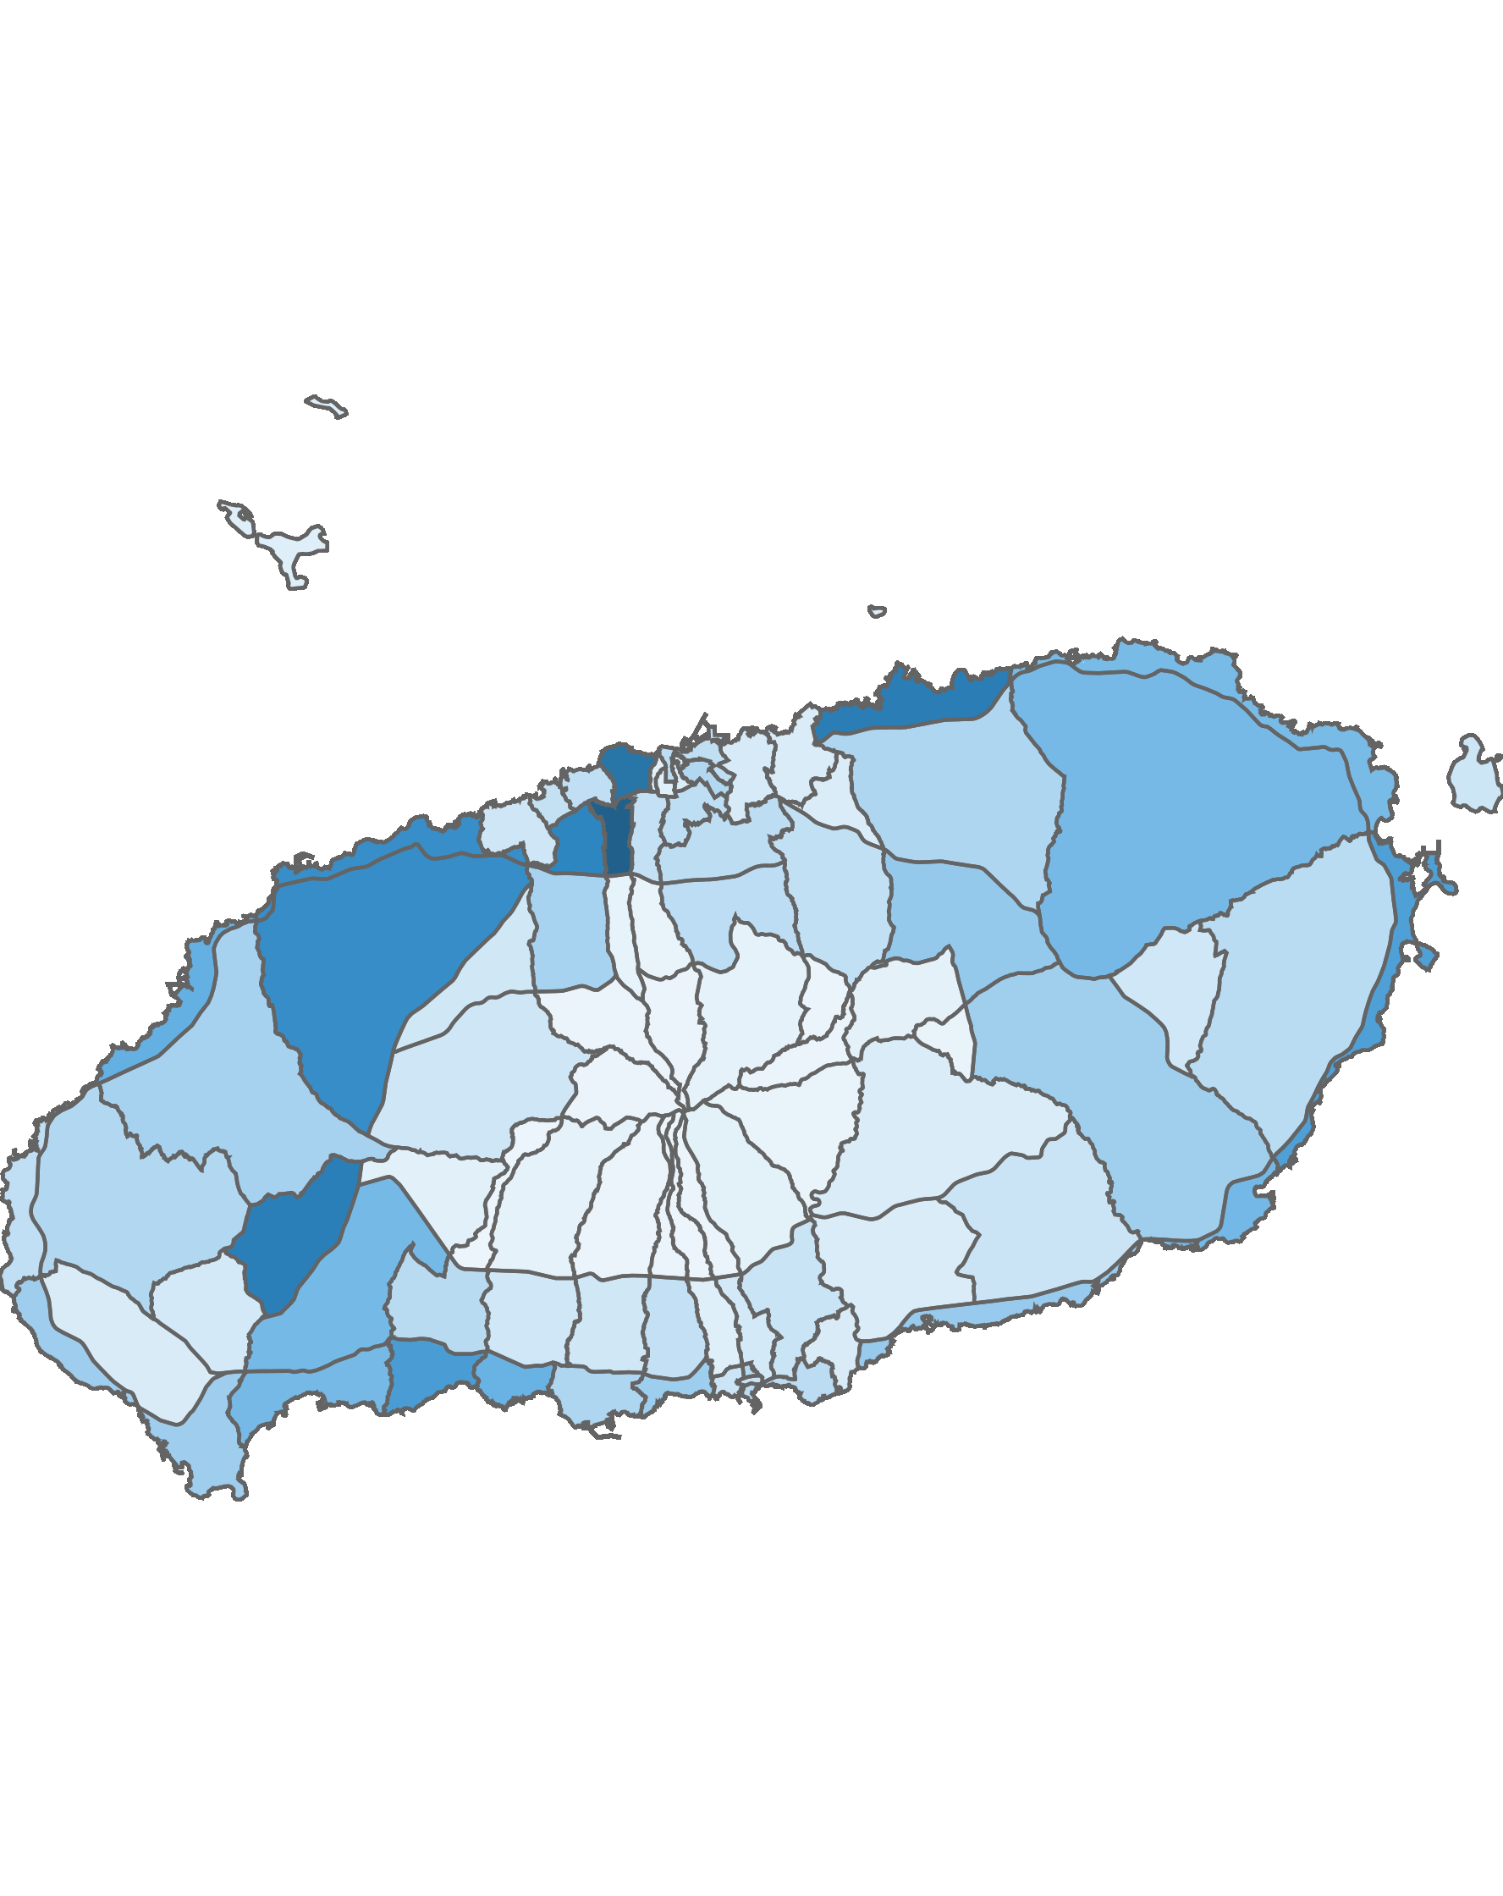
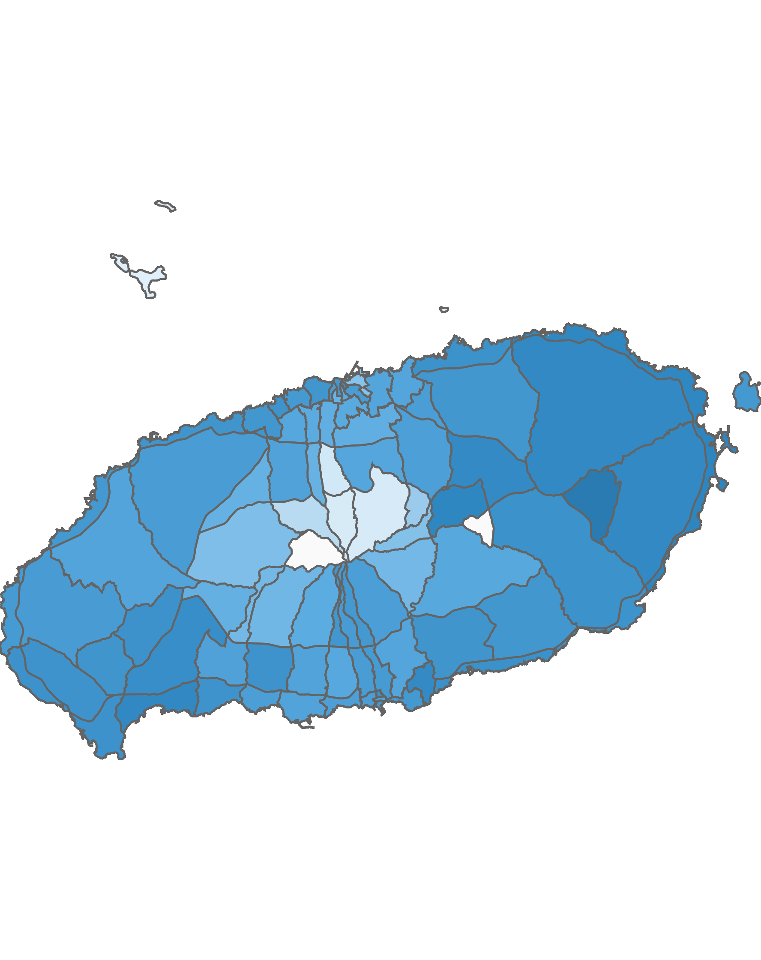
05. 블록 단위 방문객 분석
2.2 여성 방문객 분석
방문객 수 : 상위 10위
(단위:명)
여성 비율 : 상위 10위
(단위:명)
순위 | 시군명 | 블록명 | 남성 |  | 여성 |  | 총 인구
 |  |  | 인구(명) | 비율(%) | 인구(명) | 비율(%)
1 | 제주시 | 연동 | 541,173 | 52 | 498,850 | 48 | 1,040,023
2 | 제주시 | 용담2 | 392,010 | 47.6 | 430,917 | 52.4 | 822,927
3 | 제주시 | 조천해안 | 353,303 | 46.8 | 402,020 | 53.2 | 755,323
4 | 서귀포 | 서광 | 348,058 | 46.9 | 394,670 | 53.1 | 742,728
5 | 제주시 | 노형 | 388,978 | 51.2 | 371,196 | 48.8 | 760,174
6 | 제주시 | 애월중산간(저) | 336,606 | 49 | 349,852 | 51 | 686,458
7 | 제주시 | 애월해안 | 310,585 | 47.4 | 345,208 | 52.6 | 655,793
8 | 서귀포 | 예래해안 | 266,366 | 47.1 | 299,106 | 52.9 | 565,472
9 | 서귀포 | 성산해안 | 231,085 | 44.5 | 287,916 | 55.5 | 519,001
10 | 제주시 | 한림해안 | 220,299 | 48.2 | 237,046 | 51.8 | 457,345
순위 | 시군명 | 블록명 | 남성 |  | 여성 |  | 총 인구
 |  |  | 인구(명) | 비율(%) | 인구(명) | 비율(%)
1 | 서귀포 | 사려니(표선) | 2,794 | 36.2 | 4,923 | 63.8 | 7,717
2 | 서귀포 | 성읍 | 39,723 | 41.9 | 55,109 | 58.1 | 94,832
3 | 서귀포 | 성산해안 | 231,085 | 44.5 | 287,916 | 55.5 | 519,001
4 | 제주시 | 사려니(조천) | 9,985 | 44.6 | 12,391 | 55.4 | 22,376
5 | 제주시 | 구좌해안 | 166,219 | 44.8 | 204,934 | 55.2 | 371,153
6 | 서귀포 | 안덕해안 | 170,260 | 44.9 | 209,123 | 55.1 | 379,383
7 | 제주시 | 구좌중산간 | 171,547 | 45.1 | 209,116 | 54.9 | 380,663
8 | 서귀포 | 성산중산간 | 81,555 | 45.1 | 99,415 | 54.9 | 180,970
9 | 제주시 | 교래 | 135,062 | 45.2 | 163,597 | 54.8 | 298,659
10 | 서귀포 | 효돈 | 31,120 | 45.3 | 37,580 | 54.7 | 68,700
여성 방문객 수
여성 비율
높음
낮음
높음
낮음
53
※ 블록 방문객 (등간격 분류)
※ 블록 비율 (등간격 분류)

Slide 54
05. 블록 단위 방문객 분석
2.3 전년 대비 남/녀 방문객 증가율
남성 증가율 : 상위 15위
(단위:명)
여성 증가율 : 상위 15위
(단위:명)
순위 | 시군명 | 블록명 | 2021년 09월 | 2022년 09월 | 인구차이 | 감소율
1 | 제주시 | 연동중산간 | 2,820 | 8,882 | 6,062 | 214.96
2 | 제주시 | 애월산간(고) | 913 | 2,354 | 1,441 | 157.83
3 | 서귀포시 | 성읍 | 15,671 | 39,723 | 24,052 | 153.48
4 | 제주시 | 봉개산간 | 356 | 827 | 471 | 132.3
5 | 제주시 | 연동 | 307,791 | 541,173 | 233,382 | 75.82
6 | 제주시 | 추자 | 26,528 | 46,220 | 19,692 | 74.23
7 | 제주시 | 노형중산간 | 77,000 | 133,495 | 56,495 | 73.37
8 | 제주시 | 명도암 | 47,729 | 81,461 | 33,732 | 70.67
9 | 제주시 | 제주대 | 60,281 | 98,086 | 37,805 | 62.71
10 | 서귀포시 | 남원중산간(동) | 37,278 | 60,614 | 23,336 | 62.6
11 | 서귀포시 | 대천 | 77,286 | 125,389 | 48,103 | 62.24
12 | 제주시 | 봉개 | 20,155 | 31,864 | 11,709 | 58.09
13 | 서귀포시 | 표선해안 | 120,523 | 189,838 | 69,315 | 57.51
14 | 제주시 | 한경중산간 | 70,876 | 108,186 | 37,310 | 52.64
15 | 서귀포시 | 안덕산간 | 14,157 | 21,607 | 7,450 | 52.62
순위 | 시군명 | 블록명 | 2021년 09월 | 2022년 09월 | 인구차이 | 감소율
1 | 제주시 | 연동중산간 | 2,101 | 7,756 | 5,655 | 269.16
2 | 서귀포시 | 성읍 | 19,243 | 55,109 | 35,866 | 186.38
3 | 제주시 | 봉개산간 | 240 | 588 | 348 | 145
4 | 제주시 | 추자 | 10,443 | 22,776 | 12,333 | 118.1
5 | 제주시 | 오라산간 | 580 | 1,161 | 581 | 100.17
6 | 서귀포시 | 안덕산간 | 10,227 | 19,067 | 8,840 | 86.44
7 | 제주시 | 제주대 | 51,469 | 94,695 | 43,226 | 83.98
8 | 제주시 | 연동 | 274,617 | 498,850 | 224,233 | 81.65
9 | 제주시 | 노형중산간 | 73,986 | 132,861 | 58,875 | 79.58
10 | 서귀포시 | 표선해안 | 119,885 | 214,095 | 94,210 | 78.58
11 | 서귀포시 | 남원중산간(동) | 37,258 | 65,978 | 28,720 | 77.08
12 | 서귀포시 | 표선중산간 | 82,445 | 145,253 | 62,808 | 76.18
13 | 제주시 | 명도암 | 47,585 | 82,497 | 34,912 | 73.37
14 | 제주시 | 오라중산간 | 2,410 | 4,132 | 1,722 | 71.45
15 | 제주시 | 화북 | 24,038 | 40,966 | 16,928 | 70.42

Slide 55
05. 블록 단위 방문객 분석
2.4 전년 대비 남/녀 방문객 감소율
남성 감소율 : 상위 15위
(단위:명)
여성 감소율 : 상위 15위
(단위:명)
순위 | 시군명 | 블록명 | 2021년 09월 | 2022년 09월 | 인구차이 | 감소율
1 | 서귀포시 | 예래산간 | 1,344 | 277 | -1,067 | -79.39
2 | 서귀포시 | 서홍산간 | 384 | 136 | -248 | -64.58
3 | 제주시 | 조천산간 | 3,372 | 1,289 | -2,083 | -61.77
4 | 서귀포시 | 사려니(표선) | 6,586 | 2,794 | -3,792 | -57.58
5 | 서귀포시 | 남원산간(고) | 6,939 | 3,411 | -3,528 | -50.84
6 | 서귀포시 | 대정중산간 | 50,964 | 33,057 | -17,907 | -35.14
7 | 서귀포시 | 대천산간 | 1,502 | 976 | -526 | -35.02
8 | 서귀포시 | 중문산간 | 18,926 | 13,350 | -5,576 | -29.46
9 | 서귀포시 | 영어교육도시 | 57,834 | 42,719 | -15,115 | -26.14
10 | 제주시 | 용담2 | 529,596 | 392,010 | -137,586 | -25.98
11 | 제주시 | 오라산간 | 2,947 | 2,247 | -700 | -23.75
12 | 서귀포시 | 동홍산간 | 2,608 | 2,062 | -546 | -20.94
13 | 제주시 | 애월해안 | 389,492 | 310,585 | -78,907 | -20.26
14 | 제주시 | 애월중산간(저) | 419,270 | 336,606 | -82,664 | -19.72
15 | 제주시 | 사려니(조천) | 12,411 | 9,985 | -2,426 | -19.55
순위 | 시군명 | 블록명 | 2021년 09월 | 2022년 09월 | 인구차이 | 감소율
1 | 서귀포시 | 예래산간 | 1,290 | 229 | -1,061 | -82.25
2 | 서귀포시 | 서홍산간 | 437 | 142 | -295 | -67.51
3 | 제주시 | 조천산간 | 2,961 | 999 | -1,962 | -66.26
4 | 서귀포시 | 남원산간(고) | 5,271 | 2,832 | -2,439 | -46.27
5 | 서귀포시 | 사려니(표선) | 9,102 | 4,923 | -4,179 | -45.91
6 | 서귀포시 | 대천산간 | 1,568 | 897 | -671 | -42.79
7 | 서귀포시 | 중문산간 | 18,484 | 11,203 | -7,281 | -39.39
8 | 제주시 | 용담2 | 554,860 | 430,917 | -123,943 | -22.34
9 | 서귀포시 | 대륜산간 | 1,260 | 1,002 | -258 | -20.48
10 | 제주시 | 애월해안 | 422,601 | 345,208 | -77,393 | -18.31
11 | 제주시 | 애월중산간(저) | 422,909 | 349,852 | -73,057 | -17.27
12 | 서귀포시 | 영어교육도시 | 55,681 | 47,355 | -8,326 | -14.95
13 | 서귀포시 | 대정중산간 | 43,213 | 37,079 | -6,134 | -14.19
14 | 제주시 | 사려니(조천) | 14,262 | 12,391 | -1,871 | -13.12
15 | 제주시 | 노형산간 | 842 | 757 | -85 | -10.1

Slide 56
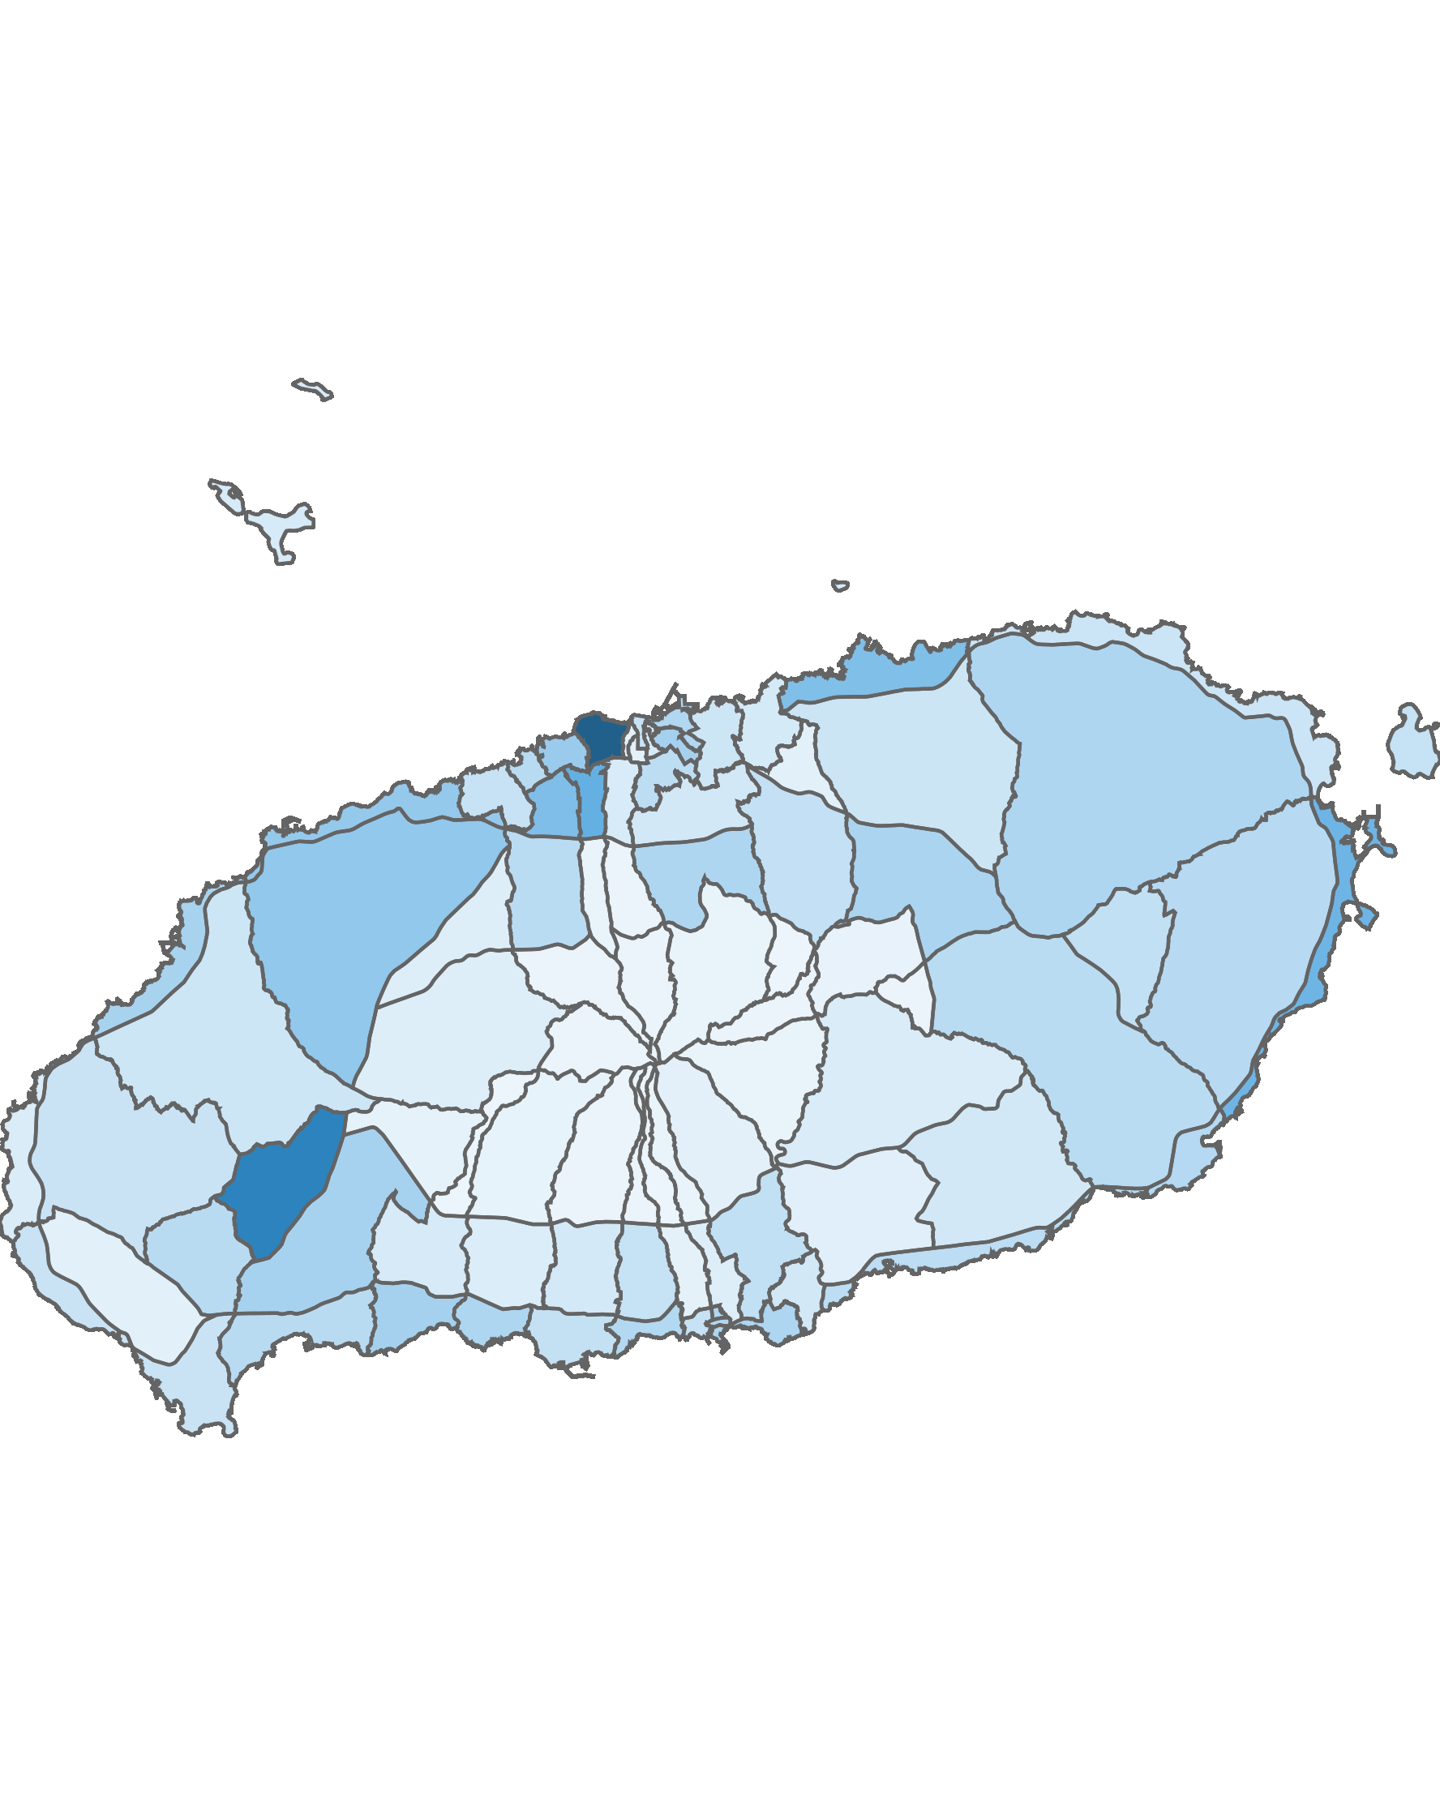
05. 블록 단위 방문객 분석
3.1 청소년층 방문객 분석
10대 이하 방문객 수 : 상위 5위
(단위:명)
순위 | 시군명 | 블록명 | 10대 이하 |  | 전체 방문객
 |  |  | 인구(명) | 비율(%)
1 | 제주시 | 용담2 | 115,165 | 13.99 | 822,927
2 | 서귀포시 | 서광 | 88,212 | 11.88 | 742,728
3 | 제주시 | 연동 | 54,775 | 5.27 | 1,040,023
4 | 서귀포시 | 성산해안 | 51,135 | 9.85 | 519,001
5 | 제주시 | 노형 | 45,185 | 5.94 | 760,174
높음
낮음
※ 블록 방문객 (등간격 분류)
10대 이하 청소년층 점유율 : 상위 5위
(단위:명)
순위 | 시군명 | 블록명 | 10대 이하 청소년층 |  | 20대 ~ 30대 젊은층 |  | 40대 ~ 60대 중·장년층 |  | 70대 이상 노년층 |  | 전체 방문객
 |  |  | 인구(명) | 비율(%) | 인구(명) | 비율(%) | 인구(명) | 비율(%) | 인구(명) | 비율(%)
1 | 서귀포시 | 서홍산간 | 119 | 42.81 | 36 | 12.95 | 121 | 43.53 | 2 | 0.72 | 278
2 | 서귀포시 | 예래산간 | 133 | 26.28 | 86 | 17 | 275 | 54.35 | 12 | 2.37 | 506
3 | 서귀포시 | 영어교육도시 | 23,276 | 25.84 | 16,093 | 17.87 | 47,384 | 52.61 | 3,321 | 3.69 | 90,074
4 | 서귀포시 | 대륜산간 | 468 | 24.38 | 395 | 20.57 | 1,025 | 53.39 | 32 | 1.67 | 1,920
5 | 제주시 | 도두 | 35,836 | 21.56 | 51,653 | 31.07 | 72,555 | 43.65 | 6,182 | 3.72 | 166,226

Slide 57

05. 블록 단위 방문객 분석
3.2 젊은 층 방문객 분석
20대 ~ 30대 방문객 수: 상위 5위
(단위:명)
순위 | 시군명 | 블록명 | 20대 ~ 30대 |  | 전체 방문객
 |  |  | 인구(명) | 비율(%)
1 | 제주시 | 연동 | 354,585 | 34.09 | 1,040,023
2 | 제주시 | 용담2 | 313,607 | 38.11 | 822,927
3 | 제주시 | 조천해안 | 280,743 | 37.17 | 755,323
4 | 제주시 | 애월해안 | 273,047 | 41.64 | 655,793
5 | 제주시 | 노형 | 263,786 | 34.7 | 760,174
높음
낮음
※ 블록 방문객 (등간격 분류)
20대 ~ 30대 젊은층 점유율 : 상위 5위
(단위:명)
순위 | 시군명 | 블록명 | 10대 이하 청소년층 |  | 20대 ~ 30대 젊은층 |  | 40대 ~ 60대 중·장년층 |  | 70대 이상 노년층 |  | 전체 방문객
 |  |  | 인구(명) | 비율(%) | 인구(명) | 비율(%) | 인구(명) | 비율(%) | 인구(명) | 비율(%)
1 | 제주시 | 제주대 | 28,398 | 14.73 | 95,796 | 49.69 | 65,645 | 34.05 | 2,942 | 1.53 | 192,781
2 | 제주시 | 이도2 | 21,449 | 11.42 | 89,196 | 47.47 | 72,083 | 38.37 | 5,153 | 2.74 | 187,881
3 | 제주시 | 구좌해안 | 14,306 | 3.85 | 174,331 | 46.97 | 175,836 | 47.38 | 6,680 | 1.8 | 371,153
4 | 제주시 | 삼도2 | 16,699 | 9.24 | 82,588 | 45.72 | 75,793 | 41.96 | 5,566 | 3.08 | 180,646
5 | 서귀포시 | 중앙 | 27,809 | 14 | 90,252 | 45.43 | 75,831 | 38.17 | 4,764 | 2.4 | 198,656

Slide 58

05. 블록 단위 방문객 분석
3.3 중·장년층 방문객 분석
40대 ~ 60대 중·장년층 방문객 수 : 상위 5위
(단위:명)
순위 | 시군명 | 블록명 | 40대 ~ 60대 |  | 전체 방문객
 |  |  | 인구(명) | 비율(%)
1 | 제주시 | 연동 | 597,702 | 57.47 | 1,040,023
2 | 제주시 | 노형 | 429,076 | 56.44 | 760,174
3 | 제주시 | 조천해안 | 407,578 | 53.96 | 755,323
4 | 제주시 | 애월중산간(저) | 383,952 | 55.93 | 686,458
5 | 서귀포시 | 서광 | 379,979 | 51.16 | 742,728
높음
낮음
※ 블록 방문객 (등간격 분류)
40대 ~ 60대 중·장년층 점유율 : 상위 5위
(단위:명)
순위 | 시군명 | 블록명 | 10대 이하 청소년층 |  | 20대 ~ 30대 젊은층 |  | 40대 ~ 60대 중·장년층 |  | 70대 이상 노년층 |  | 전체 방문객
 |  |  | 인구(명) | 비율(%) | 인구(명) | 비율(%) | 인구(명) | 비율(%) | 인구(명) | 비율(%)
1 | 서귀포시 | 중문산간 | 1,535 | 6.25 | 3,458 | 14.08 | 18,806 | 76.59 | 754 | 3.07 | 24,553
2 | 제주시 | 오라중산간 | 476 | 4.02 | 2,728 | 23.06 | 8,378 | 70.81 | 249 | 2.1 | 11,831
3 | 서귀포시 | 안덕산간 | 2,091 | 5.14 | 8,889 | 21.85 | 28,320 | 69.63 | 1,374 | 3.38 | 40,674
4 | 제주시 | 아라산간 | 801 | 3.1 | 7,272 | 28.13 | 17,330 | 67.03 | 453 | 1.75 | 25,856
5 | 서귀포시 | 사려니(표선) | 596 | 7.72 | 1,698 | 22 | 5,159 | 66.85 | 264 | 3.42 | 7,717

Slide 59
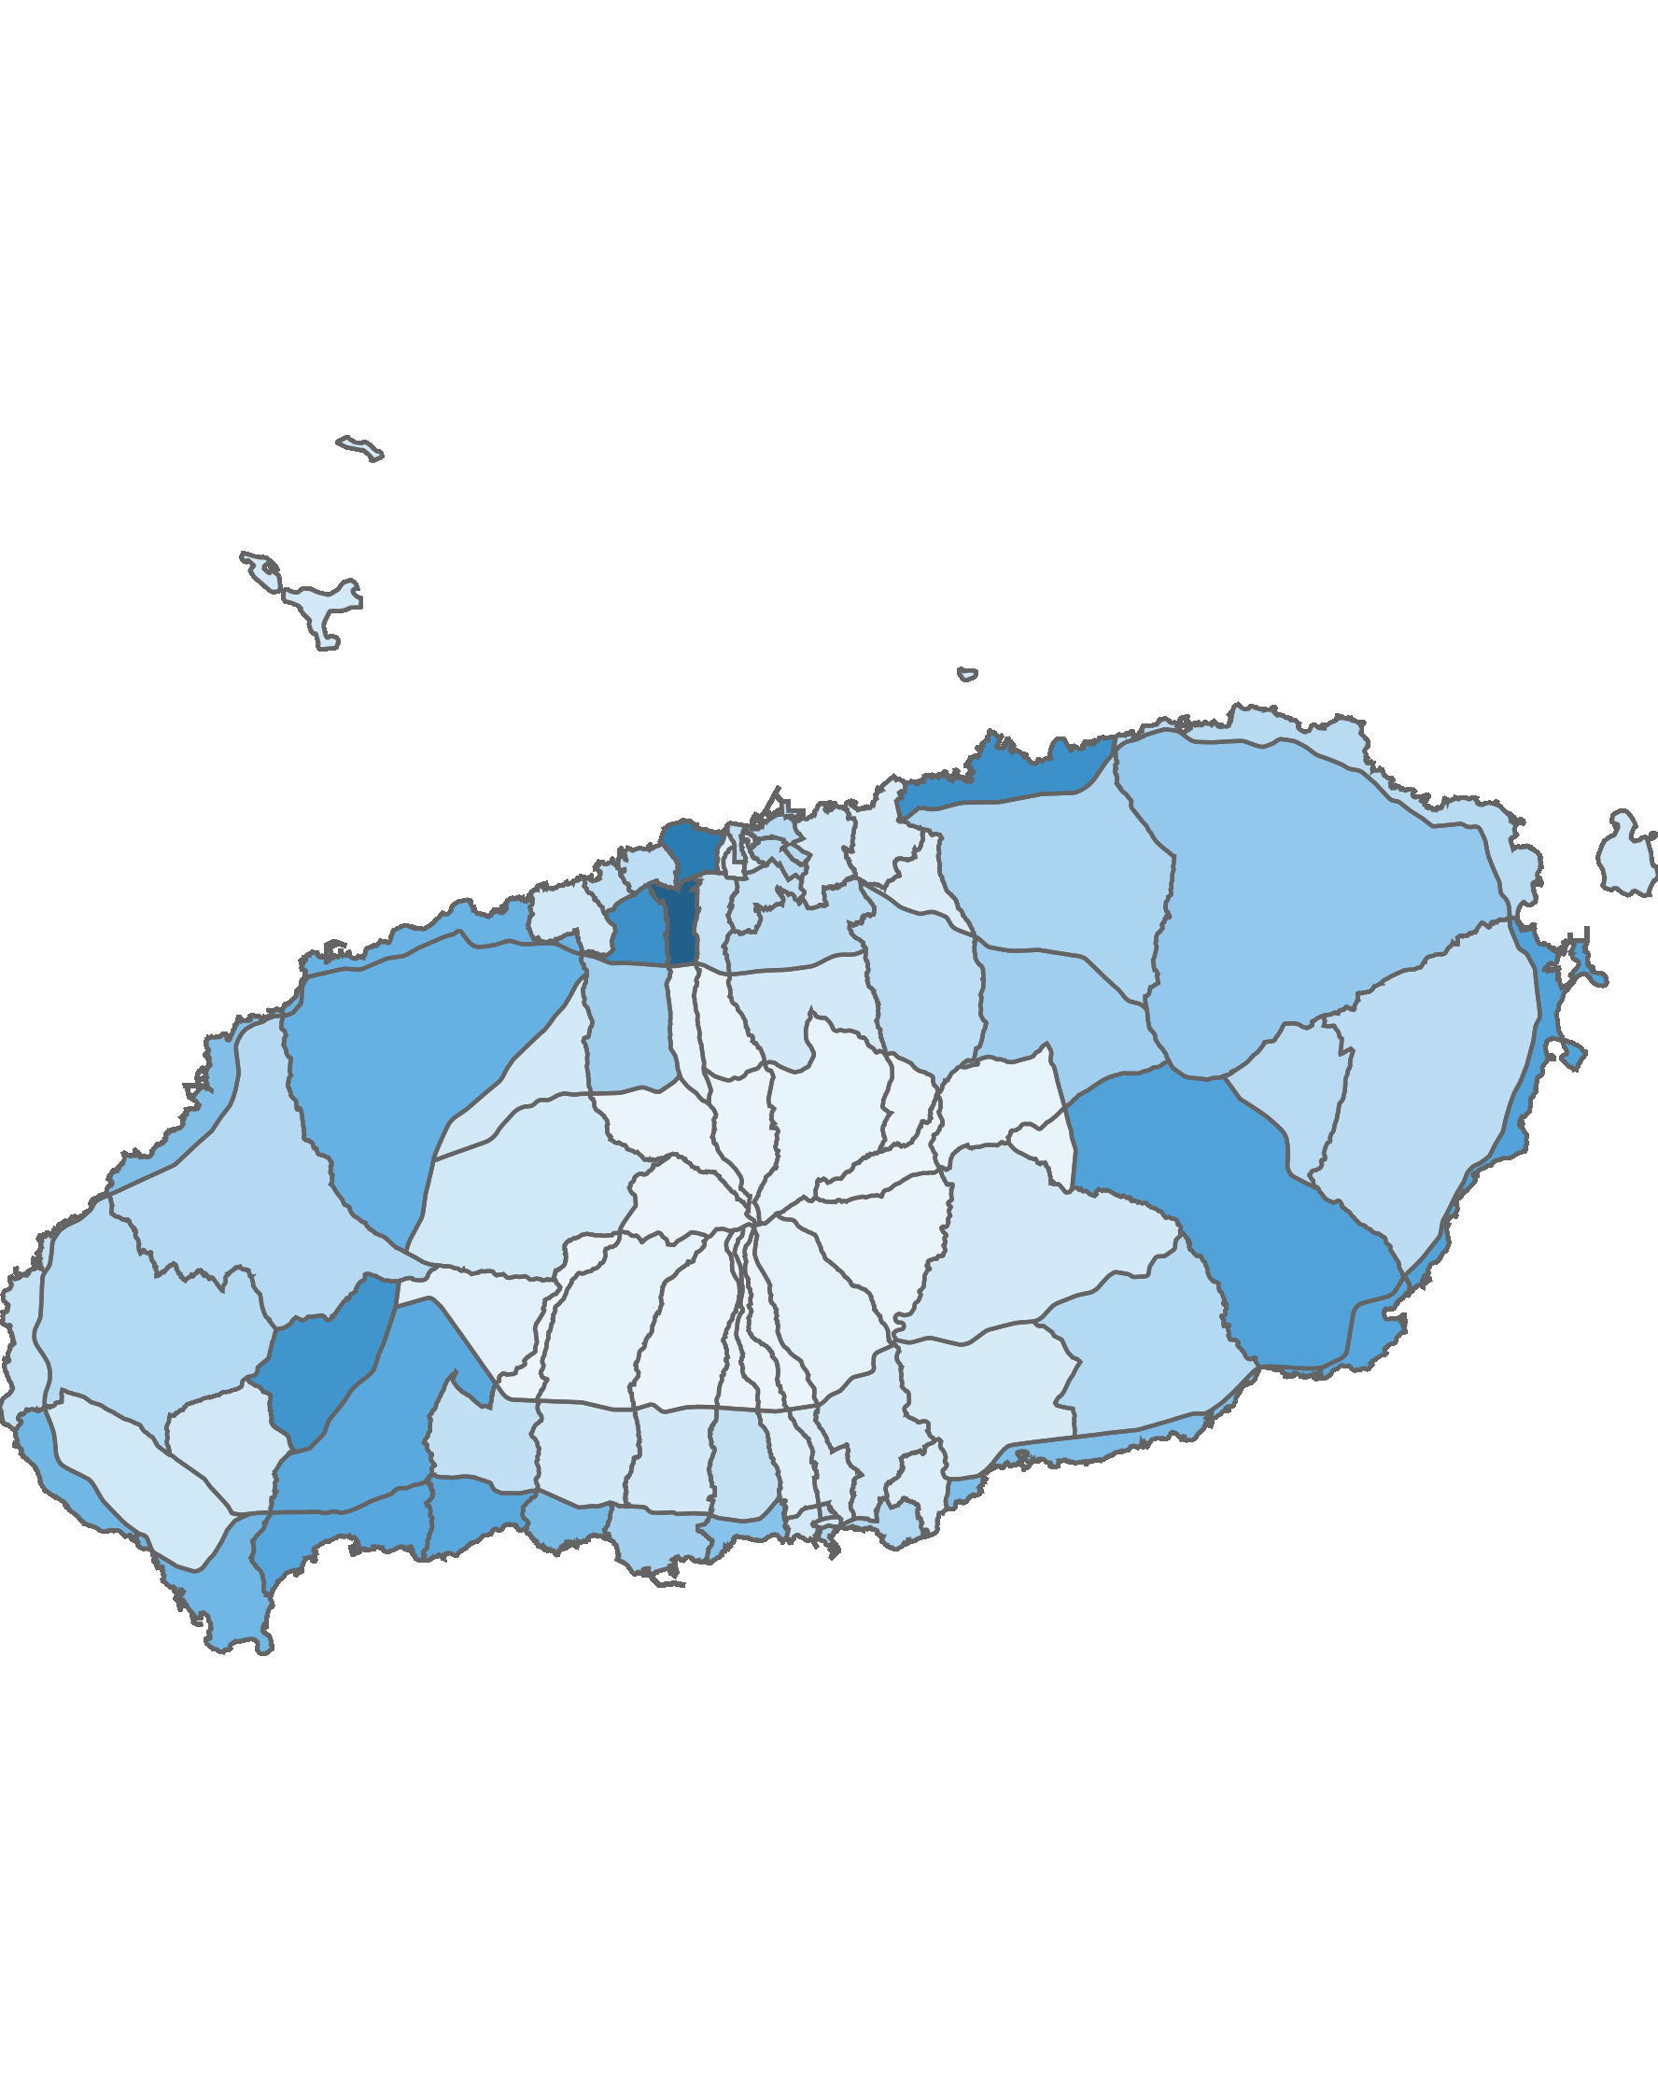
05. 블록 단위 방문객 분석
3.4 노년층 방문객 분석
70대 이상 노년층 방문객 수 : 상위 5위
(단위:명)
순위 | 시군명 | 블록명 | 70대 이상 |  | 전체 방문객
 |  |  | 인구(명) | 비율(%)
1 | 제주시 | 연동 | 32,961 | 3.17 | 1,040,023
2 | 제주시 | 용담2 | 26,826 | 3.26 | 822,927
3 | 제주시 | 조천해안 | 22,183 | 2.94 | 755,323
4 | 제주시 | 노형 | 22,127 | 2.91 | 760,174
5 | 서귀포시 | 서광 | 21,480 | 2.89 | 742,728
높음
낮음
※ 블록 방문객 (등간격 분류)
70대 이상 노년층 점유율 : 상위 5위
(단위:명)
순위 | 시군명 | 블록명 | 10대 이하 청소년층 |  | 20대 ~ 30대 젊은층 |  | 40대 ~ 60대 중·장년층 |  | 70대 이상 노년층 |  | 전체 방문객
 |  |  | 인구(명) | 비율(%) | 인구(명) | 비율(%) | 인구(명) | 비율(%) | 인구(명) | 비율(%)
1 | 서귀포시 | 성읍 | 19,279 | 20.33 | 12,445 | 13.12 | 56,247 | 59.31 | 6,861 | 7.23 | 94,832
2 | 서귀포시 | 표선중산간 | 22,963 | 8.42 | 61,995 | 22.72 | 169,220 | 62.02 | 18,688 | 6.85 | 272,866
3 | 서귀포시 | 남원중산간(동) | 11,486 | 9.07 | 38,451 | 30.37 | 69,350 | 54.78 | 7,305 | 5.77 | 126,592
4 | 서귀포시 | 대정해안 | 15,837 | 5.65 | 75,791 | 27.06 | 174,146 | 62.17 | 14,342 | 5.12 | 280,116
5 | 서귀포시 | 대정중산간 | 4,324 | 6.17 | 23,464 | 33.46 | 38,972 | 55.57 | 3,376 | 4.81 | 70,136

